Slide 1

Gestion centralisée de la sécurité avec KeyCloak
David THIBAU – 2026
david.thibau@gmail.com
Keycloak - Identity and Access Management for Modern Applications
Stian Thorgersen | Pedro Igor Silva

Slide 2
Agenda
J1 – Introduction
  Fonctionnalités, installation, UIs Admin et Utilisateur, 1ère application
J1 – Rappels sur les standards
  OAuth2, OpenID Connect, JWT, types de jetons
J1 – Keycloak et OpenID Connect
  Discovery, authentification, ID token, UserInfo, logout
J2 – Autorisation avec OAuth2
  Consentement, limitation des accès, personnalisation et validation du jeton
J2 – Types d’application
  Web, native ou mobile, services back-end
J2 – Intégration Keycloak
  Librairies, Spring Boot, Quarkus, Python, reverse proxy, débogage
J3 – Stratégies d’autorisation
RBAC, GBAC, scopes OAuth2, Authorization Service
J3 – Exploitation courante
Utilisateurs, mots de passe et MFA, sessions et jetons, événements et audit
J3 – Adaptation et personnalisation
Organisation, fédération d’identités, flows, thèmes, SPI
J3 – Automatisation et CI/CD
Admin API, kcadm, scripts, configuration as code, GitOps
J4 – Architecture et haute disponibilité
Composants, cycle de vie, configuration, image optimisée, clustering
J5 – Durcissement et exploitation du cluster
Performances, secrets, protections, nœuds, montées de version
J5 – Supervision et sauvegarde
Métriques, Prometheus et Grafana, logs, sauvegarde, audit
Annexes
FAPI, mTLS et CIBA, RFC 9700, DPoP, FIPS

Slide 3
Introduction
Fonctionnalités et installation
Interfaces Admin et utilisateur
Sécuriser une 1ère application

Slide 4
Keycloak
Produit OpenSource pour la gestion d’identité et des accès (IAM) dédié aux applications modernes (SPA, Mobile, API Web) :
=> Les applications n’ont plus besoin d’implémenter l’authentification ni le stockage de mot de passe
=> On obtient du SSO à l’intérieur de l’entreprise
Projet démarré en 2014, largement déployé en entreprise depuis
  Hautement personnalisable, Support pour l’authentification forte, application de stratégies pour les comptes utilisateur
  S’appuie sur les standards oAuth2.0, OpenIDConnect et SAML
  S’intègre avec des fournisseurs d’identité tierces : LDAP, OpenID Porvider, ...

Slide 5
Détails fonctionnalités
Authentification : SSO et logout centralisé, MFA (OTP, WebAuthn / passkeys), flows configurables
Gestion des comptes : inscription, mot de passe oublié, actions requises (CGU, vérification email, mise à jour du profil), console du compte
Fédération d'identités : annuaires LDAP / AD, fournisseurs OIDC, SAML et sociaux
Autorisation : rôles, groupes, scopes, Authorization Services
Administration : console, API REST, CLI, événements utilisateur et admin
Personnalisation : thèmes, internationalisation, extensions SPI
Exploitation : clustering, métriques, déploiement conteneur et Kubernetes
Les applications délèguent l'authentification à Keycloak et ne manipulent jamais les mots de passe : elles reçoivent des jetons standards

Slide 6
Protocoles supportés
Keycloak implémente les principaux standards d’identité :
  OpenID Connect : couche d’authentification au-dessus d’OAuth 2.0, jetons JWT
  OAuth 2.0 : délégation d’autorisation, obtention de jetons d’accès
  SAML 2.0 : assertions XML signées, historique des SSO d’entreprise
Chaque client est déclaré avec un protocole : openid-connect ou saml
Keycloak joue le rôle de fournisseur (OP OIDC ou IdP SAML) et peut aussi fédérer des fournisseurs externes des 2 types

Slide 7
SAML ou OpenID Connect ?
OpenID Connect
  Format JSON / REST, jetons JWT compacts
  Adapté aux SPA, applications mobiles, API et micro-services
  Choix recommandé pour les nouvelles applications
SAML 2.0
  Format XML, échanges via le navigateur (bindings Redirect et POST)
  Pas de notion de jeton d’accès pour appeler des API
  À conserver pour les applications existantes ou progiciels ne supportant que SAML

Slide 8
Stack technologique
Avant Fin 2020 : Application web déployée sur le serveur Wildfly
Après Fin 2020 : Construit au-dessus du framework Quarkus¹ :
  Temps de démarrage réduit
  Faible empreinte mémoire
  Approche conteneur
  Meilleure expérience de développeur
  Meilleure convivialité
1. Une pile native Kubernetes et Cloud avec les meilleures bibliothèques et standards Java

Slide 9
Architecture et principes de fonctionnement
Serveur Java construit sur Quarkus, déployable en cluster
Persistance dans une base relationnelle : PostgreSQL, MySQL, MariaDB, Oracle, SQL Server
  Realms, clients, utilisateurs, rôles, configuration, sessions
Caches Infinispan : données de configuration et sessions, répliqués entre les nœuds
Principe : l’application délègue l’authentification à Keycloak
  L’utilisateur saisit ses identifiants uniquement sur Keycloak
  L’application reçoit des jetons signés par les clés du realm
  Les services vérifient localement la signature des jetons

Slide 10
Installation
Différentes options pour l’installation :
  Installation locale via une JVM
  Démarrage de conteneur Docker ou Podman
  Déploiement sur Kubernetes ou OpenShift
  avec en option l’utilisation de Keycloak Kubernetes Operator qui facilite l’installation, la configuration et l’exploitation

Slide 11

Répertoires de la distribution
TP 1.1
bin/ : scripts kc.sh / kc.bat (start, start-dev, build, export, import, show-config), kcadm.sh, kcreg.sh
conf/ : keycloak.conf, configuration du cache (cache-ispn.xml)
data/ : base H2 du mode dev, fichiers temporaires
  data/import : realms importés au démarrage avec --import-realm
lib/ : librairies du serveur, ne pas modifier
providers/ : extensions (SPI) sous forme de jar
themes/ : thèmes personnalisés

Slide 12
Introduction
Fonctionnalités et installation
Interfaces Admin et utilisateur
Sécuriser une 1ère application

Slide 13
Console d’administration
La console d’administration permet de gérer des realms :
  Ensemble d’utilisateurs
    Rôles, groupes, sessions
  Ensemble d’applications clientes
    Mécanismes d’obtention de jetons : Grant flows
    Scopes : Accès aux données utilisateur
Un realm est complètement isolé des autres realms
  Par exemple, un realm pour les applications internes et les employés, et un autre pour les applications externes
Le realm master détermine la sécurité du serveur KeyCloak

Slide 14
Création de realm
Le formulaire de création de realm ne demande qu’un nom
Le nom est utilisé dans les URLs (Pas d’espace ni de caractères spéciaux)
  Une nom d’affichage peut également être précisé
Un realm peut s’exporter/s’importer via le format JSON

Slide 15
Création d’utilisateur
Après la création de realm, on crée des utilisateurs :
  username <=> login
  email, nom et prénom
  Actions requises au premier login : Vérification de son profil et de son email par exemple
On peut ensuite compléter les attributs keycloak par des attributs personnalisés
Avant que l’utilisateur puisse se logger, il faut définir un mot de passe (temporaire ou non)

Slide 16
Création de groupe
Un groupe d’utilisateur permet de mutualiser des attributs ou rôles aux utilisateurs appartenant au groupe.
Un groupe est donc :
  Un nom
  Une liste d’attributs
  Éventuellement une liste de rôles

Slide 17
Création de client
Un client représente une application intégrée à Keycloak.
Lors de la création d’un client, on indique :
  Son nom
  Si il doit être authentifié
  Le ou les flow(s) d’interaction avec Keycloak : Authorization Code, Client Credentials, Device Flow, CIBA
  Son usage ou pas du service d’autorisation de keycloak
  Les scopes possibles (accès aux données utilisateurs)
  Les rôles attribuables spécifiques de ce client

Slide 18
Création de rôle
Un rôle est généralement utilisé par les applications clientes pour déterminer les droits d’accès.
Au niveau de KeyCloak, un rôle est :
  Un nom
  Une description
Il existe un espace de noms global pour les rôles (realm roles) et un espace de nom dédié à un client.
Un rôle peut être associé à des utilisateurs ou des groupes
Un rôle peut être composite et donc contenir d’autres rôles.

Slide 19
Interface utilisateur
TP 1.2
Les utilisateurs accèdent à KeyCloak pour gérer leur propre compte.
L’URL d’accès est :
http://<serveur>/realms/<realm-name>/account/
Par exemple :
  Mettre à jour son profil d'utilisateur
  Mettre à jour son mot de passe
  Activer l'authentification à deux facteurs
  Lister ses applications, les applications auprès desquelles ils se sont authentifiés
  Lister les sessions ouvertes, y compris la déconnexion à distance d'autres sessions

Slide 20
Introduction
Fonctionnalités et installation
Interfaces Admin et utilisateur
Sécuriser une 1ère application

Slide 21
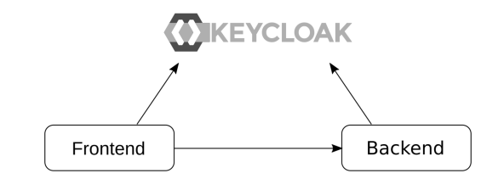
Exemple : SPA + API Rest
L'application exemple est composée de 2 parties :
  une front-end type SPA
    Authentifiant l’utilisateur via Keycloak afin d’obtenir des jetons le représentant : ID, accès et rafraîchissement
    Utilisant le jeton d’accès pour invoquer une API Rest
  un backend dont les ressources sont protégées par oAuth2

Slide 22
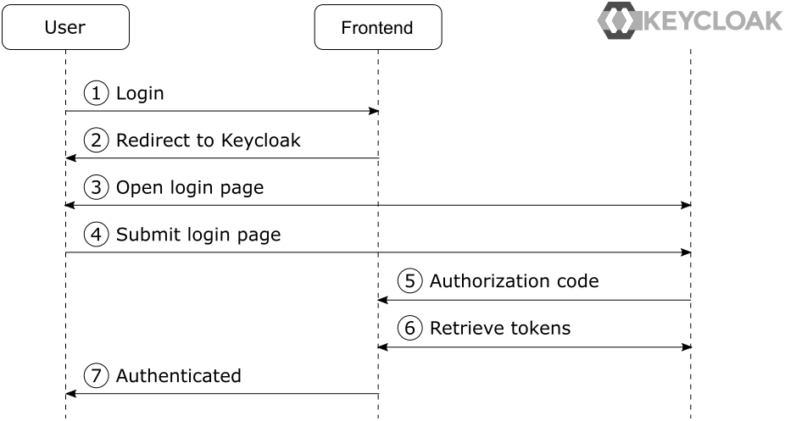
Authentification FRONT-END
OpenID / Authorization code flow

Slide 23
Claims Jetons
Les jetons obtenus contiennent des claims dépendant du ou des scope(s) demandés. Les jetons sont hautement personnalisables :
  ID_TOKEN : Établit l’identité de l’utilisateur
    exp : Date d’expiration
    iss : Issuer
    sub : Identifiant unique de l’utilisateur
    name, preferred_name, …
  ACCESS_TOKEN : Détermine les droits d’accès
    allowed-origins : Pour le CORS
    realm-access : Intersection entre les rôles de l’utilisateur et les rôles accessibles par le client
    resource_access : Les rôles du client
    scope : les scopes initiaux demandés

Slide 24
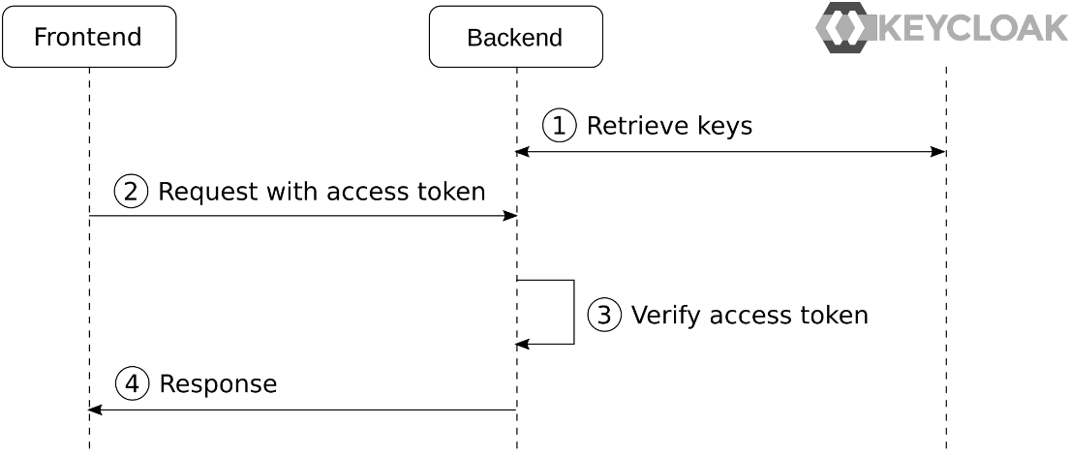
Vérification des accès BACKEND
JSON Web Signature (JWS)
TP 1.3

Slide 25
Rappels sur les standards
OAuth2
OpenID Connect
JWT
Transmission et protection des jetons

Slide 26
OAuth 2.0 : pourquoi ?
Le problème d’origine : pour accéder à vos données chez un autre service, une application vous demandait… votre mot de passe
  Accès total, impossible à limiter ou à révoquer sans changer le mot de passe, aucune traçabilité
La réponse OAuth : un framework d’autorisation déléguée, normalisé par l’IETF
  L’utilisateur accorde à une application un accès limité (scopes) et révocable
  L’application reçoit un jeton d’accès, jamais le mot de passe
Né chez Twitter et Google, devenu le standard de sécurisation des API et des applications d’entreprise
OAuth n’authentifie pas l’utilisateur : c’est le rôle d’OpenID Connect, construit au-dessus

Slide 27
Historique et versions
2007 : OAuth 1.0 (Twitter, Ma.gnolia), RFC 5849 en 2010 : requêtes signées, complexe
Octobre 2012 : OAuth 2.0, RFC 6749 (framework) et RFC 6750 (bearer tokens)
  Plus simple, s’appuie sur TLS, incompatible avec la version 1.0
Février 2014 : OpenID Connect 1.0, couche d’identité au-dessus d’OAuth 2.0
Extensions : PKCE (2015), applications natives (2017), Device flow (2019), PAR (2021), DPoP (2023)
Janvier 2025 : RFC 9700, bonnes pratiques de sécurité
OAuth 2.1 : brouillon IETF (révision 15, mars 2026) qui consolide l’ensemble
  PKCE obligatoire, flows implicit et password supprimés, redirect URI exactes

Slide 28
Rôles définis dans oAuth2
Propriétaire de la ressource : il s'agit généralement de l'utilisateur final qui possède les ressources auxquelles l'application veut accéder.
Serveur de ressources : C'est le service hébergeant les ressources protégées.
Client : Il s'agit de l'application qui souhaite accéder à la ressource
Serveur d'autorisation : C'est le serveur qui délivre l'accès au client. (Keycloak)

Slide 29
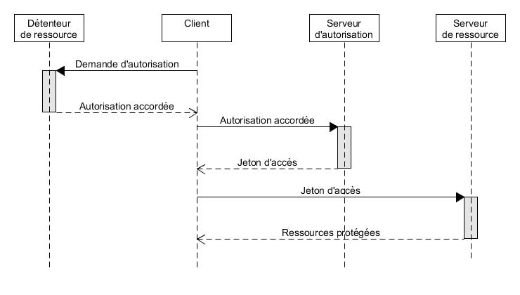
Étapes du protocole

Slide 30
Obtention de jetons les différents flux ou Grant type
Selon le type d'application et le contexte d'usage, différents flows OAuth 2.0 permettent d'obtenir un jeton d'accès. Certains sont recommandés, d'autres à éviter :
  Authorization Code : Le plus utilisé, l’utilisateur consent et est authentifié chez le fournisseur de jeton. Un code est alors renvoyé à l’application client qui l’utilise pour obtenir le jeton. Adapté aux applications web, mobiles, SPA.
  Client Credentials : L’application cliente détient un secret qui lui suffit pour obtenir le jeton. L'application accède à la ressource en son propre nom (l'application est le détenteur de la ressource).
  Adapté aux backend consommant des APIs
  Le Password flow implique que l’application client obtienne les mots de passe de l’utilisateur
  Déprécié , à éviter.
  L’Implicit flow défini dans la spéc est à éviter car il expose le jeton. Identique à Authorization Code Flow mais sans code d’autorisation, retour direct du jeton.
  Déprécié, à éviter.
  Grants d’extension : Token Exchange (RFC 8693), JWT Authorization Grant (RFC 7523), Device flow, CIBA.

Slide 31
Types de clients
Les flux sont donc choisis en fonction du type de client.
  Les clients confidentiels sont des applications pouvant stocker des crédentiels en toute sécurité.
  EX : Application back-end
  Les clients publics, en revanche, sont des applications exécutées côté client qui ne sont pas en mesure de stocker des crédentiels.
  En général, ils s’exécutent dans le navigateur

Slide 32
Protections pour les clients publics
Les clients publics s’exécutant dans un navigateur utilisent l’Authorization Code Flow
2 mesures de protection supplémentaires sont en place :
  Valid redirect URI : Le serveur d’autorisation n’enverra le code permettant de récupérer un jeton seulement sur une URI prédéfinie.
  Proof Key for Code Exchange (PKCE, RFC 7636) : Extension d'OAuth 2.0 qui empêche quiconque ayant intercepté un code d'autorisation de l'échanger contre un jeton d'accès.

Slide 33
Flux avec PKCE
L’application cliente publique crée une chaîne aléatoire unique : le code_verifier.
Le hash du code_verifier est ajouté à la requête de code d’autorisation sous le paramètre code_challenge.
Une fois l’utilisateur authentifié et le code renvoyé, l’application demande les jetons avec le code d’autorisation et le code_verifier.
Si les codes correspondent, l’authentification est terminée et un access_token est renvoyé.

Slide 34
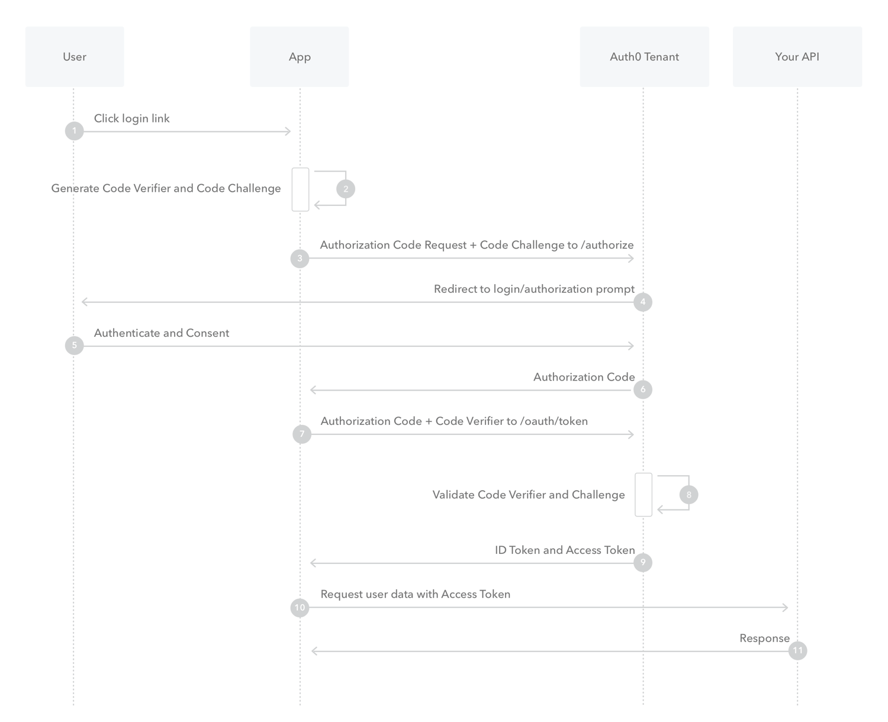

Slide 35
Validation du jeton
Lors de la réception du jeton, le serveur de ressources doit valider l’authenticité du jeton et extraire ses informations.
Valider, c’est s’assurer que le jeton est intègre, émis par le bon serveur d’autorisation (iss), destiné à cette API (aud) et toujours valide (exp).
Différentes techniques sont possibles, selon le format du jeton :
  Jetons opaques et appel REST vers le serveur d’autorisation (introspection) : seul l’émetteur sait lire le jeton ; il renvoie un état à jour (révocation incluse), au prix d’un appel réseau par requête
  Jetons JWT et validation via paire de clés privée/publique : le serveur d’autorisation signe avec sa clé privée, l’API vérifie localement avec la clé publique publiée ; aucun appel, mais le jeton reste valide jusqu’à son expiration
Arbitrage performance / fraîcheur : Keycloak émet des JWT, mais les deux techniques restent possibles (voir chapitre OAuth 2.0).

Slide 36
Spécifications additionnelles
Bearer tokens (RFC 6750) : Les jetons Bearer sont de loin le type de jetons d'accès le plus couramment utilisé, et ils sont généralement envoyés aux serveurs de ressources via l'en-tête HTTP Authorization.
Token Introspection (RFC 7662) : Dans OAuth 2.0, le contenu des jetons d'accès est potentiellement opaque pour les applications. Le endpoint d'introspection permet au client d'obtenir des informations sur le jeton d'accès sans comprendre son format.
Token Revocation (RFC 7009): OAuth 2.0 prend en compte la manière dont les jetons d'accès sont délivrés aux applications, mais pas la manière dont ils sont révoqués.
Ceci est couvert par le endpoint de révocation de jeton.

Slide 37
Rappels sur les standards
OAuth2
OpenID Connect
JWT
Transmission et protection des jetons

Slide 38
Introduction
OAuth 2.0 est un protocole d’autorisation : il ne dit pas qui est l’utilisateur
OpenID Connect ajoute une couche d’authentification au-dessus d’OAuth 2.0 :
  Le scope openid, qui active le comportement OpenID
  L’ID token : preuve de l’authentification destinée à l’application
  Des scopes et claims standards décrivant l’utilisateur
  L’endpoint UserInfo
Cas d’usage : SSO d’entreprise, login social, fédération d’identités
L’application ne voit jamais le mot de passe ; la méthode d’authentification (MFA…) relève du fournisseur

Slide 39
Rôles de OpenID
Utilisateur final : équivalent du détenteur de ressource d’OAuth 2.0, l’utilisateur qui s’authentifie
Relying Party (RP) : l’application qui souhaite authentifier l’utilisateur, équivalent du client OAuth 2.0
Fournisseur OpenID (OP) : le fournisseur d’identité qui authentifie l’utilisateur (Keycloak)
L’application demande l’identité de l’utilisateur à l’OP
S’appuyant sur OAuth 2.0, elle peut obtenir en même temps un jeton d’accès

Slide 40
Flux d’OpenID
Code d’autorisation (response_type=code)
  Le code est échangé contre ID token, access token et refresh token
  Avec PKCE : flux recommandé pour tous les clients, y compris SPA et mobiles
Hybride (response_type=code id_token…)
  ID token renvoyé avec le code dès la réponse d’autorisation, usage rare hérité de FAPI 1.0, remplacé aujourd’hui par PKCE et PAR
Implicite (response_type=id_token token)
  Jetons dans l’URL, sans code : retiré d’OAuth 2.1, à proscrire (RFC 9700)
Ces flux nécessitent un navigateur et un utilisateur qui interagit

Slide 41
Flows sans navigateur
Grants OAuth 2.0 : avec le scope openid, un ID token s’ajoute dès qu’un utilisateur s’authentifie
Client credentials : pas d’utilisateur, le client agit pour son propre compte
  Pas d’ID token : OAuth 2.0 pur, machine à machine
Device Authorization Grant (RFC 8628) : TV, objets connectés, CLI
  L’utilisateur s’authentifie sur un autre appareil en saisissant un code
CIBA : authentification déclenchée par un backend (centre d’appels…), validée sur un autre canal
  Spécification OpenID Foundation : prouver l’identité est le but. Détail en annexe
Refresh token : renouvelle les jetons sans interaction, ID token compris (OIDC Core §12)
Password grant (ROPC) : l’application collecte le mot de passe, à proscrire
  Pourquoi ? Contourne MFA, fédération et SSO. Toléré en migration ou en test (« Direct access grants »)

Slide 42
Scopes et claims standards
Le scope openid est obligatoire ; les autres scopes demandent des claims :
  profile : name, given_name, family_name, preferred_username, locale…
  email : email, email_verified
  address : address
  phone : phone_number, phone_number_verified
offline_access : demande d’un refresh token utilisable hors session
Les claims sont livrés dans l’ID token et/ou par UserInfo
Dans Keycloak : client scopes du même nom, avec leurs mappers

Slide 43
Spécifications additionnelles OpenID
Discovery : découverte dynamique de la configuration du fournisseur
Dynamic Client Registration : enregistrement d’un client par API (Keycloak : client registration, kcreg)
Logout :
  RP-Initiated Logout : déconnexion initiée par l’application auprès du fournisseur
  Back-Channel Logout : notification de déconnexion de serveur à serveur
  Front-Channel Logout : notification par iframes dans le navigateur
Session Management : surveillance de la session par iframe pollant keycloak, compromise par le blocage des cookies tiers

Slide 44
ID token et UserInfo
OpenID Connect impose le format JWT pour l’ID token
  Le client lit les claims après validation de la signature, de iss, aud, exp et nonce
L’endpoint UserInfo, appelé avec l’access token, retourne des claims sur l’utilisateur
  Configurable : pas nécessairement les mêmes informations que l’ID token
  Pas de claims techniques (iss, aud, nonce…)

Slide 45
Rappels sur les standards
OAuth2
OpenID Connect
JWT
Transmission et protection des jetons

Slide 46
Introduction
Keycloak utilise JWT comme format par défaut, y compris pour les jetons d’accès
Avantages :
  Format JSON facilement exploitable par les librairies
  Les serveurs de ressources valident le jeton localement, sans appel au serveur d’origine
Contreparties :
  Signé n’est pas chiffré : contenu lisible par tous, pas de données sensibles
  Non révocable avant expiration s’il est validé localement : durées de vie courtes
  Taille croissante avec les rôles et claims (en-têtes HTTP, cookies)

Slide 47
JOSE
JWT est issu de la famille de spécifications JOSE :
  JWT (RFC 7519) : format des revendications (claims)
  JWS (RFC 7515) : jeton signé, 3 parties en Base64URL : en-tête.charge utile.signature
  JWE (RFC 7516) : jeton chiffré, 5 parties
  JWA (RFC 7518) : algorithmes, asymétriques (RS256, ES256, PS256) ou à secret partagé (HS256)
  JWK (RFC 7517) : représentation JSON d’une clé ; JWKS : ensemble de clés
En-tête : alg (algorithme), kid (identifiant de la clé), typ (type de jeton)

Slide 48
Utilisation de JOSE dans OpenID Connect
JWT + JWS : format de l'ID token, obligatoirement signé
JWA : identifiants des algorithmes (RS256, ES256, PS256…)
JWK / JWKS : publication des clés publiques sur jwks_uri
JWE : chiffrement optionnel de l'ID token avec la clé publique du client. Réservé aux contextes réglementés (FAPI)
Autres JWT signés : réponse UserInfo signée, logout token, private_key_jwt, preuve DPoP

Slide 49
Validation d’un JWT
Le discovery fournit l’URL jwks_uri : clés publiques du realm, mises en cache par le serveur de ressources
Étapes de validation :
  Algorithme dans une liste autorisée : refuser none, éviter la confusion RS256 / HS256
  Sélection de la clé par le kid, vérification de la signature
  Contrôle des claims : iss, aud, exp, nbf
Rotation des clés : un kid inconnu doit déclencher le rafraîchissement du cache JWKS
En pratique : utiliser une librairie éprouvée plutôt que du code maison

Slide 50
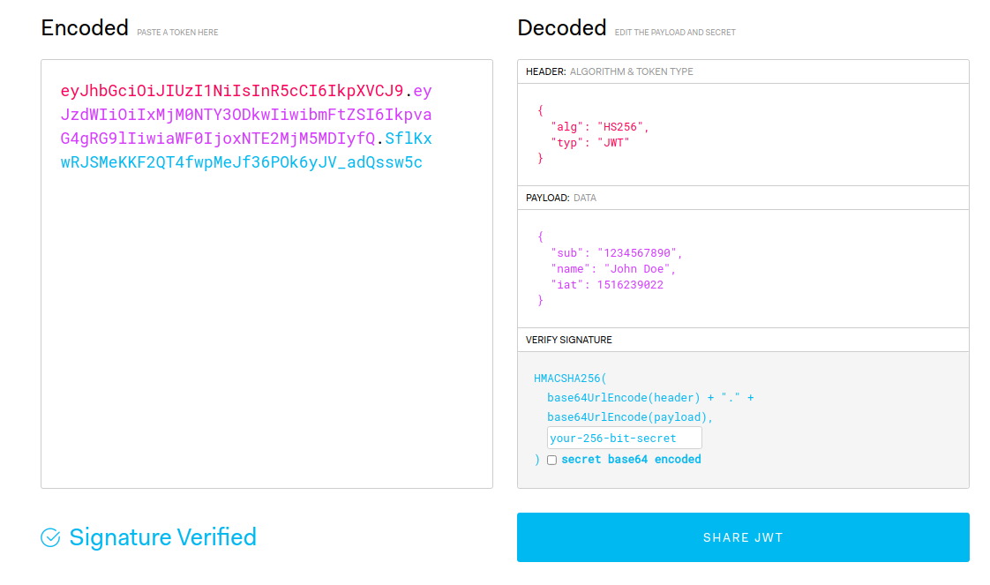
jwt.io
Attention : ne pas coller de jetons de production dans un site en ligne.

Slide 51
Rappels sur les standards
OAuth2
OpenID Connect
JWT
Transmission et protection des jetons

Slide 52
Introduction
Tous les jetons ne se valent pas en termes de sécurité.
Certains sont "présentables" (Bearer), d’autres nécessitent une preuve de possession (DPoP, mTLS), d’autres protège leur contenu (Phantom, Split).
Keycloak prend en charge plusieurs de ces approches selon les cas d’usage.

Slide 53
Bearer token
Jeton auto-suffisant, envoyé dans l’en-tête HTTP :
Authorization: Bearer <token>
Le serveur de ressource accepte le jeton sans preuve supplémentaire.
  Supporté nativement par Keycloak.
  Risque : toute entité possédant le jeton peut l’utiliser (token replay).
Transmission :
  Toujours dans l’entête
  Toujours en https
  Le stockage en LocalStorage expose au XSS

Slide 54
DPoP
Le client prouve qu’il détient une clé privée associée au jeton.
Envoie un header DPoP contenant une preuve cryptographique signée.
  Empêche l’usage d’un jeton volé par un tiers.
  Support dans les versions récentes de Keycloak

Slide 55
mTLS
Utilise une authentification TLS mutuelle (le client présente un certificat).
Le jeton est lié à l’empreinte du certificat.
  Très robuste, adapté aux cas réglementés (FAPI, banque).
  Supporté par Keycloak, mais nécessite :
    Activation dans le client
    Infrastructure compatible mTLS

Slide 56
Phantom token et Split token
Deux patterns d'architecture, non standardisés, mis en œuvre par une API gateway
Objectif : ne pas exposer le contenu du jeton en dehors du système d'information
Phantom token : le client reçoit un jeton opaque
  La gateway l'échange contre un JWT par introspection (RFC 7662)
  Les API internes reçoivent le JWT
Split token : le client ne reçoit que la signature du JWT
  La gateway conserve le reste du jeton et le reconstitue

Slide 57
Keycloak et OpenID
Discovery endpoint
Authentification
Logout

Slide 58
Discovery Endpoint
Le point de découverte de Keycloak est accessible à :
https://<server>/realms/<realm-name>/.well-known/openid-configuration
Permet à un client de découvrir toutes les informations de configuration utiles :
  Endpoints et URIs accessibles
  Types de grants et de réponses supportés
  Méthodes PKCE supportées (code_challenge_methods_supported)
  Mécanismes de logout supportés
  Algorithmes de signature et de chiffrement, scopes et claims supportés
Les librairies clientes s’auto-configurent à partir de ce document

Slide 59
Endpoints
TP 2.1
"issuer": # Identifiant du serveur (iss)
"https://<server>/realms/<realm-name>",
"authorization_endpoint": # Obtention du code d’autorisation
"https://<server>/realms/<realm-name>/protocol/openid-connect/auth",
"token_endpoint": # Obtentiondu token "https://<server>/realms/<realm-name>/protocol/openid-connect/token",
"introspection_endpoint": # Permet la validation d’un token
"https://<server>/realms/<realm-name>/protocol/openid-connect/token/introspect",
"userinfo_endpoint": # Info User
"https://<server>/realms/<realm-name>/protocol/openid-connect/userinfo",
"end_session_endpoint": # Fermer le session SSO
"https://<server>/realms/<realm-name>/protocol/openid-connect/logout",
"jwks_uri": # Clé publiques pour vérifier localement un jeton
"https://<server>/realms/<realm-name>/protocol/openid-connect/certs",

Slide 60
Authentification avec OpenID
Discovery endpoint
Authentification
Logout

Slide 61
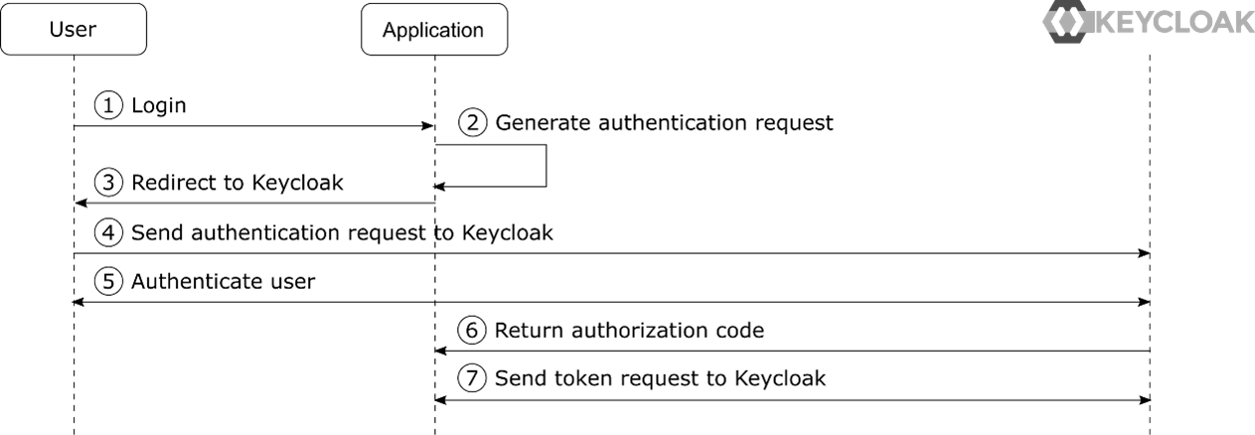
Authorization Code Flow

Slide 62
Requête d’autorisation
Paramètres obligatoires :
  client_id, redirect_uri (déclarée dans le client), response_type=code
  scope : doit contenir openid, d’autres scopes peuvent être ajoutés
Paramètres de sécurité :
  state : valeur aléatoire vérifiée au retour (protection CSRF)
  nonce : recopié dans l’ID token (protection contre le rejeu)
  PKCE : code_challenge et code_challenge_method=S256¹, obligatoire selon le RFC 9700
Paramètres optionnels : prompt (none, login, consent), max_age, login_hint, acr_values, kc_idp_hint ²
La réponse est un code d’autorisation à usage unique, valable 1 min par défaut
1. BASE64URL(SHA-256(code_verifier))
2. Paged de login, dernière date d’authentification acceptée pour le sso, le champ login renseigné,
niveau d’authentification demandé, identifiant d’un idp fédéré

Slide 63
Échange du code
Requête POST sur le token endpoint :
  grant_type=authorization_code
  code : le code reçu
  redirect_uri : identique à celle de la requête d’autorisation (vérification)
  code_verifier : secret PKCE dont le code_challenge est dérivé
Authentification d’un client confidentiel :
  client_id et client_secret (en Basic ou dans le corps)
  Ou JWT signé (private_key_jwt), certificat mTLS
Un client public n’envoie que son client_id

Slide 64
Réponse jetons
La réponse JSON contient :
  access_token et expires_in : durée de validité en secondes
  refresh_token et refresh_expires_in
  id_token : jeton d’identification
  token_type : Bearer, ou DPoP si le jeton est lié à une clé du client
  scope : scopes effectivement accordés, ils peuvent différer de la demande
  session_state : identifiant de la session Keycloak

Slide 65
Rafraîchissement
L’access token a une courte durée de vie pour limiter l’impact d’une fuite
  L’application n’a pas à ré-authentifier l’utilisateur
Le refresh token, de durée plus longue, permet d’obtenir de nouveaux jetons :
  grant_type=refresh_token sur le token endpoint
  Nouvel access token, nouvel ID token et nouveau refresh token
Par défaut, l’ancien refresh token reste réutilisable
  Option « Revoke Refresh Token » du realm pour un usage unique
Sa validité est bornée par la session SSO (SSO Session Idle et Max)
Offline token (scope offline_access) : survit à la fin de la session SSO

Slide 66
Jeton d’identification
Preuve de l’authentification, destinée au client (l’application)
  Ne doit pas servir à appeler une API : c’est le rôle de l’access token
JWT signé par la clé du realm :
  <En-tête>.<Charge utile>.<Signature>, encodés en Base64URL
Le client doit le valider :
  Signature, avec les clés publiées sur jwks_uri
  iss, aud, exp
  nonce identique à celui de la requête

Slide 67
Revendications
iss : émetteur, URL du realm
sub : identifiant unique de l’utilisateur
aud : les audiences, client_id pour lequel ce jeton est destiné;
azp : client_id du client qui a demandé le jeton
exp, iat, auth_time : expiration, émission, dernière authentification
nonce : valeur transmise dans la requête d’autorisation
acr : niveau d’authentification ;
sid : identifiant de session
at_hash : empreinte de l’access token
Les autres claims décrivent l’utilisateur et se configurent via les client scopes et mappers

Slide 68
UserInfo endpoint
TP 2.2
Retourne les informations de l’utilisateur authentifié
GET https://<server>/realms/<realm-name>/protocol/openid-connect/userinfo
Authorization: Bearer <access_token>
L’access token doit avoir été obtenu avec le scope openid
Configuration :
  Option « Add to userinfo » de chaque mapper
  Client → Advanced → User info signed response algorithm : réponse JWT signée
Intérêt : garder un ID token léger et obtenir des informations à jour

Slide 69
User Profile
Depuis la version 24, le profil utilisateur est déclaratif et toujours activé
Realm settings → User profile
  Liste des attributs gérés et groupes d’attributs
  Éditeur de formulaire ou JSON
Un même schéma pilote :
  La console d’administration et la console du compte
  Les pages d’inscription et de mise à jour du profil
  L’API d’administration
1. Avant la version 24, les attributs n’étaient pas gérés de cette façon. Le champ unmanaged attributes permet de spécifier le comportement vis à vis des attrinuts non déclarés dont les anciens (disabled par défaut)

Slide 70
Définition d’un attribut
TP 2.3
Propriétés d’un attribut :
  Nom, libellé (internationalisable), mono ou multi-valué
  Obligatoire pour les utilisateurs et/ou les admins, éventuellement selon les scopes demandés
  Permissions de lecture et d’écriture : user, admin
  Validations : length, email, pattern, options, integer, uri…
  Annotations : type de champ du formulaire (select, textarea…)
Exposition dans les jetons :
  Mapper « User Attribute » dans un client scope dédié
  Nom du claim et jetons cibles : ID token, access token, UserInfo

Slide 71
Authentification avec OpenID
Discovery endpoint
Authentification
Logout

Slide 72
Introduction
Gérer la déconnexion dans une expérience SSO est délicat, surtout si l’on veut une déconnexion instantanée de toutes les applications
Après un login, trois éléments vivent indépendamment :
  La session SSO dans Keycloak (cookie sur le domaine de Keycloak)
  La session locale de chaque application (son propre cookie)
  Les jetons déjà émis : access, refresh et ID tokens
Un logout peut être initié par l’expiration de la session ou par une action de l’utilisateur
Selon le type de client, la déconnexion est répercutée de façon différente
La déconnexion doit aussi rendre inutilisables les jetons de l’utilisateur

Slide 73
Scénario de logout
L’utilisateur clique sur Déconnexion dans une application
L’application nettoie son contexte et redirige vers l’end_session_endpoint avec :
  id_token_hint ou client_id : identification du client
  post_logout_redirect_uri : URI de retour, déclarée dans le client
  state, ui_locales (langue de l’écran de déconnexion)
Keycloak ferme la session SSO : les refresh tokens sont invalidés
  Un access token JWT reste valide jusqu’à son expiration pour une API qui le valide localement (sauf introspection)
Si configuré, Keycloak notifie les autres clients (front ou back-channel)
L’utilisateur est redirigé vers post_logout_redirect_uri
Reste à prévenir les autres applications

Slide 74
Propagation du logout
Chaque application garde sa session locale : elle doit apprendre que la session SSO est fermée
Deux questions : qui prend l’initiative, et par quel canal ?
 | L’application interroge (pull) | Keycloak notifie (push)
Par le serveur | Expiration / échec du refresh simple, mais pas immédiat | Back-channel fiable, immédiat : recommandé
Par le navigateur | Session Management cookies tiers : legacy | Front-channel cookies tiers : fragile
Le back-channel est le seul mécanisme à la fois côté serveur et à l’initiative de Keycloak. La ligne navigateur dépend des cookies tiers, la colonne pull n’est jamais immédiate.

Slide 75
Détection par expiration
L’application se rend compte de la déconnexion quand un token n’est plus utilisable.
  Les tokens d’accès et ID tokens ont une durée de vie courte (ex. 5 min).
L’application essaie de rafraîchir le token via le refresh_token.
Si ce dernier est révoqué ou expiré, l’utilisateur doit se reconnecter.
Avantages : simple, ne nécessite aucune configuration spéciale.
Limite : la déconnexion n’est pas immédiate pour les autres clients.

Slide 76
OIDC Session Management
L’application surveille l’état de la session SSO via une iframe
  Iframe chargeant
  /realms/{realm}/protocol/openid-connect/login-status-iframe.html
  Polling régulier, logout local si la session est fermée
Avantage : pas de traitement côté serveur
Limite majeure : l’iframe est cross-site et dépend des cookies tiers
  Bloqués par Safari et Firefox, de plus en plus restreints par Chrome
Mécanisme à considérer comme legacy

Slide 77
OIDC Back-Channel Logout
Keycloak notifie directement le backend des applications
  Chaque client déclare une Backchannel logout URL
  Keycloak envoie un POST contenant un logout token (JWT signé)
  L’application valide le jeton et invalide la session correspondante (sid ou sub)
Option « Backchannel logout session required » : inclut le sid
Mécanisme recommandé : fiable, indépendant du navigateur, fonctionne même navigateur fermé
Limites :
  Keycloak doit pouvoir joindre le backend (réseau, Docker, proxy)
  L’application doit retrouver sa session à partir du sid

Slide 78
OIDC Front-Channel Logout
Propagation du logout via des iframes client dans la page de logout Keycloak.
  Chaque client enregistre une URI de logout front-channel.
  Lors du logout, Keycloak affiche une page contenant une iframe par client.
  Ces iframes appellent la page de logout du client pour qu’il nettoie la session.
Avantages : pas de backend requis.
Limites :
  Iframes cross-site : dépend des cookies tiers, de plus en plus bloqués par les navigateurs
  Fragile, nécessite une configuration soignée

Slide 79
Logout : recommandations
TP 2.4
Toujours : jetons d’accès courts, filet de sécurité commun à tous
Application avec backend : back-channel, avec le sid pour retrouver la session
SPA sans backend : jetons courts, ou pattern BFF (cas précédent)
Front-channel et Session Management : en dernier recours (cookies tiers)
API : JWT valide jusqu’à expiration ; introspection si la révocation doit être immédiate

Slide 80
Autoriser les accès avec oAuth2
Jeton d’accès et consentement
Limitations des accès
Personnalisation du jeton
Validation du jeton

Slide 81
D’OIDC à OAuth 2.0
OpenID Connect : qui est l’utilisateur ? → ID token, destiné à l’application
OAuth 2.0 : que peut faire l’application en son nom ? → access token, destiné aux API
Même flux, même requête : OIDC est une couche au-dessus d’OAuth 2.0
  scope openid → identité ; autres scopes → droits délégués
Oauth est né pour la délégation il ajoute le consentement : l’utilisateur autorise une application à agir sur ses données sans lui donner son mot de passe
  Le consentement rend cette délégation explicite ; il est inutile pour une application interne de confiance

Slide 82
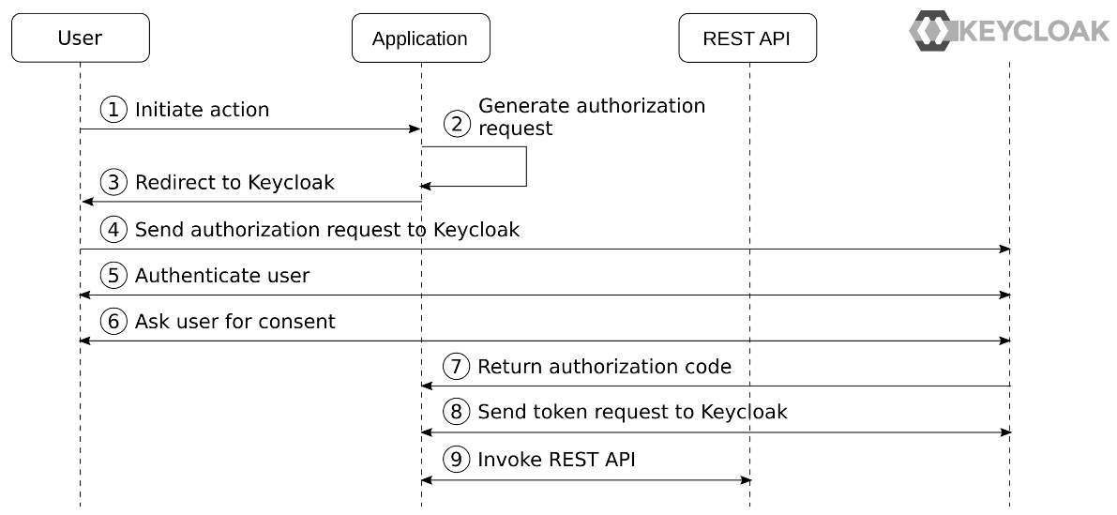
Obtenir un jeton d’accès
L’Authorization-flow est le moyen le plus courant d'obtenir un jeton d'accès
Même flux qu’en OIDC : ici, ce sont les étapes 6 (consentement) et 9 (appel de l’API) qui comptent
Le consentement de l’utilisateur est optionnel et désactivé par défaut dans Keycloak

Slide 83
Contenu du jeton d’accès
Claims standards : iss, sub, exp, iat
aud : services auxquels le jeton est destiné
azp : client qui a obtenu le jeton
scope : scopes accordés, séparés par des espaces
Claims propres à Keycloak :
  realm_access.roles : rôles realm, intersection des rôles de l’utilisateur et de ceux autorisés pour le client
  resource_access : rôles client, regroupés par client

Slide 84
Consentement de l’utilisateur
TP 3.1
Le consentement se configure par client : option Consent required
  Désactivé par défaut : adapté aux applications internes de confiance
  À activer pour les applications tierces ou externes
Les scopes demandés déterminent les privilèges présentés à l’utilisateur
  Texte affiché paramétrable par client scope
  (Display on consent screen, Consent screen text)
  Scopes pouvant être demandés progressivement par l’application
Keycloak conserve les consentements ; l’utilisateur peut les révoquer dans la console du compte (Applications)

Slide 85
Autoriser les accès avec oAuth2
Jeton d’accès et consentement
Limitations des accès
Personnalisation du jeton
Validation du jeton

Slide 86
Limiter les accès du jeton
Les accès du jeton peuvent être limités selon 3 axes principaux :
  Audience : permet de lister les fournisseurs de ressources qui doivent accepter un jeton d'accès.
  Rôles : Les ACLs sur les ressources sont exprimées en fonction des rôles utilisateur.
  Scopes¹ : Les ACLs sur les ressources sont exprimées en fonction des scopes clients.
1. Seul mécanisme natif d’OAuth 2.0 ; dans Keycloak, chaque scope demandé correspond au client scope
du même nom.

Slide 87
Client scopes
Un client scope regroupe une configuration réutilisable par plusieurs clients :
  Des mappers : claims ajoutés aux jetons
  Un role scope mapping : rôles que le client peut recevoir
Liaison avec un client (Client → Client scopes) :
  Default : toujours appliqué
  Optional : appliqué seulement s’il est demandé dans le paramètre scope
Chaque client possède un scope dédié (<client>-dedicated), toujours appliqué
  Il porte l’option Full scope allowed : si elle est activée (défaut), le client reçoit tous les rôles de l’utilisateur, sans filtrage par rapport au client
  Dépréciée (26.8) : la laisser désactivée et déclarer les rôles utiles pour ce client dans l’onglet Scope

Slide 88
Configuration des audiences
TP 3.2
Le claim aud liste les services destinataires du jeton : chaque API doit vérifier qu’elle y figure
2 manières d’ajouter un client à l’audience :
  Manuelle : mapper Audience, par exemple dans le scope dédié du client
  Automatique : mapper Audience Resolve (scope roles), qui ajoute les clients dont le jeton contient des rôles client
Souvent, aud contient account : les rôles par défaut des utilisateurs (manage-account, view-profile) passent dans le jeton, et Audience Resolve ajoute leur client. Ce n’est plus le cas si Full scope allowed est désactivé.

Slide 89
Configuration des rôles
TP 3.3
2 questions distinctes : quels rôles possède l’utilisateur ? quels rôles le client peut-il recevoir ?
Rôles inclus dans le jeton = intersection entre :
  Les rôles de l’utilisateur (attribués directement, par groupe ou par défaut)
  Les rôles autorisés pour le client : ses propres rôles client, et ceux du scope dédié et des client scopes appliqués
Pourquoi filtrer ? Moindre privilège : le jeton d’une application ne porte que les rôles utiles à ses API
  Par défaut, Full scope allowed : le client reçoit tous les rôles de l’utilisateur (option dépréciée)
  Pour limiter : désactiver Full scope allowed , puis choisir les rôles autorisés

Slide 90
ACLs sur les scopes
TP 3.4
Mécanisme standard d’OAuth 2.0 pour limiter les autorisations d’un jeton d’accès
Dans Keycloak, un scope OAuth 2.0 correspond à un client scope
  Pour un simple scope d’ACL : client scope sans mapper ni rôle
  Généralement déclaré optionnel et demandé par l’application si nécessaire
L’API contrôle le claim scope du jeton d’accès
Nommage : préfixer par le nom ou l’URL du service
  albums:view,
  https://api.acme.org/albums.view, https://www.googleapis.com/auth/calendar.events

Slide 91
Autoriser les accès avec oAuth2
Jeton d’accès et consentement
Limitations des accès
Personnalisation du jeton
Validation du jeton

Slide 92
Introduction
Les différents clients d’une application n’ont pas nécessairement besoin des mêmes informations dans les jetons.
Dans OAuth2 / OIDC, les scopes permettent de définir les droits ou informations qu’un client peut demander (ex. openid, email, profile).
Keycloak implémente ce mécanisme via 2 composants clés :
  Client Scopes : ensembles configurables regroupant des paramètres (notamment des mappers) associés à un ou plusieurs scopes OAuth2/OIDC.
  Ils peuvent être automatiquement attachés ou activés explicitement lors de l’authentification.
  Protocol Mappers : définissent les informations (claims) ajoutées dans les tokens.
En combinant client scopes et mappers, Keycloak adapte dynamiquement les jetons en fonction des scopes OAuth2 demandés.

Slide 93
Protocol Mappers
Les Mappers permettent de personnaliser les revendications des jetons fournies à un client:
  Informations statiques,
  Attributs d’utilisateur
  Rôles.
Ils s’appliquent aux tokens ID, tokens d’accès, et à l’endpoint userinfo selon la configuration
Keycloak fournit des mappers prédéfinis.
Les mappers peuvent être définis au niveau d’un client ou d’un client scope

Slide 94
Client scopes prédéfinis
profile, email, address, phone : scopes OpenID Connect (mappers, pas de rôle)
offline_access : obtention d’un offline token, pour des applications inactives longtemps
basic : claims sub et auth_time (depuis la version 25)
roles : rôles dans le jeton d’accès, mapper Audience Resolve
web-origins : origines autorisées (allowed-origins), pour CORS
acr : niveau d’authentification
microprofile-jwt, organization (version 26) : usages spécifiques
basic, roles, web-origins et acr sont appliqués par défaut mais n’apparaissent pas dans le claim scope

Slide 95
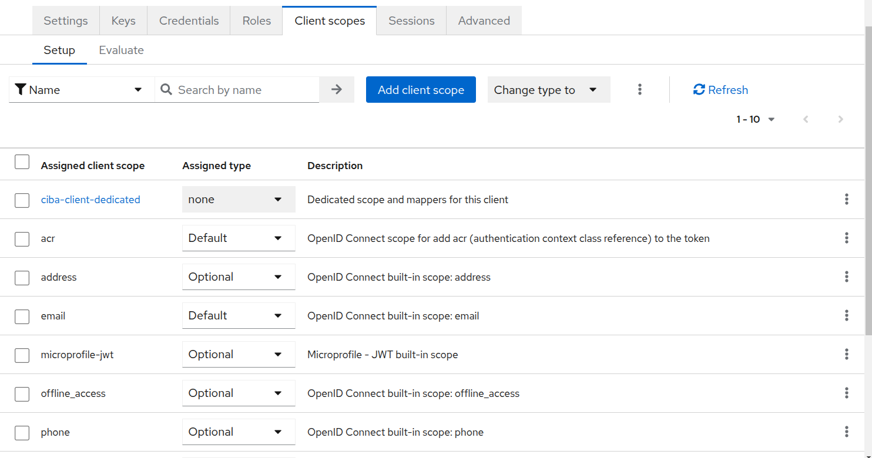

Slide 96
Évaluer les client scopes
Il est possible d’évaluer les mappeurs effectifs et les mapping de rôle qui seront générés.
Client Scopes → Evaluate
Choisir ensuite les scopes optionnels éventuels

Slide 97
Permissions des client scopes
TP 3.5
A l’émission d’un jeton, les client scopes ne sont appliqués que si l’utilisateur y est autorisé.
Au niveau d’un client scope, on peut également limiter les rôles pouvant le demander (Onglet Scope)
  Lorsqu’aucun rôle mapping n’est défini, Tous les utilisateurs peuvent utiliser tous les scopes.
  Quand des mappings sont définis, seuls les utilisateurs possédant au moins un de ces rôles peuvent utiliser ce scope.

Slide 98
Autoriser les accès avec oAuth2
Jeton d’accès et consentement
Limitations des accès
Personnalisation du jeton
Validation du jeton

Slide 99
Validation du jeton
TP 3.6
Introspection (RFC 7662) : appel du endpoint d’introspection
  Réservée à un client authentifié (confidentiel)
  Détecte en temps réel un jeton révoqué ou une session fermée
  Coût : une requête par validation (cache possible)
Validation locale du JWT : signature et claims (voir Validation d’un JWT)
  Aucun appel à Keycloak, très performant
  Le jeton reste valide jusqu’à son expiration, même après un logout
En pratique : validation locale et durées de vie courtes ; introspection pour les opérations sensibles ou au niveau d’une gateway

Slide 100
Sécurisation des différents types d’application
Application web
Application native ou mobile
REST APIs et services

Slide 101
Types d’application web
La sécurisation d’une application web dépend de l'architecture de l'application, on peut distinguer :
  Traditionnelle : L'application Web s'exécute entièrement à l'intérieur d'un serveur « backend ».
  SPA avec API dédiée : L'application s'exécute dans le navigateur et appelle uniquement une API dédiée sous le même domaine.
  SPA avec API intermédiaire : L'application SPA appelle des API externes via une API intermédiaire hébergée sous le même domaine
  SPA avec API externe : L'application SPA appelle des API hébergées sous un domaine différent.
Quelque soit l’architecture le meilleur mécanisme d’authentification d’un utilisateur reste l’Authorization Code Flow

Slide 102
Application traditionnelle
Avec ce type d’application, seul le jeton d'identification est utilisé pour établir une session HTTP.
On le configure afin qu’il contienne les informations nécessaires pour les ACLs de l’application.
Recommandations :
  Enregistrer un client confidentiel
  Pour obtenir le jeton, il faut alors le code + le secret du client stocké dans le back-end
  PKCE est recommandé pour plus de sécurité
  Donner des URLs de redirection strictes

Slide 103
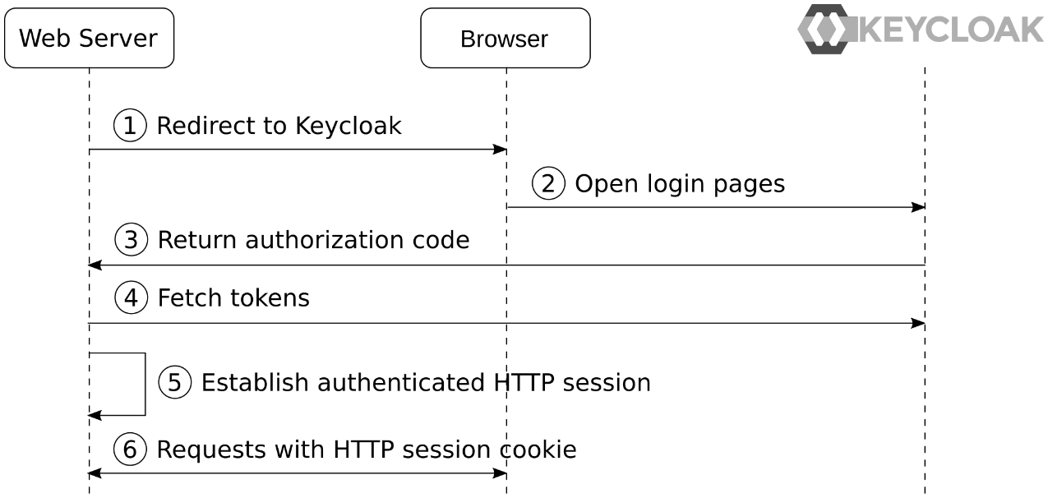
Application traditionnelle

Slide 104
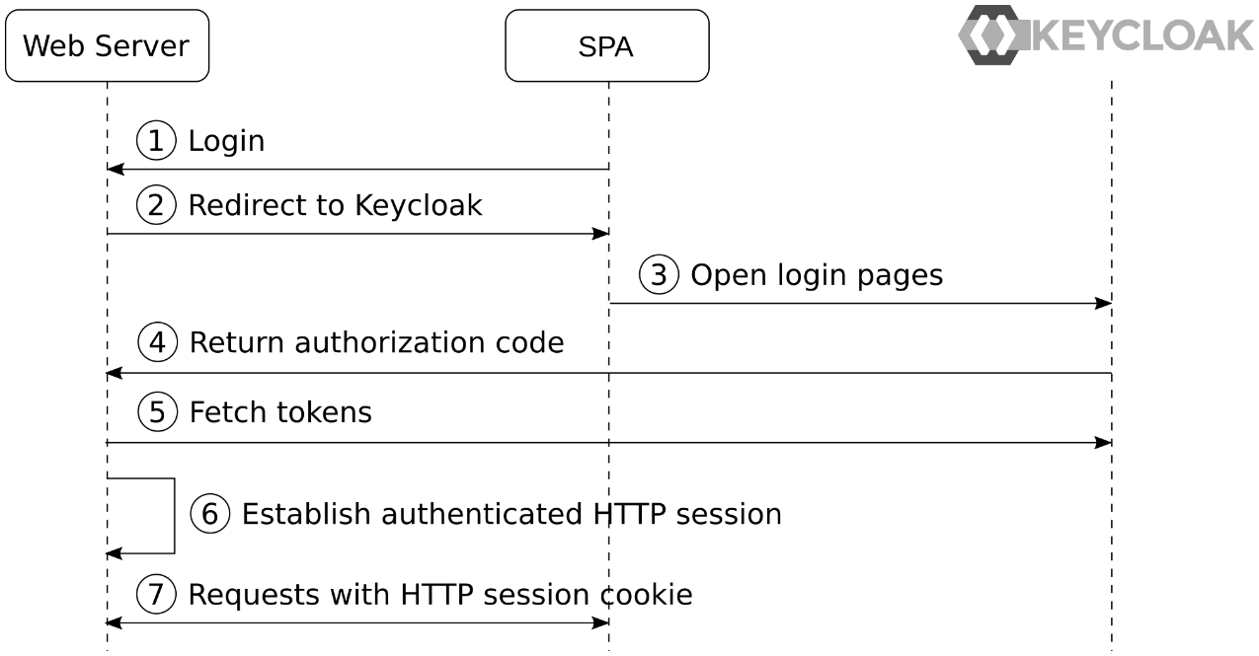
SPA avec API dédiée
Identique au cas d’une appli web traditionnelle. Le backend fait le code Flow, et le SPA ne reçoit que le cookie.
Scalabilité : session partagée (Redis…) ou cookie chiffré contenant l’intégralité de la session ; les API restent stateless

Slide 105
SPA avec API intermédiaire dédiée
Le moyen le plus sûr d'invoquer des API externes à partir d'un SPA consiste à utiliser une API intermédiaire hébergée sur le même domaine que le SPA¹.
  Possibilité d’utiliser un client confidentiel et les jetons ne sont pas directement accessibles dans le navigateur.
  Pas besoin de mettre en place du CORS
Les appels vers les APIs externes utilisent le jeton d’accès
1. Design patterns : Gateway, Backend for frontend

Slide 106
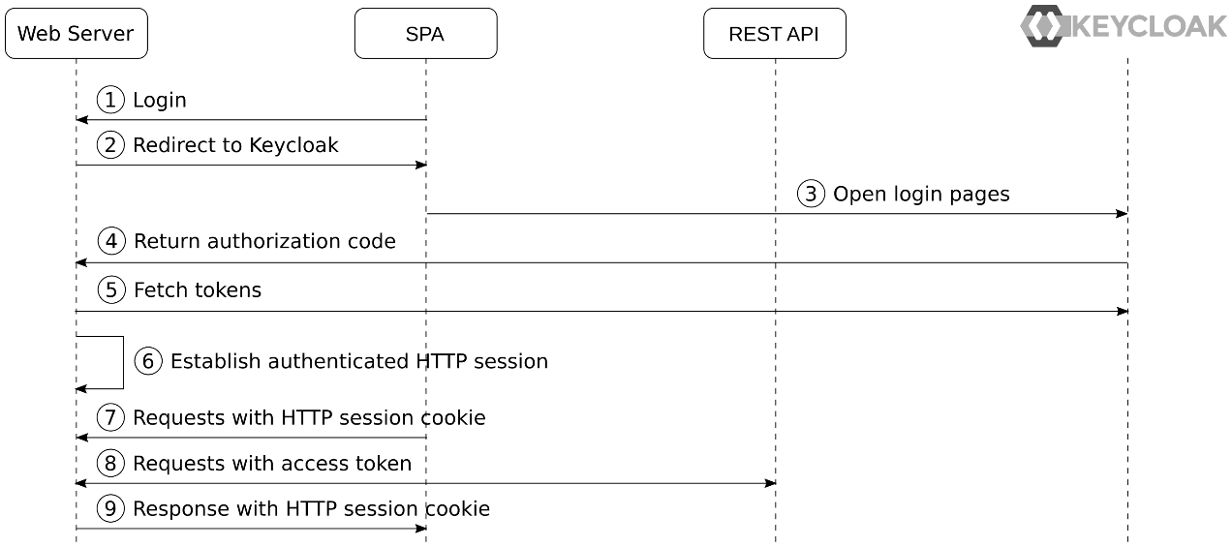
SPA avec API intermédiaire dédiée

Slide 107
  SPA avec API externe
Le moyen le plus simple est d’effectuer le flux authorization-code depuis le SPA avec un client public enregistré dans Keycloak.
  L’approche est moins sécurisée car les jetons, y compris le jeton d'actualisation, sont exposés directement au navigateur.
=> Avoir une courte expiration pour le jeton d'actualisation
=> Révoquer les jetons d'actualisation après leur 1ère utilisation.
=> Utiliser l'extension PKCE
=> Stocker les jetons dans l'état de la fenêtre ou la session de stockage HTML5 n’est pas recommandée. On garde les jetons en mémoire
=> Protéger le SPA contre le Cross-Site Scripting (XSS)¹
1. Injection de script malicieux

Slide 108
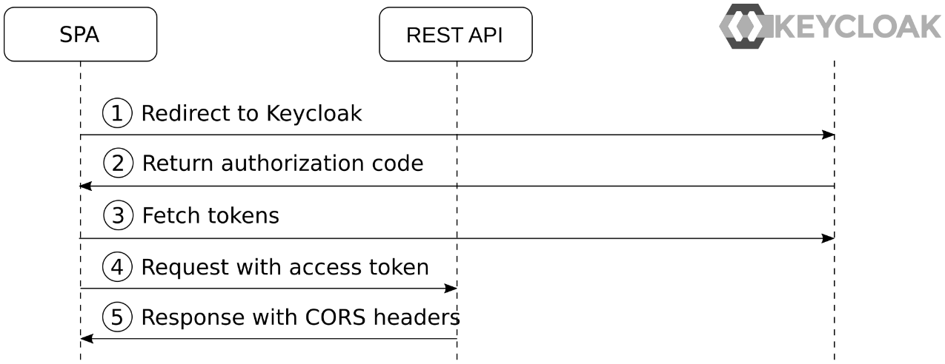
  SPA avec API externe

Slide 109
Sécurisation des différents types d’application
Application web
Application native ou mobile
REST APIs et services

Slide 110
Introduction
Sécuriser une application web avec Keycloak est plus simple que de sécuriser une application native ou mobile.
  Les pages de connexion étant affichées dans le navigateur.
On pourrait être tenté d’implémenter une page de connexion dans l’application et utiliser le password grant flow, mais mauvaise idée :
  L’application ne doit pas avoir accès aux mots de passe
  Certaines fonctionnalités de Keycloak ne seraient plus disponibles comme le MFA, le SSO ou la gestion de session
=> Le flow recommandé est donc Authorization Code flow avec l’extension PKCE
=> Sur un appareil sans navigateur (TV, CLI sur un serveur distant) : Device Code Flow

Slide 111
Authentification
Dans une application mobile ou native, l'utilisateur s'authentifie toujours via un navigateur (RFC 8252, OAuth 2.0 for Native Apps)
Vue Web intégrée (WebView) : à éviter
  Facile à intégrer mais peu sûre : l'application peut intercepter les identifiants
  Pas de SSO : cookies non partagés avec le navigateur
Navigateur intégré sécurisé (in-app browser) : recommandé
  Custom Tabs (Android), ASWebAuthenticationSession (iOS)
  Isolé de l'application, partage la session du navigateur système : SSO possible
Navigateur externe (navigateur par défaut du système)
  Très sûr : authentification hors de l'application
  Moins fluide : bascule visible vers le navigateur

Slide 112
Authorization Code avec PKCE
Authorization Code avec PKCE est aujourd’hui le standard recommandé pour les applications mobiles ou desktop.
  L'application génère un code_verifier aléatoire et en dérive le code_challenge.
  Elle ouvre le navigateur sécurisé sur Keycloak, en envoyant le code_challenge dans la requête d'autorisation.
  L'utilisateur s'authentifie sur la page de connexion de Keycloak.
  Keycloak redirige vers l'application (claimed HTTPS, schéma personnalisé ou loopback) avec un code d'autorisation.
  L'application échange ce code contre les jetons, en envoyant le code_verifier.
  Keycloak vérifie que le code_verifier correspond au code_challenge reçu à l'étape 2.
  Keycloak renvoie les jetons à l'application.

Slide 113
Renvoi du code : mobile
Pour renvoyer le code d’autorisation à l’application, OAuth 2.0 définit des URI de redirection adaptées ; le choix dépend de la plateforme
Claimed HTTPS scheme : App Links (Android) / Universal Links (iOS)
  L’app revendique un domaine HTTPS : l’OS ouvre l’URI dans l’application au lieu du navigateur système
  Pourquoi la plus sûre ? L’OS vérifie que l’app appartient au propriétaire du domaine (fichier publié sur le domaine)
Schéma d’URI personnalisé : enregistré avec l’application, qui reçoit la redirection de Keycloak
  Inverse d’un domaine du fournisseur, par exemple org.acme.app://oauth2/provider-name
  Plus simple à configurer mais moins sécurisé : une autre app peut revendiquer le même schéma et intercepter le code ; PKCE rend ce code inutilisable

Slide 114
Renvoi du code : desktop
TP 4.1.1
Interface de loopback : l’application ouvre un serveur Web temporaire sur l’interface de loopback
  URI de redirection enregistrée : http://127.0.0.1/oauth2/provider-name
  Port choisi à l’exécution : Keycloak ignore le port d’une URI de loopback
  Recommandé pour les applications desktop et CLI
URI de redirection spéciale urn:ietf:wg:oauth:2.0:oob : le code est affiché par Keycloak, l’utilisateur le copie/colle dans l’application
  Déconseillé : méthode obsolète et non recommandée par les spécifications récentes d’OAuth
Et sans navigateur sur l’appareil ? Aucune redirection n’est possible : c’est le cas du Device Code Flow

Slide 115
Device Code Flow
Pourquoi ? Pas de navigateur sur l’appareil, ou une saisie pénible : le navigateur est sur un second appareil (voir Flows sans navigateur)
Le Device Code Flow permet à une application sans navigateur intégré (ex. Smart TV, CLI) d'obtenir des jetons via un second appareil avec navigateur.
L’application effectue un POST sur le device_authorization_endpoint.
Keycloak répond avec un code utilisateur et un code device.
L’utilisateur saisit le code utilisateur sur un endpoint de keycloak (verification_uri) en utilisant un autre device avec navigateur
Après avoir entré le code, l’utilisateur s’authentifie et consent
L’application est ensuite capable de récupérer les jetons en utilisant son device code
Ce flow n’utilise pas de redirection et ne supporte pas le SSO.

Slide 116
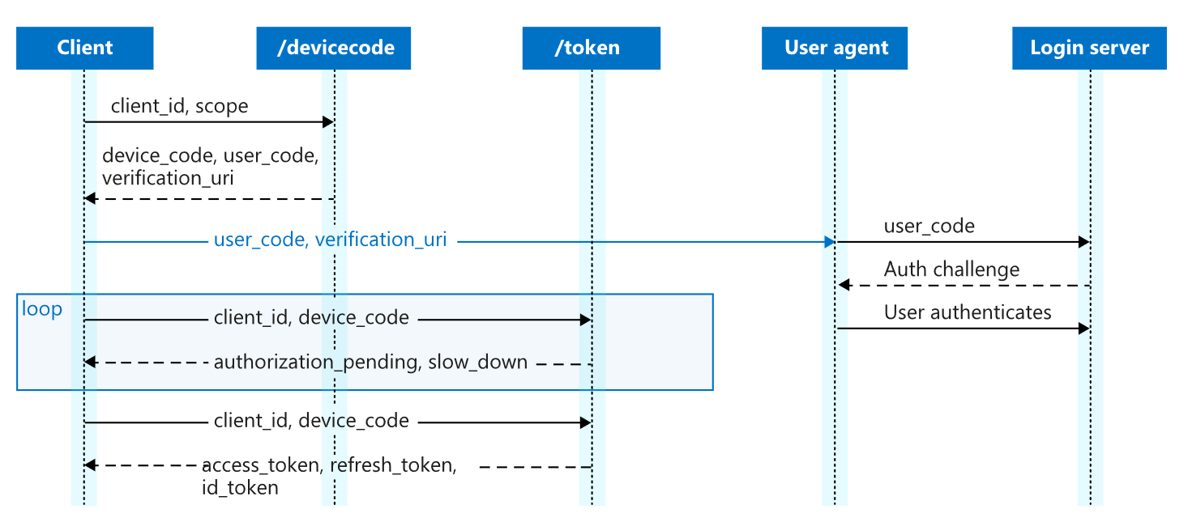
Device Code Flow
TP 4.1.2

Slide 117
Sécurisation des différents types d’application
Application web
Application native ou mobile
REST APIs et services

Slide 118
Introduction
Pour appeler une API protégée par OAuth 2.0, l'application obtient un jeton d'accès auprès de Keycloak, puis l'envoie dans l'en-tête Authorization
Dans une architecture micro-services, 3 approches pour les appels entre services :
Propagation du jeton : le même jeton est relayé de service en service
  Simple, l'identité de l'utilisateur est conservée
  Un seul contexte de sécurité : le jeton doit être accepté par tous les services (audience large)
Client credentials : chaque service obtient son propre jeton
  Chaque interaction a son propre contexte de sécurité
  L'identité de l'utilisateur est perdue
Token exchange (RFC 8693) : le service échange le jeton reçu contre un jeton destiné au service appelé
  Conserve l'identité de l'utilisateur avec une audience restreinte
  Supporté en standard depuis Keycloak 26.2

Slide 119
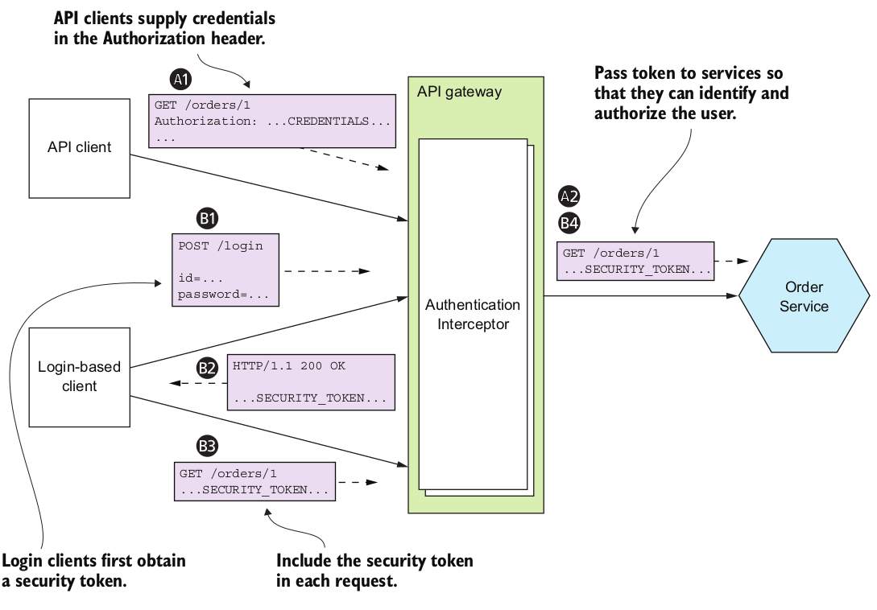
Access Token Pattern
La gateway relaie le jeton d’accès

Slide 120
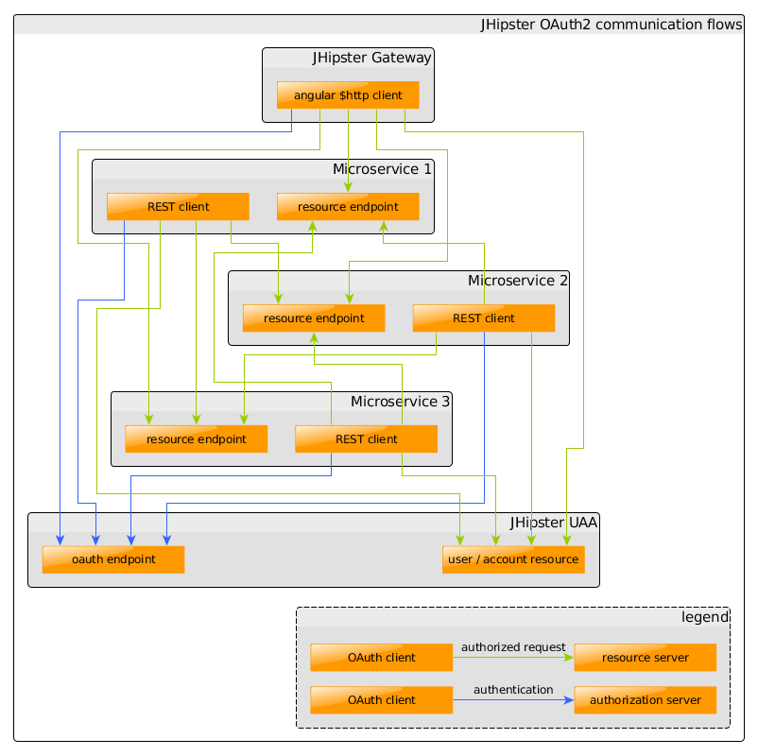

Slide 121
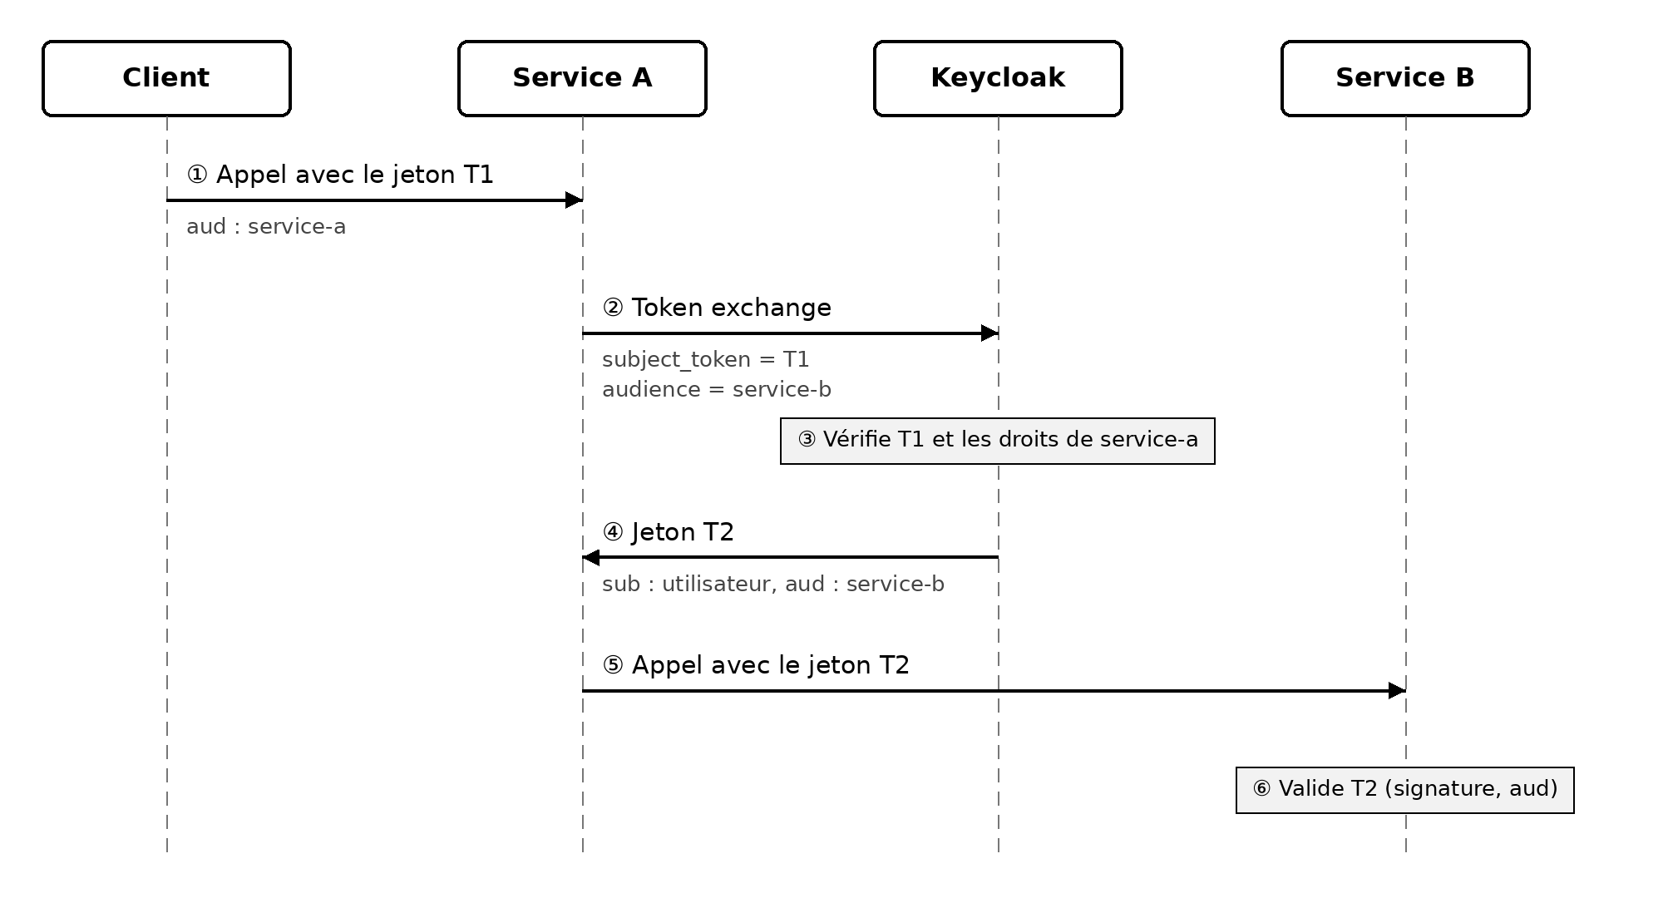
Token Exchange

Slide 122
Token Exchange dans Keycloak
Standard Token Exchange (RFC 8693), supporté depuis Keycloak 26.2
Le service A échange le jeton reçu contre un jeton destiné au service B :
  Client service-a : confidentiel, capability Standard Token Exchange
  Le jeton reçu doit contenir service-a dans son audience
POST /realms/{realm}/protocol/openid-connect/token
grant_type=urn:ietf:params:oauth:grant-type:token-exchange
&client_id=service-a&client_secret=…
&subject_token={jeton reçu}
&subject_token_type=urn:ietf:params:oauth:token-type:access_token
&audience=service-b
Le nouveau jeton conserve l’utilisateur (sub), avec une audience restreinte à service-b

Slide 123
JWT Authorization Grant
RFC 7523 : obtenir un jeton Keycloak en présentant un JWT signé par un émetteur externe de confiance, sans interaction de l’utilisateur »
  Cas d’usage : propagation d’identité entre domaines, combiné au Token Exchange
Configuration :
  Identity providers → fournisseur OIDC → section Authorization Grant Settings
  Client confidentiel, capability JWT Authorization Grant
grant_type=urn:ietf:params:oauth:grant-type:jwt-bearer
&client_id=partner-app&client_secret=…
&assertion={JWT émis par le fournisseur externe représentant l’utilisateur}
Keycloak vérifie la signature, l’émetteur, l’audience et l’expiration du JWT
Introduit en 26.5, recommandé à la place du token exchange externe V1

Slide 124
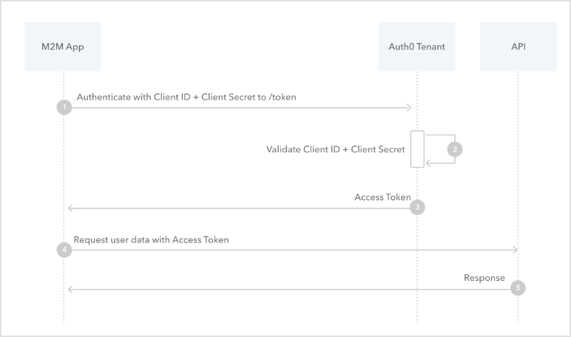
Client Credentials Flow avec secret

Slide 125
Client credentials avec certificat X509
TP 4.2
Dans ce cas, une application backend obtient sont jeton via le flow client credentials
Pour s’authentifier au lieu d’utiliser un secret il utilise son certificat X509
Configuration Keycloak
  Déclarer un client avec Client authentification et Service Account Roles
  Dans l’onglet credentials, définir X509 et indiquer le Subject DN complet du certificat

Slide 126
Client credentials avec JWT-signé
Permet à un client de s'authentifier en utilisant un JWT signé avec une clé privée
Génération du JWT
  Le client génère un JWT contenant des revendications (claims) spécifiques. généralement client_id, iss, sub, aud et iat.
  Le JWT est signé avec une clé privée détenue par le client. Le serveur vérifie l'intégrité et l'authenticité avec la clé publique correspondante.
Envoi du JWT :
  Le client envoie le JWT signé dans le cadre d'une requête d'authentification en utilisant généralement le champ client_assertion dans une requête de token.
Validation du JWT :
  Le serveur valide le JWT en vérifiant la signature avec la clé publique du client.
  Il vérifie également les revendications pour s'assurer que le JWT est valide et n'a pas expiré.
  Si le JWT est valide, le serveur d'autorisation procède à l'authentification du client et peut émettre un token d'accès.

Slide 127
Mise en œuvre dans Keycloak
Dans l’onglet Credentials, sélectionner Signed JWT ou Signed JWT with secret
Dans l’onglet Keys, ou peut générer ou importer une paire clé privé/clé publique.
Dans l’application cliente, générer un JWT et le signer avec la clé privée puis :
POST /realms/{realm-name}/protocol/openid-connect/token HTTP/1.1
Host: keycloak.example.com
Content-Type: application/x-www-form-urlencoded
grant_type=client_credentials
&client_id={client-id}
&client_assertion_type=urn:ietf:params:oauth:client-assertion-type:jwt-bearer
&client_assertion={signed-jwt}

Slide 128
Intégration KeyCloak
Introduction
Keycloak JS
Spring Boot et Quarkus
Python
Reverse Proxy
Débogage

Slide 129
Introduction
L’application délègue l’authentification à Keycloak ; 3 acteurs interagissent :
  Le navigateur de l’utilisateur : redirigé vers Keycloak pour s’authentifier
  Le code d’intégration : échange le code contre les jetons, valide les jetons
  Keycloak : authentifie l’utilisateur et émet les jetons
2 styles d’intégration, selon l’emplacement de ce code :
  Embarqué : librairie du langage ou du framework, dans l’application
  Proxy : reverse proxy devant l’application, seul à dialoguer avec Keycloak (code legacy, gateway micro-services)

Slide 130
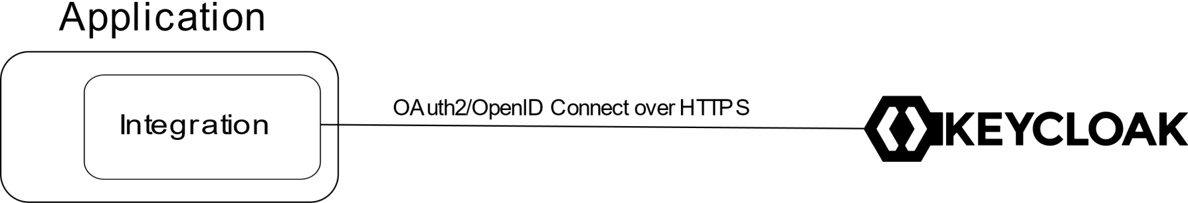
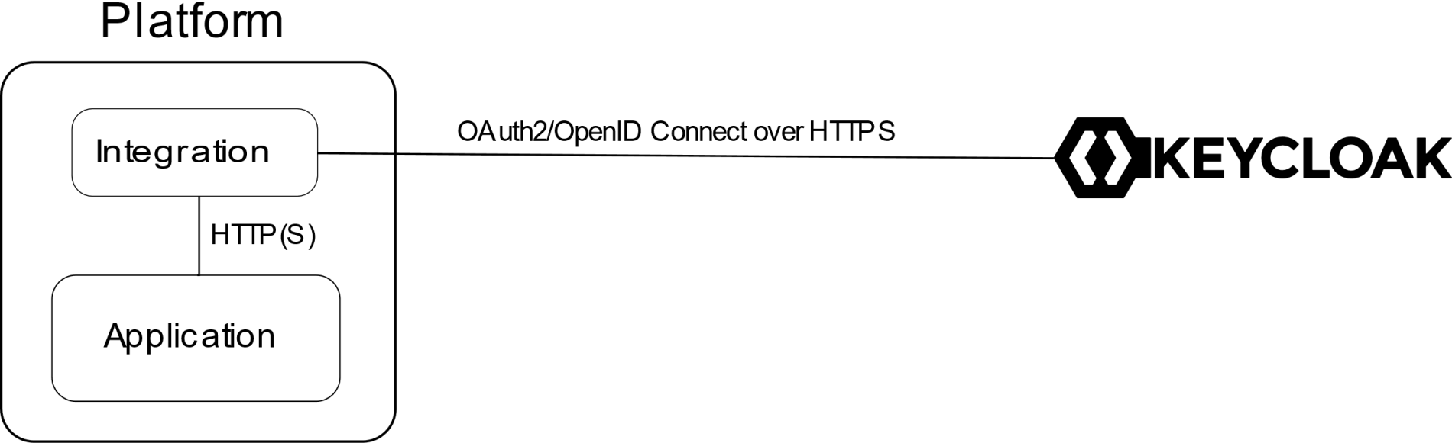
Embarqué ou Proxy

Slide 131
Librairies et adaptateurs
OpenID Connect et OAuth 2.0 sont supportés nativement par la plupart des frameworks :
  Java : Spring Security, Quarkus OIDC, Nimbus
  JavaScript : openid-client, oauth4webapi, oidc-client-ts
  Python : Authlib ; .NET : ASP.NET Core OpenIdConnect ; Go : go-oidc
  Apache : mod_auth_openidc
Librairies certifiées : https://openid.net/developers/certified/
Adaptateurs Keycloak :
  Java et Node.js : plus maintenus, remplacés par le support natif des frameworks
  keycloak-js : seul adaptateur maintenu, publié comme projet indépendant

Slide 132
Intégration KeyCloak
Introduction
Keycloak JS
Spring Boot et Quarkus
Python
Reverse Proxy
Débogage

Slide 133
Adaptateur JavaScript
Cas d’usage : applications exécutées dans le navigateur (SPA React, Angular, Vue…) sans backend chargé de l’authentification
  Client public : pas de secret, Authorization Code Flow avec PKCE
  Les jetons sont détenus par le navigateur
Installation : npm install keycloak-js
import Keycloak from "keycloak-js";
const keycloak = new Keycloak({
url: "https://auth.example.com", realm: "myrealm", clientId: "myapp"
});
await keycloak.init({ onLoad: "login-required", pkceMethod: "S256" });

Slide 134
Utilisation de l’adaptateur
Options de init() :
  onLoad : login-required (connexion forcée) ou check-sso (vérifie une session existante)
  checkLoginIframe : détection des logouts SSO, inopérante si les cookies tiers sont bloqués
updateToken(minValidity) : si le jeton expire dans moins de minValidity secondes, le rafraîchit avec le refresh token (échoue si la session Keycloak est fermée)
await keycloak.updateToken(30);
fetch("/api/data", {
headers: { Authorization: "Bearer " + keycloak.token } });
Autres méthodes : login(), logout(), hasRealmRole(), loadUserProfile()

Slide 135
Exemple complet
TP 5.1
import Keycloak from "keycloak-js";
const keycloak = new Keycloak({
url: "https://auth.example.com", realm: "myrealm", clientId: "spa"
});
const authenticated = await keycloak.init({
onLoad: "check-sso", pkceMethod: "S256" });
if (authenticated) {
user.textContent = keycloak.tokenParsed.preferred_username;
logoutBtn.onclick = () => keycloak.logout({ redirectUri: location.origin });
} else {
loginBtn.onclick = () => keycloak.login();
}
async function callApi() {
await keycloak.updateToken(30);
const res = await fetch("/api/data", {
headers: { Authorization: "Bearer " + keycloak.token } });
return res.json();
}
Keycloak : client public, redirect URI et web origins de la SPA

Slide 136
Intégration KeyCloak
Introduction
Keycloak JS
Spring Boot et Quarkus
Python
Reverse Proxy
Débogage

Slide 137
Spring Boot 4 et Quarkus
Deux rôles possibles pour une application :
  Application web : client OIDC, Authorization Code Flow, session côté serveur
  Resource server (API) : validation du jeton Bearer
Starters Spring Boot 4 (Spring Security 7) :
  spring-boot-starter-security-oauth2-client : application web
  spring-boot-starter-security-oauth2-resource-server : resource server
Extensions Quarkus :
  quarkus-oidc : application web (web-app) ou resource server (service)
  quarkus-oidc-client, quarkus-rest-client-oidc-filter, quarkus-rest-client-oidc-token-propagation : appels sortants

Slide 138
Application web Spring
Configuration à partir de l’issuer (discovery) :
spring.security.oauth2.client:
provider.keycloak.issuer-uri: https://auth.example.com/realms/myrealm
registration.keycloak:
client-id: spring-app
client-secret: ${CLIENT_SECRET}
scope: openid, profile, email
Redirect URI par défaut : {baseUrl}/login/oauth2/code/keycloak

Slide 139
Chaîne de sécurité Spring
@Bean
SecurityFilterChain web(HttpSecurity http) throws Exception {
return http
.authorizeHttpRequests(auth -> auth.anyRequest().authenticated())
.oauth2Login(withDefaults())
.build();
}
Déclenchement : une requête sans session sur une ressource protégée est redirigée vers /oauth2/authorization/keycloak, qui lance l’Authorization Code Flow
Accès à l’utilisateur connecté :
@GetMapping("/me")
String me(@AuthenticationPrincipal OidcUser user) {
return user.getPreferredUsername();
}

Slide 140
Application web Quarkus
quarkus.oidc.auth-server-url=https://auth.example.com/realms/myrealm
quarkus.oidc.client-id=quarkus-app
quarkus.oidc.credentials.secret=${CLIENT_SECRET}
quarkus.oidc.application-type=web-app
Déclenchement : un accès sans session à une ressource protégée (@Authenticated, @RolesAllowed ou permission HTTP) redirige vers Keycloak
@Inject @IdToken JsonWebToken idToken;
@GET @Authenticated
public String me() {
return idToken.getClaim("preferred_username");
}

Slide 141
Logout : mécanisme
Le logout d’une application web combine 3 étapes :
  Logout local : l’application invalide sa session HTTP
  RP-Initiated Logout : redirection du navigateur vers l’end_session_endpoint avec id_token_hint ;
  Keycloak ferme la session SSO puis redirige vers post_logout_redirect_uri
  Back-channel : Keycloak notifie les autres applications de la session SSO, qui invalident la session associée au sid
Un appel serveur à l’end_session_endpoint ne suffit pas : le cookie de session Keycloak du navigateur ne serait pas supprimé

Slide 142
Logout : mise en œuvre
Spring Boot 4
http.logout(l -> l.logoutSuccessHandler(oidcLogoutSuccessHandler))
.oidcLogout(l -> l.backChannel(withDefaults()));
oidcLogoutSuccessHandler : OidcClientInitiatedLogoutSuccessHandler ; back-channel sur /logout/connect/back-channel/{registrationId}
Quarkus
quarkus.oidc.logout.path=/logout
quarkus.oidc.logout.post-logout-path=/
quarkus.oidc.logout.backchannel.path=/back-channel-logout
Dans les deux cas, déclarer l’URL de back-channel dans le client Keycloak

Slide 143
Resource server
Spring Boot 4 :
spring.security.oauth2.resourceserver.jwt:
issuer-uri: https://auth.example.com/realms/myrealm
audiences: my-api
Quarkus :
quarkus.oidc.auth-server-url=https://auth.example.com/realms/myrealm
quarkus.oidc.application-type=service
quarkus.oidc.token.audience=my-api
Signature, iss et exp toujours vérifiés ; audience vérifiée seulement si configurée
  Optionnelle mais recommandée : sinon, un jeton émis pour un autre service est accepté
  Quarkus : propriété au singulier, qui accepte une liste de valeurs

Slide 144
Mapping des rôles
Les rôles Keycloak (realm_access.roles) doivent être traduits dans le modèle de sécurité du framework
Spring : autorités SCOPE_xxx par défaut, il faut écrire un convertisseur
@Bean
JwtAuthenticationConverter jwtAuthenticationConverter() {
var converter = new JwtAuthenticationConverter();
converter.setJwtGrantedAuthoritiesConverter(jwt -> {
Map<String, List<String>> realm = jwt.getClaim("realm_access");
return realm.get("roles").stream()
.map(r -> (GrantedAuthority) new SimpleGrantedAuthority("ROLE_" + r))
.toList();
});
return converter;
}
Quarkus : intégration naturelle, rôles lus dans groups puis realm_access/roles
  Configurable : quarkus.oidc.roles.role-claim-path

Slide 145
ACLs sur les endpoints
Une fois les rôles mappés, les ACLs s’expriment avec le modèle standard du framework
Spring Boot 4 :
http.authorizeHttpRequests(auth -> auth
.requestMatchers(GET, "/api/**").hasAuthority("SCOPE_read")
.requestMatchers("/admin/**").hasRole("admin")
.anyRequest().authenticated())
.oauth2ResourceServer(o -> o.jwt(withDefaults()));
Quarkus : annotations Jakarta (@RolesAllowed, @Authenticated, @PermitAll)
@GET @RolesAllowed("admin")
public String admin() { return identity.getPrincipal().getName(); }

Slide 146
Appels sortants : Quarkus
Client credentials : le service obtient son propre jeton (quarkus-rest-client-oidc-filter)
quarkus.oidc-client.auth-server-url=https://auth.example.com/realms/myrealm
quarkus.oidc-client.client-id=order-service
quarkus.oidc-client.credentials.secret=${CLIENT_SECRET}
@RegisterRestClient @OidcClientFilter
public interface StockService { @GET String stock(); }
Propagation : le jeton reçu est transmis (quarkus-rest-client-oidc-token-propagation)
@RegisterRestClient @AccessToken
public interface StockService { @GET String stock(); }

Slide 147
Appels sortants : Spring
Client credentials : enregistrement d’un client OAuth2 dédié
spring.security.oauth2.client.registration.stock:
provider: keycloak
client-id: order-service
client-secret: ${CLIENT_SECRET}
authorization-grant-type: client_credentials
RestClient avec l’intercepteur OAuth2 :
var interceptor = new OAuth2ClientHttpRequestInterceptor(authorizedClientManager);
interceptor.setClientRegistrationIdResolver(request -> "stock");
RestClient client = builder.requestInterceptor(interceptor).build();
Propagation : récupérer le jeton reçu (JwtAuthenticationToken) et le placer dans l’en-tête Authorization

Slide 148
DevServices et KeyCloak
TP 5.2 /5.3
Quarkus propose une auto-configuration pour KeyCloak,
=> Pas besoin d’installer Keycloak sur son poste
Activé si
  quarkus-oidc
  dev et test mode
  La propriété quarkus.oidc.auth-server-url n’est pas configuré
Le service démarre un container Keycloak et l’initialise en important ou créant un realm.
Le realm peut-être spécifié par :
quarkus.keycloak.devservices.realm-path=quarkus-realm.json
De plus, la Dev UI (/q/dev) permet d'acquérir les jetons de Keycloak et de tester l’application Quarkus.

Slide 149
Intégration KeyCloak
Introduction
Keycloak JS
Spring Boot et Quarkus
Python
Reverse Proxy
Débogage

Slide 150
Écosystème Python
Pas d’adaptateur officiel : on utilise des librairies OpenID / OAuth2 standards
Authlib : client OAuth2 / OIDC, intégrations Flask, Django, Starlette / FastAPI
PyJWT : décodage et validation de JWT, client JWKS intégré
mozilla-django-oidc : authentification OIDC pour Django
python-keycloak : accès aux endpoints OIDC et à l’API d’administration
Mêmes principes qu’en Java :
  Application web : Authorization Code Flow, session côté serveur
  API : validation du jeton Bearer (signature, iss, aud, exp)

Slide 151
Application web Flask avec Authlib
oauth = OAuth(app)
oauth.register("keycloak",
client_id="flask-app", client_secret="...",
server_metadata_url="https://kc/realms/myrealm/.well-known/openid-configuration",
client_kwargs={"scope": "openid profile email"})
@app.route("/login")
def login():
return oauth.keycloak.authorize_redirect(url_for("auth", _external=True))
@app.route("/auth")
def auth():
token = oauth.keycloak.authorize_access_token()
session["user"] = token["userinfo"]
return redirect("/")

Slide 152
API FastAPI : validation du jeton
TP 5.4
import jwt
from fastapi import Depends, HTTPException
from fastapi.security import HTTPBearer
ISSUER = "https://kc/realms/myrealm"
jwks = jwt.PyJWKClient(ISSUER + "/protocol/openid-connect/certs")
def current_user(cred = Depends(HTTPBearer())):
try:
key = jwks.get_signing_key_from_jwt(cred.credentials)
return jwt.decode(cred.credentials, key.key, algorithms=["RS256"],
audience="my-api", issuer=ISSUER)
except jwt.PyJWTError:
raise HTTPException(status_code=401)

Slide 153
Intégration KeyCloak
Introduction
Keycloak JS
Spring Boot et Quarkus
Python
Reverse Proxy
Débogage

Slide 154
Reverse proxy
Le proxy gère l’Authorization Code Flow et la session ; l’application reçoit l’identité dans des en-têtes HTTP
Solutions :
  Apache : module mod_auth_openidc
  Nginx : pas de module OIDC en open source (natif dans NGINX Plus) : auth_request + oauth2-proxy
  Traefik : middleware ForwardAuth + oauth2-proxy (OIDC natif dans Traefik Hub)
  oauth2-proxy : proxy d’authentification dédié, provider keycloak-oidc
Côté Keycloak : client confidentiel, redirect URI du proxy, mapper Audience

Slide 155
Nginx
Pas de module OIDC dans Nginx open source (module natif réservé à NGINX Plus)
Solution courante : auth_request + oauth2-proxy
location /oauth2/ { proxy_pass http://oauth2-proxy:4180; }
location = /oauth2/auth {
proxy_pass http://oauth2-proxy:4180;
proxy_pass_request_body off;
proxy_set_header Content-Length "";
}
location / {
auth_request /oauth2/auth;
error_page 401 =403 /oauth2/sign_in;
auth_request_set $user $upstream_http_x_auth_request_user;
proxy_set_header X-User $user;
proxy_pass http://backend:8080;
}

Slide 156
Traefik
Traefik Proxy n’intègre pas OIDC : délégation via le middleware ForwardAuth
labels:
- traefik.http.middlewares.oidc.forwardauth.address=
http://oauth2-proxy:4180/oauth2/auth
- traefik.http.middlewares.oidc.forwardauth.authResponseHeaders=
X-Auth-Request-User,X-Auth-Request-Email
- traefik.http.middlewares.oidc-err.errors.status=401
- traefik.http.middlewares.oidc-err.errors.service=oauth2-proxy
- traefik.http.middlewares.oidc-err.errors.query=/oauth2/sign_in
- traefik.http.routers.app.middlewares=oidc-err,oidc
Alternatives : plugins OIDC communautaires, middleware OIDC de Traefik Hub

Slide 157
Intégration KeyCloak
Introduction
Keycloak JS
Spring Boot et Quarkus
Python
Reverse Proxy
Débogage

Slide 158
Outils de diagnostic
Décoder les jetons : jwt.io ou en ligne de commande
Client scopes → Evaluate : aperçu de l’access token, de l’ID token et de UserInfo générés pour un utilisateur
Events de login : Realm settings → Events → User events
  Type d’événement, client, IP et code d’erreur
Outils de développement du navigateur : paramètres de la redirection, code, state, cookies
curl sur les endpoints token, userinfo et introspect

Slide 159
Logs d’intégration
Côté Keycloak :
kc.sh start --log-level="INFO,org.keycloak.events:debug"
kc.sh start --log-level="INFO,org.keycloak.authentication:debug"
Le listener jboss-logging trace les erreurs de login en WARN et les succès en DEBUG
Côté applications :
# Spring Boot
logging.level.org.springframework.security=DEBUG
# Quarkus
quarkus.log.category."io.quarkus.oidc".level=DEBUG
# Python
logging.getLogger("authlib").setLevel(logging.DEBUG)

Slide 160
Erreurs fréquentes
Invalid parameter: redirect_uri : URI non déclarée dans le client (correspondance exacte)
invalid_client / unauthorized_client : secret erroné, client public ou confidentiel, flow non activé
401 sur l’API :
  Claim aud absent : ajouter un mapper Audience
  iss différent : hostname vu par le navigateur ≠ hostname vu par le back-end (localhost vs nom de conteneur)
  Clé inconnue (kid) après rotation : cache JWKS à rafraîchir
  Horloges désynchronisées : exp, iat, nbf
Erreurs CORS : Web origins du client
Boucle de redirection : cookies bloqués (SameSite, cookies tiers)

Slide 161
Stratégies d’autorisation
RBAC, GBAC, ABAC, scopes OAuth2
Authorization service

Slide 162
Introduction
Les données relatives à l’autorisation (l’utilisateur peut-il accéder à une ressource) sont extraites du jeton fourni par Keycloak : les revendications
  Cela peut être n’importe quelle revendication
  En général, on utilise les rôles, les groupes ou les scopes
2 stratégies pour implémenter l’autorisation :
  Implémenter le contrôle d’accès au niveau de l’application déclarativement ou programmatiquement
  Déléguer les décisions d’accès à un service externe

Slide 163
RBAC
RBAC (Role-Based Access Control) : protéger les ressources selon les rôles de l’utilisateur
Keycloak gère les rôles et les propage dans les jetons :
  Realm roles : rôle dans l’organisation (realm_access.roles)
  Client roles : rôle dans une application (resource_access.<client>.roles)
Pour éviter l’explosion du nombre de rôles, ne pas utiliser les rôles pour une autorisation fine
  Un rôle par action gonfle les jetons et l’administration : le fin relève d’ABAC ou de l’Authorization Service
Mécanismes facilitant la gestion :
  Rôle affecté à un groupe : tous les membres du groupe ont le rôle
  Rôle composite : englobe plusieurs rôles
  Rôles par défaut (default-roles-<realm>) : attribués à tout nouvel utilisateur

Slide 164
Groupes
TP 6.1
GBAC (Group-Based Access Control) : ACLs définies par rapport aux groupes
Les groupes représentent généralement le service d’un utilisateur ; hiérarchiques, ils reflètent l’organigramme
Un groupe peut porter des rôles et des attributs, hérités par ses membres
Groupes absents des jetons par défaut : mapper Group Membership
  Full group path activé : chemin complet, ex. /human resource/manager
  Désactivé : nom seul, ex. manager

Slide 165
Scopes OAuth2
Rôles : ce que peut l’utilisateur ; scopes : ce que peut le client en son nom
Objectif premier : protéger les données de l’utilisateur vis-à-vis des clients
Les API peuvent donc définir des ACLs selon le client qui les appelle :
  Client interne ou externe
  Outil de monitoring ou service applicatif
Un outil de reporting lit, le back-office écrit : mêmes utilisateurs, droits différents
Combiner : un scope réservé à un rôle (Permissions des client scopes)

Slide 166
ABAC et stratégies personnalisées
ABAC (Attribute-Based Access Control) : décision fondée sur des attributs de l’utilisateur, de la ressource ou du contexte
Côté jeton : attributs utilisateur exposés par un mapper User Attribute (déclarés dans le User Profile)
Côté application : règles sur les claims
@PreAuthorize("principal.claims['department'] == 'hr'") // Spring
Côté Authorization Service de Keycloak : policies Regex, Time ou JavaScript

Slide 167
Quel modèle choisir ?
Les modèles se combinent : chacun répond à une question différente
Modèle | Décide selon | Granularité | Administré par | Limite
RBAC | les rôles de l’utilisateur | grossière, métier | admin Keycloak | explosion des rôles si trop fin
GBAC | l’appartenance aux groupes | organisationnelle | admin ou annuaire (LDAP) | dépend de l’organigramme
Scopes | les droits délégués au client | par API ou par action | développeurs, consentement | ne dit rien des droits de l’utilisateur
ABAC | attributs utilisateur, ressource, contexte | fine | code ou policies | règles dispersées dans le code
En pratique : RBAC ou GBAC pour le grossier, scopes pour le client appelant, ABAC ou un service externe pour le fin.

Slide 168
Stratégies d’autorisation
RBAC, GBAC, ABAC, scopes OAuth2
Authorization service

Slide 169
Introduction
L'autorisation centralisée permet d'externaliser la gestion des accès à l'aide d'un service d'autorisation externe.
Elle permet d'utiliser plusieurs mécanismes de contrôle d'accès sans y coupler l’application.
Keycloak peut agir comme un service d'autorisation centralisé via une fonctionnalité appelée Authorization Services.

Slide 170
Introduction
Approche RBAC classique :
If (User.hasRole("manager") {
// can access the protected resource
}
=> Si l’on veut changer les règles d’accès (ajout d’un nouveau rôle par exemple), il faut modifier le code et redéployer
Approche Autorisation centralisée
If (User.canAccess("Manager Resource") {
// can access the protected resource
}
=> aucune référence à un mécanisme de contrôle d'accès spécifique ; le contrôle d'accès est basé sur la ressource.
=> Les modifications apportées à l'accès à Manager Resource se définissent dans Keycloak et n’ont pas d'impact sur le code applicatif

Slide 171
Types de policies
L’Authorization Service combine plusieurs mécanismes de contrôle d’accès via des policies :
  Role, Group, User, Client, Client scope : RBAC, GBAC, accès par utilisateur ou par client
  Time : contrôle par date ou plage horaire
  Regex : condition sur un attribut ou un claim
  JavaScript : règle libre, déployée sous forme de jar dans providers/ (feature scripts)
  Aggregated : combinaison de plusieurs policies
Stratégie de décision d’une permission : unanime, affirmative ou consensus

Slide 172
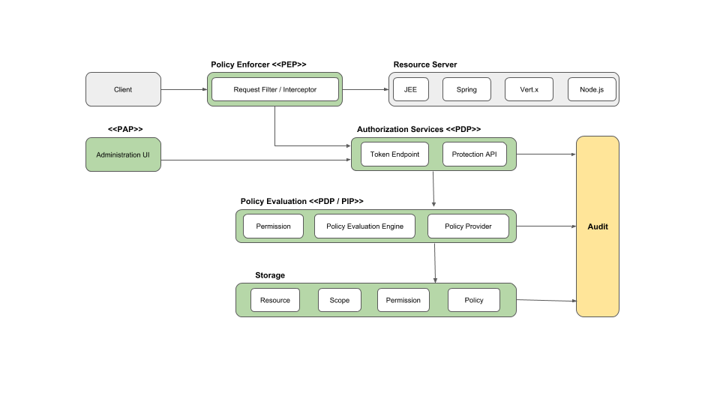
Architecture

Slide 173
Configuration
1) Définition des ressources (console ou API) :
  Resource server = client avec Authorization activé
  Ressource = motif d’URI ; scope (optionnel) = action sur la ressource
2) Définition des policies et des permissions :
  Policy : condition à satisfaire
  Permission : associe une ressource (et éventuellement des scopes) à des policies
3) Application des ACLs par un PEP (Policy Enforcement Point) dans le serveur de ressources :
  Java : librairie keycloak-policy-enforcer ; Quar kus : quarkus-keycloak-authorization
  Autres langages : appel du token endpoint avec le grant uma-ticket.

Slide 174
Policy Enforcement Point
TP 6.2
Filtre ou intercepteur de l’application qui vérifie les ACLs auprès de Keycloak
Grant urn:ietf:params:oauth:grant-type:uma-ticket sur le token endpoint :
  À partir du jeton d’accès de l’utilisateur, avec l’audience et les permissions demandées
  Réponse : un RPT (Requesting Party Token), jeton d’accès enrichi du claim authorization.permissions
  Ou une simple décision (response_mode=decision)
Le PEP peut exiger un RPT ou évaluer les permissions à chaque requête
Ce grant vient de UMA 2.0 (User-Managed Access)

Slide 175
Limites et alternatives
Limites de l’Authorization Service :
  Latence : appel à Keycloak à chaque décision, sauf cache ou RPT
  Configuration complexe, difficile à versionner et à tester
  Couplage fort à Keycloak
Alternatives d’autorisation externalisée :
  OPA (Open Policy Agent) : policies en langage Rego
  OpenFGA : modèle de relations inspiré de Google Zanzibar
  Cedar : langage de policies (AWS Verified Permissions)
Keycloak reste le fournisseur d’identité et des claims utilisés par les policies

Slide 176
Exploitation courante
Gestion des utilisateurs
Mots de passe et MFA
Sessions et jetons
Événements et audit

Slide 177
Utilisateurs locaux et externes
Keycloak gère une base d’utilisateurs dans sa base de données. Les opérations de gestion concernent :
  La création des utilisateurs et la gestion de leurs credentials
  Les actions requises
  L’éventuelle self-registration
  Les attributs, définis par le User Profile
  L’appartenance aux groupes, qui transmettent leurs rôles et attributs (voir stratégies d’autorisation)
Keycloak peut aussi s’intégrer avec des systèmes externes, LDAP ou fournisseurs d’identité : fédération d’utilisateurs

Slide 178
Required User Actions
Actions imposées à l’utilisateur lors de sa prochaine authentification
  Verify Email, Update Password, Update Profile, Update Email
  Configure OTP, WebAuthn Register
  Terms and Conditions : acceptation des conditions d’utilisation
  Verify Profile : complétion du profil quand le User Profile l’exige
Configuration : Authentication → Required actions
  Activation de chaque action, action par défaut pour les nouveaux utilisateurs
Affectation manuelle par l’administrateur sur un utilisateur

Slide 179
Self-registration
Les utilisateurs peuvent créer eux-mêmes leur compte
  Realm settings → Login → User registration
Formulaire construit à partir du User Profile (attributs, validations)
Options associées :
  Vérification de l’email
  Realm settings → Login → Verify email
  Acceptation des conditions d’utilisation
  required action Terms and Conditions
  reCAPTCHA dans le flow registration

Slide 180
Récupération de compte
Mot de passe oublié : Realm settings → Login → Forgot password
  Nécessite un serveur SMTP : Realm settings → Email
  Parcours défini par le flow « reset credentials »
  Lien envoyé par mail à durée limitée :
  Realm settings → Tokens → action tokens
Perte du second facteur :
  Codes de récupération (Recovery Authentication Codes) générés à l’enrôlement
  Ou suppression de l’OTP par un administrateur puis ré-enrôlement
Verrouillage après échecs répétés :
Realm settings → Security defenses → Brute force detection

Slide 181
Actions de l’administrateur
TP 7.1
Onglet Credentials d’un utilisateur :
  Réinitialiser le mot de passe, éventuellement temporaire
  Supprimer un credential (OTP, WebAuthn)
Envoi d’un mail d’actions : Credentials → Credential reset
  UPDATE_PASSWORD, CONFIGURE_TOTP, VERIFY_EMAIL, UPDATE_PROFILE
Required actions positionnées manuellement, exécutées au prochain login
Déverrouiller un compte bloqué par la détection brute force
Désactiver un compte (Enabled = off) sans le supprimer

Slide 182
Exploitation courante
Gestion des utilisateurs
Mots de passe et MFA
Sessions et jetons
Événements et audit

Slide 183
Introduction
Keycloak permet de configurer l’authentification des utilisateurs :
  Politique sur les mots de passe
  Utilisation de l’OTP (One Time Password)
  Utilisation de WebAuthn (Web Authentication)
La configuration des séquences d’authentification (flows) est traitée plus tard

Slide 184
Politique des mots de passe
TP 7.2
Authentication → Policies → Password policy
  Algorithme de hachage : Argon2 par défaut depuis la version 24 (PBKDF2 en mode FIPS)
  Itérations de hachage : impact sur les performances
  Longueur minimale et maximale, chiffres, minuscules, majuscules, caractères spéciaux
  Not username, Not email, expression régulière
  Historique (Not recently used), expiration, liste noire
Recommandations actuelles (NIST) : privilégier la longueur à la complexité, éviter l’expiration forcée
Protéger aussi contre la force brute :
Realm settings → Security defenses

Slide 185
OTP
En plus de fournir un mot de passe, les utilisateurs doivent fournir une 2ème preuve de leur identité
  Un code fourni par les applications FreeOTP ou Google Authenticator disponible sur mobile
  Soit l’utilisateur, soit l’administrateur peut décider de l’utilisation de OTP
Différentes stratégies peuvent être configurées pour l’OTP :
  Time-Based One-Time Password (TOTP) : Le code est valable pendant une certaine période (30 secondes par défaut)
  HMAC-Based One-Time Password (HOTP) : Le code est valable tant qu’il n’a pas été utilisé
Authentication → Policies → OTP Policy

Slide 186
OTP en détail
Lors de l’enrôlement :
  Keycloak génère une clé secrète (la graine) et l’affiche en QR code
  L’application mobile la scanne : le même secret est stocké des deux côtés
Lors de l’authentification :
  Les deux côtés calculent un code à partir du secret et de l’heure (TOTP) ou d’un compteur (HOTP)
  L’utilisateur saisit le code, Keycloak le compare au sien
Risques liés au secret partagé :
  Fuite de la base Keycloak : les graines permettent de générer les codes de tous les utilisateurs
  Copie du QR code à l’enrôlement (capture d’écran, partage)
  Phishing en temps réel : le code saisi sur une fausse page est rejoué aussitôt sur la vraie
  Perte du téléphone : réenrôlement par l’administrateur

Slide 187
Mise en place de l’OTP
TP 7.3
L’utilisateur active l’OTP dans sa console de compte
  Account security → Signing in → Set up authenticator application
  QR code représentant la clé partagée qui sert à générer les codes
Rendre l’OTP obligatoire :
  Pour un utilisateur : required action Configure OTP
  Pour tous : required action Configure OTP par défaut, ou étape OTP du flow browser à Required

Slide 188
WebAuthn
Norme du W3C (FIDO2) conçue pour remplacer ou compléter les mots de passe :
  Clés de sécurité matérielles (type YubiKey)
  Biométrie ou code PIN d’un appareil (empreinte, reconnaissance faciale)
  Passkeys : identifiants WebAuthn synchronisés entre appareils, supportées dans les versions récentes
Cryptographie à clé publique : aucun secret partagé, contrairement à l’OTP
Résistant au phishing : la clé est liée à l’origine du site

Slide 189
WebAuthn en détail
Lors de l’enregistrement :
  L’authenticator génère une paire de clés (publique/privée).
  La clé publique est envoyée au serveur (ici Keycloak).
  La clé privée est stockée dans l’authenticator (clé matérielle, OS, etc.).
Lors de l’authentification :
  Le serveur envoie un challenge, différent à chaque fois.
  Le navigateur le transmet à l’authenticator avec l’origine du site ; l’authenticator le signe avec la clé privée.
  Le serveur vérifie la signature avec la clé publique.
Avantages face aux risques de l’OTP :
  Fuite de la base : sans effet, une clé publique ne permet pas de signer
  Aucun secret ne transite, ni à l’enregistrement ni au login
  Phishing : une fausse page sur un autre domaine n’obtient aucune signature valable
  Limite : perte de l’authenticator ; en enregistrer deux, ou utiliser des passkeys synchronisées (Clés copié dans un compte cloud)

Slide 190
Mise en place de WebAuthn
Ajouter WebAuthn Authenticator (2nd facteur) ou WebAuthn Passwordless dans un flow
L’utilisateur enregistre son authenticator dans sa console de compte
  Ou via la required action WebAuthn Register
Policies dédiées :
Authentication → Policies → WebAuthn Policy

Slide 191
Exploitation courante
Gestion des utilisateurs
Mots de passe et MFA
Sessions et jetons
Événements et audit

Slide 192
Introduction
Les sessions permettent à Keycloak de savoir si un utilisateur est authentifié, pour combien de temps, et quand le ré-authentifier
Depuis la version 26, les sessions utilisateur sont persistées en base de données, avec un cache en mémoire
  Elles survivent au redémarrage ; leur volume impacte la base
L’exploitant peut :
  Configurer les timeouts
  Visualiser les sessions actives
  Forcer la fermeture de sessions

Slide 193
Types de sessions
Session SSO (utilisateur) : suit l’utilisateur quel que soit le client
  Ses timeouts contrôlent la fréquence des ré-authentifications
  Son expiration entraîne celle de toutes les sessions client associées
Session client : une par application accédée
  Porte les jetons et les scopes accordés
  Expire avec la session SSO, ou quand le refresh token expire ou est révoqué
Session offline : créée par le scope offline_access
  Survit à la fin de la session SSO, avec ses propres timeouts

Slide 194
Timeouts
Realm settings → Sessions
  SSO Session Idle : expiration sans activité ni rafraîchissement (30 min par défaut)
  SSO Session Max : durée maximale d’une session (10 h par défaut)
  Équivalents pour les sessions offline et l’option Remember me
Au niveau d’un client :
Client → Advanced → Advanced settings
  Client Session Idle, Client Session Max, Access Token Lifespan

Slide 195
Gestion des sessions actives
Les administrateurs ont une visibilité des sessions actives au niveau
  Du realm
  D’un client
  D’un utilisateur
Il peut forcer un logout à tous les niveaux

Slide 196
Cookies
Après authentification, Keycloak positionne plusieurs cookies :
  KEYCLOAK_IDENTITY : identité de la session SSO, HttpOnly
  KEYCLOAK_SESSION : identifiant de session, lisible en JavaScript (session management)
  AUTH_SESSION_ID : session d’authentification en cours, porte la route du nœud (affinité)
Expiration alignée sur le Max time de la session
Attribut Secure en HTTPS, SameSite=None pour les usages cross-site

Slide 197
Jetons
Les jetons sont généralement liés à des sessions.
Par conséquent, la validité des jetons (pas nécessairement leur durée de vie) dépend des sessions.
Les jetons ont leur propre durée de vie et la durée pendant laquelle ils sont considérés comme valides dépend de la façon dont ils sont validés
Avec JWT, les serveurs de ressources valident indépendamment de Keycloak un jeton
=> Pendant sa durée de vie, la session peut avoir expirée
=> Si l’on ne veut pas, il faut se rabattre sur une validation en utilisant l’endpoint d’introspection

Slide 198
Durée de vie des jetons
Jetons d’accès et d’identification : même durée de vie, courte, configurée par Access Token Lifespan
  Limite l’impact d’un jeton volé, qui reste valide jusqu’à expiration
Jetons de rafraîchissement : durée plus longue, bornée par les sessions
  Leur validité suit les timeouts idle et max des sessions SSO et client

Slide 199
Configuration des jetons
La configuration s’effectue dans
Realm Settings → Tokens
Les valeurs par défaut sont 5 minutes pour les jetons d’accès et d’identification
On peut configurer globalement ou par clients

Slide 200
Jetons de rafraîchissement
Toujours liés à une session client
Valides tant que les sessions utilisateur et client associées n’ont pas expiré
Offrent une surface d’attaque plus longue que les jetons d’accès
  Un client confidentiel a généralement des sessions plus longues qu’un client public

Slide 201
Rotation des jetons de rafraîchissement
TP 7.4
Keycloak émet un nouveau refresh token à chaque rafraîchissement
Revoke Refresh Token (Realm settings → Tokens) : l’ancien jeton est invalidé
  Détecte une fuite : l’attaquant ou le client légitime doit se ré-authentifier
Refresh Token Max Reuse : nombre de réutilisations tolérées (0 par défaut : usage unique)

Slide 202
Exploitation courante
Gestion des utilisateurs
Mots de passe et MFA
Sessions et jetons
Événements et audit

Slide 203
Événements Keycloak
User events : actions des utilisateurs
  LOGIN, LOGIN_ERROR, LOGOUT, REGISTER, UPDATE_PASSWORD
  CODE_TO_TOKEN, REFRESH_TOKEN, CLIENT_LOGIN, …
Admin events : opérations d’administration
  CREATE, UPDATE, DELETE, ACTION sur une ressource (user, client, rôle…)
  Via la console ou l’API REST
Les événements sont transmis à des event listeners :
  jboss-logging (actif par défaut), email, listeners personnalisés via SPI

Slide 204
Configuration des événements
Realm settings → Events
User events settings :
  Save events : stockage en base de données
  Expiration : purge automatique des événements anciens
  Choix des types d’événements enregistrés
Admin events settings : Save events
  Include representation : contenu JSON de la ressource modifiée (attention aux données sensibles)
Event listeners : ajout des listeners actifs pour le realm

Slide 205
Consultation et audit
TP 7.5
Menu Events : onglets User events et Admin events
  Filtres : utilisateur, type, client, IP, période
  Admin events : realm, chemin de la ressource, opération, auteur
Accès via l’API d’administration :
GET /admin/realms/{realm}/events?type=LOGIN_ERROR
GET /admin/realms/{realm}/admin-events?operationTypes=DELETE
Usages : diagnostic des connexions, traçabilité des actions admin
La base Keycloak n’est pas un outil d’audit à long terme : centralisation dans un SIEM (voir supervision)

Slide 206
Adaptation et personnalisation
Organisation et administration
Fédération d’identités
Flows d’authentification
Thèmes
SPI

Slide 207
Introduction
Deux questions d’organisation, dans cet ordre :
Comment découper ? Realms, clients et organisations
  Un découpage qui suit les populations et leurs politiques de sécurité
Qui administre quoi ? Super-administrateurs, administrateurs de realm, permissions fines
  Une fois le découpage fait, on délègue l’administration de chaque partie
Les droits d’administration s’attribuent par realm, puis par groupe : ils dépendent donc du découpage

Slide 208
Organisation
Une organisation classique de l’administration :
  1 ou plusieurs super-administrateurs (realm master)
  Des administrateurs dédiés à un realm
  Éventuellement, des administrateurs aux permissions limitées (ex. gérer uniquement les utilisateurs d’un groupe particulier)
Outils : Rôles du client realm-management, puis permissions fines (FGAP v2)

Slide 209
Attribution des droits d’administration
Chaque realm dispose de son propre client realm-management, qui contient des rôles d’administration
Un utilisateur devient admin d’un realm lorsqu’il reçoit un ou plusieurs rôles de ce client :
  realm-admin : Admin complet du realm
  manage-users : gérer les utilisateurs
  view-clients : lire les clients
  manage-realm, manage-clients, view-events…
L’admin d’un realm se connecte à la console de son realm : /admin/{realm}/console
  Ex. : http://localhost:8080/admin/formation/console

Slide 210
Permissions fines
TP 8.1
Fine-grained admin permissions v2, supportées depuis la 26.2
Activation :
Realm settings → Admin Permissions
Menu Permissions : une permission associe
  un type de ressource (Users, Groups, Clients, Roles), tout ou partie
  des actions : view, manage, manage-members…
  des policies : à qui elle s’applique (utilisateur, groupe, rôle…)
Ex. : manage-members sur le groupe paris pour le groupe support-paris

Slide 211
Organiser realms et clients
Realm master réservé à l’administration du serveur
Un realm = un domaine de sécurité : utilisateurs, SSO, politiques
  Un realm par population (employés, clients, partenaires) plutôt que par application
  Pas de SSO entre realms
Environnements (dev, recette, prod) : instances séparées de préférence
Éviter la multiplication des realms (démarrage, mémoire, console)
Clients :
  Convention de nommage des client_id
  Client scopes partagés plutôt que mappers dupliqués

Slide 212
Organisations
Organizations répond au besoin d’une application B2B qui sert plusieurs entreprises clientes. Avant Keycloak 26, il y avait deux approches, toutes deux insatisfaisantes :
  un realm par client : lourd à gérer, sans SSO entre realms, et la mémoire et le démarrage se dégradent quand les realms se multiplient ;
  un seul realm : on bricole avec des groupes et des attributs.
Fonctionnalité supportée depuis Keycloak 26
Une organisation est un sous-ensemble d’un realm. Elle a trois composantes :
  Des membres (gérés ou issus d’un IdP)
  Des domaines de messagerie
  Des fournisseurs d’identité associés

Slide 213
Organisations
L’authentification devient « identity-first ».
Keycloak demande d’abord l’email seul, en déduit l’organisation à partir du domaine, puis redirige vers l’IdP de l’entreprise.
(Etape Organization du flow browser)
Côté application le Client scope organization ajoute le claim organization dans les jetons
On reste dans un seul realm : mêmes clients, mêmes flows et SSO partagé. L’isolation est logique et non physique.
Activation :
Realm settings → Organizations

Slide 214
Adaptation et personnalisation
Organisation
Fédération d’identités
Flows d’authentification
Thèmes
SPI

Slide 215
Fédération d’identités
Objectif : s’appuyer sur des identités gérées ailleurs plutôt que de les recréer dans Keycloak
User federation : Keycloak consulte un référentiel d’utilisateurs externe
  LDAP / Active Directory, Kerberos, base de données spécifique (User Storage SPI)
  La saisie des identifiants se fait sur la page de login de Keycloak
Identity brokering : Keycloak délègue l’authentification à un autre fournisseur
  OpenID Connect, SAML 2.0, fournisseurs sociaux (Google, GitHub, Microsoft…)
  L’utilisateur s’authentifie chez le fournisseur, Keycloak reçoit des jetons ou une assertion
Organizations : rattachent domaines et IdP à des organisations clientes
Dans tous les cas, les applications ne connaissent que Keycloak

Slide 216
Intégration LDAP / Active Directory
User federation → Add LDAP providers
  Connexion : URL, bind DN, users DN, filtre
  Edit mode : READ_ONLY, WRITABLE, UNSYNCED
  Import users : copie locale ou consultation à la volée
La vérification du mot de passe reste déléguée à l’annuaire
Plusieurs annuaires possibles dans un realm, avec un ordre de priorité
Synchronisation périodique : complète ou utilisateurs modifiés
Mappers LDAP : user-attribute, full-name, group-ldap-mapper, role-ldap-mapper, msad-user-account-control (AD)
Kerberos (SPNEGO) optionnel pour le SSO poste de travail. Keycloak réutilise le ticket Kerberos obtenu lors de l’authentification Windows

Slide 217
LDAP : importer ou non
Import users activé (par défaut) : copie des utilisateurs dans la base Keycloak
  Atout :
    Recherches rapides, moins de requêtes vers l’annuaire
    Données locales possibles : rôles, attributs, mode UNSYNCED
  Limite :
    Données dupliquées, à synchroniser (périodiquement ou à la connexion)
    Utilisateurs supprimés de l’annuaire à purger dans Keycloak
Import users désactivé : lecture à la volée dans l’annuaire (avec cache)
  Atout :
    Pas de duplication, données toujours à jour
  Limite :
    Dépendance forte à l’annuaire : disponibilité, latence, charge
    Pas de mode UNSYNCED, recherches limitées dans la console
Dans les deux cas, le mot de passe est vérifié par l’annuaire (bind LDAP)

Slide 218
LDAP : modes d’édition
TP 8.2
READ_ONLY : l’annuaire reste la seule source de vérité
  Atout : Aucune écriture dans l’annuaire, compte de bind en lecture seule
  Limite : Profil et mot de passe non modifiables depuis Keycloak
WRITABLE : les modifications faites dans Keycloak sont écrites dans l’annuaire
  Atout : Gestion centralisée : profil, mot de passe, création d’utilisateurs
  Limite : Compte de bind avec droits d’écriture, conflits avec les autres outils de gestion
UNSYNCED : modifications conservées dans Keycloak, jamais écrites dans l’annuaire
  Atout : Enrichissement local sans toucher à l’annuaire
  Limite : Divergence progressive entre Keycloak et l’annuaire
Cas courant : Active Directory d’entreprise en READ_ONLY avec import et synchronisation des utilisateurs modifiés

Slide 219
Identity brokering
Keycloak délègue l’authentification à un fournisseur externe puis émet ses propres jetons
  Applications inchangées : elles ne connaissent que Keycloak
  Utilisateur importé dans Keycloak à sa 1ère connexion : il bénéficie ensuite des rôles, sessions et politiques du realm
Fournisseurs : OpenID Connect, SAML 2.0, sociaux (Google, GitHub, Microsoft…)
Identity providers → Add provider
  Alias et redirect URI : /realms/{realm}/broker/{alias}/endpoint
  Trust email, Hide on login page, Sync mode (Import, Legacy, Force)
Paramètre kc_idp_hint : redirection directe vers un IdP

Slide 220
First broker login
Flow exécuté lors de la 1ère connexion via un IdP externe
  Review profile : complétion des informations manquantes
  Création de l’utilisateur local
  Ou liaison avec un compte existant : confirmation, vérification par email ou ré-authentification
Post login flow : étapes supplémentaires à chaque connexion (ex. OTP)
Comptes liés visibles dans la console du compte utilisateur
Flows personnalisables comme les autres flows d’authentification

Slide 221
Mappers des fournisseurs d’identité
TP 8.3
Transforment les informations reçues de l’IdP
  Attribute importer :
  claim ou attribut SAML → attribut utilisateur
  Username template importer :
  construction du username
  Claim to role, Advanced claim to role, SAML attribute to role
  Hardcoded role, Hardcoded attribute, Hardcoded group
Sync mode par mapper :
Appliqué à la création ou à chaque connexion (risque d’écrasement de modifications locales)
Les rôles importés peuvent ensuite être exposés aux applications via les mappers des clients

Slide 222
Intégration avec une base de données spécifique
Objectif : conserver les utilisateurs dans son propre schéma relationnel
Deux alternatives :
  Implémenter un provider Java (User Storage SPI, interface UserStorageProvider) et le déployer dans Keycloak : les utilisateurs restent dans la base externe¹
  Utiliser l’API REST d’administration pour synchroniser les utilisateurs vers Keycloak
1. https://github.com/keycloak/keycloak-quickstarts/tree/latest/extension/user-storage-jpa

Slide 223
Adaptation et personnalisation
Organisation
Fédération d’identités
Flows d’authentification
Thèmes
SPI

Slide 224
Flux d’authentification
Un flow décrit toutes les étapes d’une authentification : écrans de saisie, vérifications, actions
Flows prédéfinis :
  on peut seulement changer l’exigence des étapes ; pour ajouter ou retirer des étapes, on duplique le flow
Association au realm : Un flow par usage
Action → Bind flow
Surcharge par client :
Client → Advanced → Authentication flow overrides
Sélection dynamique également possible via les client policies

Slide 225
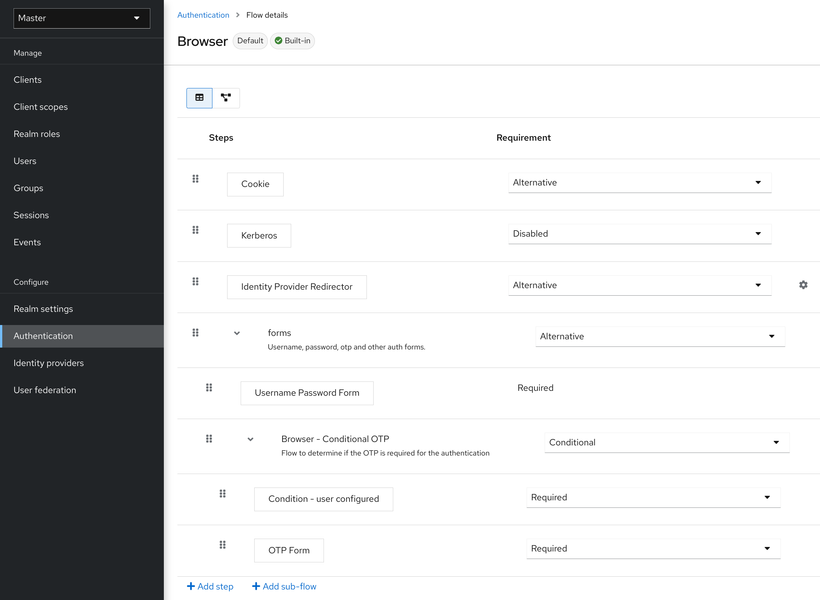
Exemple Browser Flow

Slide 226
Attributs des étapes
Des radio buttons contrôlent l’exécution des étapes du flow :
  Required : Tous les éléments requis du flux doivent être exécutés séquentiellement avec succès.
  Le flux se termine si un élément requis échoue.
  Alternative : Un seul élément doit s'exécuter avec succès pour que le flux soit évalué comme réussi.
  => Tout élément alternative dans un flux contenant des éléments requis ne s'exécutera pas.
  Disabled : L'élément n’est pas pris en compte pour marquer un flux comme réussi.
  Conditional : Seulement sur des sous-flux
    Contient des exécutions qui doivent correspondre à des instructions logiques.
    Si toutes les exécutions sont évaluées comme vraies, le sous-flux conditionnel agit comme requis.
    Si au moins un exécution est évaluée comme fausses, le sous-flux conditionnel agit comme désactivé.

Slide 227
Exemple Browser Flow
Cookie : si une session SSO existe déjà, l’étape réussit ; toutes les étapes de ce niveau étant ALTERNATIVE, l’utilisateur est connecté sans autre saisie
Kerberos : désactivé par défaut ; à passer en ALTERNATIVE pour le SSO Kerberos/SPNEGO, après configuration d’une fédération Kerberos ou LDAP avec Kerberos
Identity Provider Redirector : redirige directement vers un IdP (kc_idp_hint ou IdP par défaut)
Organization (depuis la 26) : sous-flux conditionnel, actif si les Organisations sont activées ; identifie l’organisation par le domaine de l’email et redirige vers son IdP
Forms : Sous-flux ALTERNATIVE qui porte la saisie des identifiants et le second facteur

Slide 228
Sous-flux Form
Username Password Form : page de login et mot de passe, obligatoire (REQUIRED)
Browser - Conditional OTP ou Browser - Conditional 2FA selon la version : sous-flux CONDITIONAL
  Condition - user configured : vraie si l’utilisateur a configuré un des authentificateurs du sous-flux
  OTP Form : exécuté seulement si la condition est vraie
Conditional 2FA (realms créés depuis la 26.3) : OTP Form en ALTERNATIVE, WebAuthn et Recovery Authentication Code Form présents mais désactivés par défaut

Slide 229
Flows adaptatifs
TP 8.5
Un sous-flux CONDITIONAL s’exécute si toutes ses conditions sont vraies
Conditions disponibles :
  Condition - user configured : l’utilisateur a configuré l’authentificateur
  Condition - user role / user attribute : rôle ou attribut de l’utilisateur (option Negate)
  Condition - client scope : le client demande un scope donné
  Condition - Level of Authentication : niveau d’authentification demandé (acr)
  Condition - sub-flow executed : un autre sous-flux a été exécuté (ou non)
  Condition - credential : type de credential utilisé (ex. passkey)
Exemple : OTP obligatoire uniquement pour les utilisateurs ayant le rôle admin

Slide 230
acr
acr (Authentication Context Class Reference) est un claim standard qui indique le niveau ou le contexte de l'authentification utilisée pour connecter un utilisateur.
Avec Keycloak, on peut associer (au niveau realm ou au niveau client) des valeurs d’acr à des entiers : les LoA (Level Of Authentication)
Il est alors possible de mettre au point un flow d’authentification avec une étape conditionnel dépendant du LoA

Slide 231
Scénario
1. Lors de la requête OIDC initiale, le client précise une valeur du paramètre acr_values. Ex :
acr_values=urn:myorg:mfa
2. Keycloak mappe cette valeur à un LoA
3. Le flow d’authentification qui s’applique dépend du LoA
4. A l’issue de l’authentification, le claim acr est dans l’ID Token

Slide 232
Cas d’usage : step-up
Exemple : portail RH, modifier un mot de passe administrateur exige un second facteur
  1. Connexion par mot de passe : acr = urn:myorg:pwd
  2. Action sensible : l’API lit acr et refuse (401)
  3. L’application relance le login avec acr_values=urn:myorg:mfa
  4. Keycloak ne demande que le second facteur : acr = urn:myorg:mfa
  5. Max Age du niveau 2 : step-up valable quelques minutes
Pourquoi ? Second facteur seulement quand il est utile, et récent
Attention : c’est l’API qui contrôle acr, pas seulement le front

Slide 233
Adaptation et personnalisation
Organisation
Fédération d’identités
Flows d’authentification
Thèmes
SPI

Slide 234
Introduction
Keycloak permet de personnaliser les pages utilisés par les utilisateurs via des thèmes :
  Formulaires de login
  Pages de l’application account
  Email
  Pages d’accueil Keycloak
  Console d’administration
Il existe des thèmes prédéfinis et il est possible de développer son propre thème

Slide 235
Configuration
La configuration s’effectue via la console d’admin : Realm settings → Themes (login, account, admin, email)
Le thème de la page d’accueil se précise au démarrage du serveur :
  bin/kc.[sh|bat] start --spi-theme--welcome-theme=custom-theme
Depuis la 26.3, les options SPI s’écrivent --spi-<spi>--<option> : l’ancien format à simple tiret reste accepté avec un warning « legacy format »

Slide 236
Eléments d’un thème
Un thème est constitué de :
  Gabarits FreeMarker (thèmes login et email)
  Images
  Messages localisés (bundles)
  Feuilles de style CSS
  Scripts
  Propriétés (theme.properties)

Slide 237
Types de thèmes
login et email : gabarits FreeMarker, entièrement surchargeables
welcome : page d’accueil du serveur
account et admin : applications React (keycloak.v3, keycloak.v2)
  Personnalisation à la marge : CSS, messages, logo, propriétés
  Pas de gabarits FreeMarker à surcharger
Refonte complète (y compris login en React) : Keycloakify
  Thèmes développés en React, packagés en jar à déposer dans providers/

Slide 238
Héritage
La création s’effectue généralement en étendant :
  Le thème Keycloak qui contient des images et les feuilles de style si l’on veut modifier les gabarits (ajout de lien par exemple)
  Ou le thème base qui contient les gabarits et les messages si l’on veut travailler le look and feel
Après avoir étendu un thème on peut surcharger ses éléments
Lors de la création de thème, il est recommandé de désactiver la fonctionnalité de cache pour éviter de redémarrer le serveur

Slide 239
Procédure
Désactivation du cache :
  bin/kc.[sh|bat] start --spi-theme--static-max-age=-1 --spi-theme--cache-themes=false --spi-theme--cache-templates=false
  En start-dev, le cache des thèmes est déjà désactivé
Création d’un sous-répertoire dans le répertoire themes
Puis création d’un répertoire par type de thème (ex. login/ pour la page de login)
Pour chaque type, création d’un fichier theme.properties

Slide 240
Propriétés de thème
parent : Le thème parent à étendre
import : Importer des ressources d’un autre thème
common : Surcharge le chemin vers les ressources communes. (par défaut est common/keycloak) Utilisé dans les gabarits Freemarker via ${url.resourcesCommonPath}
styles/scripts : Listes de styles/script à inclure. Les fichiers sont placés dans /resources/css | /resources/js du répertoire du thème
locales : Liste des langues supportés
Des propriétés sont également utilisées pour changer les classes css de certains éléments
Il est également possible de définir des propriétés custom qui seront utilisées dans les gabarits et d’utiliser des propriétés JVM ou de l’environnement

Slide 241
Création de gabarit
Il est possible de surcharger un gabarit du parent en plaçant un gabarit FreeMarker à la racine du répertoire du type
La liste des gabarits surchargeables est visible en ouvrant le jar de la distribution :
  lib/lib/main/org.keycloak.keycloak-themes-<version>.jar

Slide 242
Déploiement du thème
Les thèmes peuvent être déployés :
  En copiant le répertoire du thème dans le répertoire themes de la distribution
  En créant un jar contenant les thèmes (theme/<nom>/<type>/…) et un fichier META-INF/keycloak-themes.json qui déclare chaque thème et ses types
  Le jar se place dans le répertoire providers de la distribution
TP 9.1

Slide 243
Adaptation et personnalisation
Organisation
Fédération d’identités
Flows d’authentification
Thèmes
SPI

Slide 244
Introduction
Les SPI (Service Provider Interfaces) sont des extensions personnalisées qui permettent aux développeurs d'étendre, de personnaliser et d'intégrer Keycloak avec d'autres systèmes ou services.
Les SPI offrent une flexibilité et une extensibilité considérables pour adapter Keycloak à des cas d'utilisation spécifiques

Slide 245
SPIs disponibles
Les principales SPIs sont :
  Authenticator SPI : Étendre les flows d’authentification
  User Storage SPI : Stocker les utilisateurs dans un système de persistance personnalisé
  Federated Identity Provider SPI : Pour intégrer des fournisseurs d’identité externes
  Protocol Mapper SPI : Pour ajouter des informations personnalisés dans les jetons
  Event Listener SPI : Pour intégrer des listeners des événements Keycloak
  Action Token Handler SPI : Des liens à usage unique permettant des actions côté Keycloak (Réintialiser les mots de passe, Confirmer une adresse e-mail, Executer des required action(s))
  Vault SPI : Connexion à une implémentation Vault
  ...
1. Des exemples sont disponibles à https://github.com/keycloak/keycloak-quickstarts/tree/latest/extension

Slide 246
Implémentation
Pour implémenter une SPI, il faut :
  Implémenter 2 interfaces : ProviderFactory et Provider
  Créer un fichier de configuration du service qui référence la factory
Attention : beaucoup de SPI reposent sur des API internes (keycloak-server-spi-private) sans garantie de compatibilité
  Recompiler et retester les providers à chaque montée de version (voir J5, migrations)

Slide 247
Interface factory
Le serveur Keycloak instancie la factory comme singleton et appelle ses méthodes de callback init(), postInit(), close().
La responsabilité de la factory est de créer l’implémentation du provider lors de sa méthode create() et de fournir un identifiant :
  Unique
  Ou surchargeant un service existant

Slide 248
Exemple : Choix du thème en fonction du contexte (client ou autre) ThemeSelectorProviderFactory
// Singleton créé au démarrage ; à déclarer dans META-INF/services/org.keycloak.theme.ThemeSelectorProviderFactory
public class MyThemeSelectorProviderFactory implements ThemeSelectorProviderFactory {
// Crée le provider qui choisit le thème selon le contexte (realm, client…)
@Override
public ThemeSelectorProvider create(KeycloakSession session) {
return new MyThemeSelectorProvider(session);
}
// Appelée une fois au démarrage : lit la configuration (--spi-theme-selector)
@Override
public void init(Config.Scope config) { }
@Override
public void postInit(KeycloakSessionFactory factory) { }
@Override
public void close() { }
// Identifiant du provider ; à activer avec --spi-theme-selector--provider=myThemeSelector
@Override
public String getId() {
return "myThemeSelector";
}

Slide 249
Exemple
ThemeSelectorProvider
// Provider créé par la factory à chaque requête : décide du thème à utiliser
public class MyThemeSelectorProvider implements ThemeSelectorProvider {
// Session de la requête courante : donne accès au realm, au client,
// à l'utilisateur…
private KeycloakSession session;
public MyThemeSelectorProvider(KeycloakSession session) {
this.session = session;
}
// Appelée pour chaque type de thème (LOGIN, ACCOUNT, ADMIN, EMAIL) :
// renvoie le nom du thème à appliquer
@Override
public String getThemeName(Theme.Type type) {
return _resolveTheme(type);
}
}

Slide 250
Fichier de configuration
Le fichier de configuration se place META-INF/services/ et se nomme en fonction de la SPI
Par ex :
META-INF/services/org.keycloak.theme.ThemeSelectorProviderFactory
Il référence l’implémentation :
com.acme.provider.MyThemeSelectorProviderFactory

Slide 251
Déploiement
Placer le jar dans le répertoire providers/
Reconstruire le serveur :
  Automatique au démarrage sans --optimized
  Explicite avec ./bin/kc.sh build pour une image optimisée
En conteneur : copier le jar dans /opt/keycloak/providers/ avant l’étape de build du Dockerfile

Slide 252
Affichage dans la console
Afin que la SPI développée s’affiche dans la page server info de la console d’administration, il faut implémenter l’interface ServerInfoAwareProviderFactory dans la classe factory
public class MyThemeSelectorProviderFactory implements ThemeSelectorProviderFactory, ServerInfoAwareProviderFactory {
...
@Override
public Map<String, String> getOperationalInfo() {
Map<String, String> ret = new LinkedHashMap<>();
ret.put("theme-name", "my-theme");
return ret;
}
}
TP 9.2

Slide 253
Automatisation et CI/CD
Scripts d’administration
CI/CD et GitOps

Slide 254
API REST d’administration
Keycloak propose une API REST d’administration : /admin/realms/…
C’est elle qu’utilise la console : tout ce qui se fait dans la console peut se faire par l’API
L’API permet de :
  Manipuler les realms
  Manipuler les users / groupes / realm roles
  Les clients / client scopes / rôles associés aux clients
  Les mappers
  Mais également certains endpoints pour détecter les attaques brute force
Documentation :
https://www.keycloak.org/docs-api/latest/rest-api/

Slide 255
Obtention du jeton
Pour invoquer l’API, il faut un jeton d’accès portant les rôles d’administration adéquats
Client admin-cli + identifiants d’un administrateur
  Usage interactif, découverte de l’API
Client confidentiel dédié, Service accounts enabled : usage dans les scripts
  On attribue au service account les rôles minimaux du client realm-management (manage-users, view-realm, manage-clients…) selon les besoins¹
  Ni audience ni rôle admin supplémentaire nécessaires
  Secret stocké dans un coffre (Vault, secrets CI/CD), rotation périodique
1. Onglet service account roles

Slide 256
Appel de l’API avec curl
Obtention du jeton par client credentials, puis appel de l’API :
TOKEN=$(curl -s -d grant_type=client_credentials \
-d client_id=automation -d client_secret="$KC_SECRET" \
"$KC_URL/realms/master/protocol/openid-connect/token" | jq -r .access_token)
curl -s -H "Authorization: Bearer $TOKEN" \
"$KC_URL/admin/realms/myrealm/users?briefRepresentation=true&max=100" \
| jq -r ".[].username"
Avec admin-cli :
grant_type=password,
client_id=admin-cli, username, password

Slide 257
kcadm.sh
kcadm.sh est l’outil en ligne de commande officiel pour administrer Keycloak via son API REST
Livré avec chaque distribution Keycloak (répertoire bin)
Avant utilisation, se connecter à l’instance Keycloak :
  En administrateur, pour un usage interactif
  Avec le client dédié, dans un script
kcadm.sh config credentials --server http://localhost:8080 \
--realm master --user admin --password admin
kcadm.sh config credentials --server https://auth.example.com \
--realm master --client automation --secret "$KC_SECRET"
Le jeton est conservé dans ~/.keycloak/kcadm.config pour les commandes suivantes

Slide 258
Quelques commandes
# Lister les utilisateurs du realm 'myrealm'
kcadm.sh get users -r myrealm
# Créer un utilisateur
kcadm.sh create users -r myrealm \
-s username=testuser -s enabled=true
# Ajouter un rôle à un utilisateur
kcadm.sh add-roles -r myrealm \
--uusername testuser \
--rolename user
Possibilité de chainer des appels et de manipuler des IDs via jq ou grep.

Slide 259
Fichiers json
# Importation d’un realm
kcadm.sh create realms -f realm-export.json
# Création d’un user
kcadm.sh create users -r monrealm -f user.json
kcadm.sh set-password -r monrealm --userid $USER_ID --new-password monpass123
# Création d’un client
kcadm.sh create clients -r monrealm -f client.json

Slide 260
Exemple de script
TP 9.3
Exemple : désactiver les comptes d’une liste de départs
#!/bin/bash
set -euo pipefail
kcadm.sh config credentials --server "$KC_URL" --realm master \
--client automation --secret "$KC_SECRET"
while read -r u; do
id=$(kcadm.sh get users -r myrealm -q username="$u" -q exact=true \
--fields id --format csv --noquotes)
[ -n "$id" ] && kcadm.sh update users/$id -r myrealm -s enabled=false
done < departs.txt

Slide 261
Automatisation et CI/CD
Scripts d’administration
CI/CD et GitOps

Slide 262
Configuration as code
Realms, clients, rôles, scopes, flows décrits dans Git
  Revue par merge request, historique, retour arrière
  Application idempotente par un pipeline
Séparer :
  La configuration (Git) des données (utilisateurs en base)
  Les valeurs par environnement (variables) du modèle commun
  Les secrets (coffre) des fichiers versionnés
Outils : keycloak-config-cli, Terraform, Ansible, Keycloak Operator

Slide 263
keycloak-config-cli
Outil open source d’import idempotent de fichiers de realm JSON ou YAML
  Crée, met à jour et peut supprimer les éléments
  Substitution de variables :
  $(env:CLIENT_SECRET)
docker run --rm \
-e KEYCLOAK_URL=https://auth.example.com \
-e KEYCLOAK_USER=admin -e KEYCLOAK_PASSWORD="$PWD_ADMIN" \
-e IMPORT_FILES_LOCATIONS="/config/*" \
-e IMPORT_VARSUBSTITUTION_ENABLED=true \
-v ./config:/config adorsys/keycloak-config-cli:<version>
Image à choisir selon la version de Keycloak ciblée

Slide 264
Terraform
Provider keycloak/keycloak : realms, clients, rôles, IdP, flows…
provider "keycloak" {
url = "https://auth.example.com"
client_id = "terraform"
client_secret = var.kc_secret
}
resource "keycloak_realm" "app" {
realm = "app"
}
resource "keycloak_openid_client" "web" {
realm_id = keycloak_realm.app.id
client_id = "web-app"
access_type = "CONFIDENTIAL"
standard_flow_enabled = true
valid_redirect_uris = ["https://app.example.com/callback"]
}
plan en revue, apply dans le pipeline, état stocké à distance

Slide 265
Ansible
Installation et configuration des serveurs : rôles et collections dédiés
Configuration des realms : modules community.general.keycloak_*
- name: Client web-app
community.general.keycloak_client:
auth_keycloak_url: https://auth.example.com
auth_realm: master
auth_username: "{{ kc_admin }}"
auth_password: "{{ kc_admin_password }}"
realm: app
client_id: web-app
redirect_uris: ["https://app.example.com/callback"]
state: present
Autres modules :
keycloak_realm, keycloak_role, keycloak_group, keycloak_user…

Slide 266
GitOps sur Kubernetes
Ressources Keycloak et KeycloakRealmImport versionnées, synchronisées par Argo CD ou Flux
Limite : KeycloakRealmImport crée un realm mais ne met pas à jour un realm existant
Pipeline type :
  Merge request → validation (plan, dry-run)
  Application en recette → test de login automatisé
  Promotion en production

Slide 267
Exemple Ressource Keycloak
Décrit le déploiement : l’Operator crée le StatefulSet, les services et applique les mises à jour
apiVersion: k8s.keycloak.org/v2alpha1
kind: Keycloak
metadata: { name: keycloak, namespace: iam }
spec:
instances: 3
image: registry.example.com/iam/keycloak:26.8.0
startOptimized: true
db:
vendor: postgres
host: postgres-rw
usernameSecret: { name: kc-db, key: username }
passwordSecret: { name: kc-db, key: password }
http: { tlsSecret: keycloak-tls }
hostname: { hostname: https://auth.example.com }
proxy: { headers: xforwarded }
update: { strategy: Auto }
Image optimisée construite par la CI, startOptimized : pas de build au démarrage
Stratégie Auto : rolling update quand update-compatibility le permet

Slide 268
Exemple KeycloakRealmImport
Crée un realm à partir de sa représentation, importée par un Job de l’Operator
apiVersion: k8s.keycloak.org/v2alpha1
kind: KeycloakRealmImport
metadata: { name: realm-app, namespace: iam }
spec:
keycloakCRName: keycloak
realm:
realm: app
enabled: true
clients:
- clientId: web-app
secret: ${WEB_APP_SECRET}
redirectUris: [ "https://app.example.com/callback" ]
placeholders:
WEB_APP_SECRET:
secret: { name: web-app, key: client-secret }
Les placeholders injectent des secrets Kubernetes : aucun secret dans Git
Un realm déjà existant n’est pas mis à jour

Slide 269
Architecture et fonctionnement
Composants et dépendances
Cycle de vie et modes d’exécution
Configuration du serveur
Image optimisée et conteneurs

Slide 270
Composants
Le serveur Keycloak : application Java construite sur Quarkus
  Il expose les pages de login, les consoles admin et account, et l’API REST
  Sans état propre hors ses caches : tous les nœuds sont interchangeables
La base de données : la source de vérité
  Realms, clients, utilisateurs, credentials, clés et, depuis la 26, sessions
  Sa perte est fatale : sauvegarde et haute disponibilité obligatoires
Les caches Infinispan, embarqués dans chaque nœud
  Ils évitent de relire la base à chaque requête et partagent les sessions entre nœuds
Autour : load balancer, annuaires, IdP externes, serveur SMTP

Slide 271
Briques techniques
Keycloak assemble des projets open source : les connaître aide à lire les logs
Quarkus : démarrage rapide grâce à la phase de build
Vert.x : couche HTTP
Hibernate, Agroal, Liquibase : base, pool, schéma
Infinispan et JGroups : caches et échanges entre nœuds
Micrometer, SmallRye Health : métriques et sondes
Jusqu’à la 16 : serveur WildFly, attention aux documentations anciennes

Slide 272
Caches locaux
Keycloak distingue deux familles de caches, selon la nature des données
Caches locaux : données lues souvent, modifiées rarement
  realms, users, authorization, keys
  Chaque nœud garde sa propre copie
Après une modification, un message d’invalidation part vers les autres nœuds (cache work)
  Ils relisent la donnée à jour en base à la requête suivante

Slide 273
Caches distribués
Données créées en permanence et partagées entre les nœuds
  sessions, clientSessions, authenticationSessions, offlineSessions
  loginFailures, actionTokens
Chaque entrée est stockée sur 2 nœuds (owners)
  La perte d’un nœud ne fait pas perdre de données
Depuis Keycloak 26, les sessions sont aussi écrites en base
  Le cache n’en garde qu’une partie : --cache-embedded-sessions-max-count

Slide 274
Architecture et fonctionnement
Composants et dépendances
Cycle de vie et modes d’exécution
Configuration du serveur
Image optimisée et conteneurs

Slide 275
Build et exécution
Comme toute application Quarkus, Keycloak sépare la construction du serveur de son exécution
kc.sh build : phase d’augmentation
  Les options de build (type de bd, features, health, metrics…) sont figées pour accélérer le démarrage
kc.sh start : exécution avec les options de runtime (URL de la base, hostname, secrets…)
  Sans --optimized, Keycloak vérifie les options de build et se reconstruit si besoin
Autres commandes : export, import, show-config, bootstrap-admin, update-compatibility

Slide 276
Démarrage et arrêt
Au démarrage d’un nœud :
  Connexion à la base
  Migration du schéma si nécessaire : un seul nœud à la fois, grâce à un verrou
  Entrée dans le cluster
  Le nœud se déclare prêt (/health/ready) : le load balancer peut lui envoyer du trafic
À l’arrêt :
  Le nœud se déclare non prêt et quitte le cluster
  Il transmet ses données de cache aux autres nœuds

Slide 277
Modes d’exécution
Une même distribution couvre tous les usages : le mode choisi détermine les valeurs par défaut
start-dev : poste de développement
  Cache local, HTTP, base H2 embarquée : jamais en production
start sur un seul nœud (standalone) : configuration de production, sans haute disponibilité
start sur plusieurs nœuds : cluster, haute disponibilité et montée en charge
Conteneur : image officielle (Docker, Podman), Kubernetes avec l’Operator
Multi-site : deux clusters synchronisés, pour résister à la perte d’un datacenter

Slide 278
Démarrage
Keycloak peut être démarré en 2 modes :
Démarrage en mode dev
bin/kc.[sh|bat] start-dev
HTTP est activé
La résolution stricte du nom d'hôte est désactivée
Le cache est défini sur local
La mise en cache des thèmes et des modèles est désactivée (utile pour le développement de thème)
Démarrage en mode production
bin/kc.[sh|bat] start
HTTP est désactivé
Configuration du Hostname requise
HTTPS/TLS requis

Slide 279
Architecture et fonctionnement
Composants et dépendances
Cycle de vie et modes d’exécution
Configuration du serveur
Image optimisée et conteneurs

Slide 280
Sources de configuration
Keycloak charge sa configuration à partir de quatre sources, par ordre de précédence :
  Paramètres de ligne de commande
  --<key-with-dashes>=<value>
  ex : --db-url=<value>
  Variables d'environnement
  KC_<key_with_underscores>=<value>
  ex : KC_DB_URL=<value>
  Fichier .conf créé par l'utilisateur
  Fichier keycloak.conf situé dans le répertoire conf.
  <key-with-dashes>=<value>
  ex : db-url=<value>

Slide 281
Fichiers de configuration
Les fichiers de configuration peuvent faire référence à des variables d’environnement et à des valeurs par défaut :
db-url-host=${MY_DB_HOST:mydb}
Un fichier de configuration dédié peut être fourni au démarrage :
bin/kc.[sh|bat] --config-file=/path/to/myconfig.conf start

Slide 282
Utilisateurs admin
TP 10.1
Au 1er démarrage, création d’un administrateur temporaire :
KC_BOOTSTRAP_ADMIN_USERNAME=admin
KC_BOOTSTRAP_ADMIN_PASSWORD=change_me
Les anciennes variables KEYCLOAK_ADMIN / KEYCLOAK_ADMIN_PASSWORD sont dépréciées
La console signale le caractère temporaire du compte
Récupération d’accès :
./bin/kc.sh bootstrap-admin user
Ensuite, créer des comptes nominatifs via la console ou kcadm et supprimer le compte temporaire

Slide 283
Configuration de production
La configuration de production nécessite :
  De configurer TLS pour les communications http
  Configurer le hostname
  Mettre en place un reverse proxy
  Mettre en place le clustering
  Configurer une base de données de production

Slide 284
Ports réseau
Keycloak sépare trois types de trafic sur des ports distincts
Trafic applicatif : navigateurs et applications
  8443 HTTPS ; 8080 HTTP, refusé en production sauf TLS terminé au proxy
Trafic d’exploitation : interface de management, port 9000
  /health et /metrics séparés des pages de login, pour ne pas être exposés
Trafic interne au cluster : 7800 (JGroups) et 57800 (détection de défaillance)
Le préfixe /auth des anciennes versions a disparu en 17
(--http-relative-path pour le recréer)

Slide 285
Flux réseau à ouvrir
Load balancer → nœuds :
8080 ou 8443, et 9000 pour les health checks
Nœud ↔ nœud : 7800 et 57800
  Uniquement entre les nœuds, jamais exposés
Nœuds → base de données
Nœuds → systèmes externes : LDAP, SMTP, IdP
  Et vers les applications pour le back-channel logout
Supervision → port 9000 : Prometheus, sondes

Slide 286
TLS
Pour charger les certificat, Keycloak s’appuie sur des fichiers PEM ou des keystore
PEM
bin/kc.[sh|bat] start --https-certificate-file=/path/to/certfile.pem --https-certificate-key-file=/path/to/keyfile.pem
Keystore
L’emplacement par défaut est conf/keystore
bin/kc.[sh|bat] start --https-key-store-password=<value>
Keycloak utilise le port 8443, cela peut être changé avec :
bin/kc.[sh|bat] start --https-port=<port>
L’authentification du client est également supportée :
bin/kc.[sh|bat] start --https-trust-store-file=/path/to/file
--https-trust-store-password=<value>
--https-client-auth=<none|request|required>

Slide 287
Certificats
Keycloak manipule plusieurs catégories de certificats, à ne pas confondre
Certificat HTTPS du serveur : présenté aux navigateurs et aux applications
  PEM ou PKCS12, rechargé automatiquement après renouvellement
Autorités de confiance des connexions sortantes (LDAPS, IdP, SMTP)
  Indispensables pour un annuaire signé par une autorité interne :
  --truststore-paths
Certificats entre nœuds : mTLS JGroups, générés et renouvelés automatiquement
Clés de signature des jetons : propres à chaque realm (Realm settings → Keys), sans lien avec HTTPS

Slide 288
Types d’endpoints et hostname
Keycloak expose différents type d’endpoints :
  Frontend : Accessibles via un domaine public et généralement liés aux flux qui passent par le canal front.
  Par exemple, le authorization_endpoint
  Clé de configuration : hostname
  Backend : Accessible via un domaine public ou un réseau privé. Ils sont utilisés pour une communication directe entre le serveur et les clients.
  Par exemple : Token introspection, User info, Token endpoint, JWKS
  Clé de configuration : hostname-backchannel-dynamic :
    false (défaut) : Ces endpoints utilisent l’adresse publique (hostname)
    true : Ces endpoints utilisent l’adresse par laquelle ils sont appelés, par exemple une adresse privée (hostname doit alors être une URL complète)
  Console d'administration : Généralement la console d’administration n’est pas accessible publiquement.
  Clé de configuration : hostname-admin
  Diagnostic : --hostname-debug=true puis /realms/master/hostname-debug

Slide 289
Reverse proxy
TP 10.2
Problème : derrière un proxy, Keycloak voit l’IP du proxy et une URL interne ; il a besoin de l’URL publique et de l’IP réelle du client
– Le proxy les transmet dans des en-têtes (X-Forwarded-* ou Forwarded)
--proxy-headers=xforwarded|forwarded : Keycloak fait confiance à ces en-têtes (ignorés par défaut)
– --proxy-trusted-addresses : seulement s’ils viennent du proxy, pour éviter qu’un client les forge
Selon l’emplacement du TLS :
– Terminé au proxy : proxy-headers + --http-enabled=true
– Ré-établi vers Keycloak : proxy-headers + certificat sur Keycloak
– Passthrough : pas de proxy-headers (le proxy ne voit pas la requête)
Note : L’ancienne option proxy (edge, reencrypt, passthrough) est supprimée

Slide 290
Configuration BD
Options basiques :
bin/kc.[sh|bat] start
--db postgres --db-url-host mypostgres
--db-username myuser --db-password change_me
Par défaut, le schéma par défaut de l’utilisateur de la base (public pour PostgreSQL), modifiable via db-schema.
Bases supportées : mariadb, mssql, mysql, oracle, postgres
Pilotes JDBC fournis, sauf pour Oracle : ajouter le pilote dans providers/
Transactions XA : --transaction-xa-enabled (désactivé par défaut, utile si une extension met à jour un ressource transactionnel qui supporte XA)

Slide 291
Architecture et fonctionnement
Composants et dépendances
Cycle de vie et modes d’exécution
Configuration du serveur
Image optimisée et conteneurs

Slide 292
Optimisation du démarrage
Il est recommandé d'optimiser Keycloak pour de meilleurs temps de démarrage et une meilleure consommation de mémoire avant de déployer dans des environnements de production.
Lors de l’utilisation des commandes start ou start-dev, Keycloak¹ exécute une commande de build qui peut prendre du temps.
=> Pour optimiser, exécuter cette commande de build avant le démarrage en fixant la plupart des valeurs de configuration, mettre au point un fichier keycloak.conf contenant les clé de configuration définies au runtime puis démarrer avec l’option optimized.
1. Fonctionnement du framework Quarkus : la configuration est résolue lors d’une phase de build
nommé augmentation

Slide 293
Exemple optimisation
Phase de build
bin/kc.[sh|bat] build --db=postgres
Keycloak.conf :
db-url-host=keycloak-postgres
db-username=keycloak
db-password=change_me
hostname=https://mykeycloak.acme.com
https-certificate-file=/opt/keycloak/conf/server.crt.pem
https-certificate-key-file=/opt/keycloak/conf/server.key.pem
Démarrage du serveur
bin/kc.[sh|bat] start --optimized

Slide 294
Cas d’un container
L'image du conteneur Keycloak par défaut est livrée prête à être configurée et optimisée.
On peut donc inclure la phase de build de Keycloak durant la construction du conteneur

Slide 295
Exemple Dockerfile
FROM quay.io/keycloak/keycloak:26.8.0 as builder
# Enable health and metrics support
ENV KC_HEALTH_ENABLED=true
ENV KC_METRICS_ENABLED=true
# Configure a database vendor
ENV KC_DB=postgres
WORKDIR /opt/keycloak
# for demonstration purposes only, please make sure to use proper certificates in production instead
RUN keytool -genkeypair -storepass password -storetype PKCS12 -keyalg RSA -keysize 2048 -dname "CN=server" -alias server -ext "SAN:c=DNS:localhost,IP:127.0.0.1" -keystore conf/server.keystore
RUN /opt/keycloak/bin/kc.sh build
FROM quay.io/keycloak/keycloak:26.8.0
COPY --from=builder /opt/keycloak/ /opt/keycloak/
# change these values to point to a running postgres instance
ENV KC_DB_URL=<DBURL>
ENV KC_DB_USERNAME=<DBUSERNAME>
ENV KC_DB_PASSWORD=<DBPASSWORD>
ENV KC_HOSTNAME=localhost
ENTRYPOINT ["/opt/keycloak/bin/kc.sh"]

Slide 296
Build et démarrage
TP 10.3
Après avoir mis au point le fichier Dockerfile
podman|docker build . -t mykeycloak
podman|docker run --name mykeycloak -p 8443:8443 \
-e KC_BOOTSTRAP_ADMIN_USERNAME=admin -e KC_BOOTSTRAP_ADMIN_PASSWORD=change_me \
mykeycloak \
start --optimized

Slide 297
Haute disponibilité et clustering
Concepts
Configuration du cluster
Load balancing
Résilience et Kubernetes

Slide 298
Introduction
Le clustering apporte :
  Haute disponibilité (HA)
  Scalabilité horizontale
  Réplication de sessions
  Synchronisation du cache utilisateur, tokens, sessions
Keycloak quarkus s’appuie sur 2 sous-projet Redhat indépendant JGroups et Infinispan

Slide 299
JGroups
Librairie Java de communication réseau peer-to-peer
Utilisée pour la découverte des nœuds et le transport des messages
S’appuie sur différents protocoles de transport : UDP, TCP, TCPPING, KUBE_PING, JDBC-PING etc.
Fonctions clés :
  Formation du cluster et découverte des membres
  Détection de partition réseau
  Réplication des messages de cache

Slide 300
Infinispan – Cache distribué
Moteur de cache mémoire hautes performances
Fournit un cache distribué et répliqué
Utilisé par Keycloak pour :
  Sessions utilisateur
  Tokens
  Métadonnées clients et utilisateurs
Propose différents types de cache :
  local (non répliqué avec possibilité d’éviction)
  répliqué (synchronisation entre tous les nœuds)
  distribué (partitionné entre nœuds)

Slide 301
Flux de synchronisation dans un cluster
L’utilisateur s’authentifie sur un nœud
La session est stockée dans le cache Infinispan et, depuis Keycloak 26, persistée en base
JGroups transmet la mise à jour aux 2 nœuds propriétaires
Les autres nœuds peuvent répondre à l’utilisateur sans redirection
La Sticky session n’est pas requise si le cache est bien configuré. Elle reste recommandée : elle limite les échanges entre nœuds.

Slide 302
Flux de synchronisation lors d’un logout
L’application redirige le navigateur vers l’endpoint de logout : la requête arrive sur l’un des nœuds
Ce nœud retrouve la session utilisateur dans le cache distribué ou, à défaut, en base
Il notifie les clients de la session : back-channel (appel serveur à serveur avec un logout token) ou front-channel (via le navigateur)
La session est supprimée du cache et de la base ; JGroups propage la suppression aux nœuds qui en détenaient une copie
Sur tous les nœuds, le cookie SSO n’est plus valide, le refresh token est refusé et l’introspection répond inactive
Les access tokens déjà émis restent valides jusqu’à leur expiration : seule l’introspection voit la déconnexion immédiatement.

Slide 303
Bascule et persistance des sessions
Que devient la session d’un utilisateur quand son nœud s’arrête ?
Depuis Keycloak 26, les sessions en ligne sont persistées en base
  Elles survivent à l’arrêt d’un nœud et au redémarrage complet du cluster
  Le cache n’en garde qu’une partie, les autres sont relues en base
Les logins en cours (sessions d’authentification) restent en cache seulement
  Un login en cours sur un nœud arrêté peut être à recommencer
Contrepartie : chaque login et chaque rafraîchissement écrit en base
  Dimensionner la base pour la charge des connexions

Slide 304
Haute disponibilité et clustering
Concepts
Configuration du cluster
Load balancing
Résilience et Kubernetes

Slide 305
Configurer un cluster
Peu de configuration : les valeurs par défaut sont prévues pour le cluster
Même image, même configuration et même base sur tous les nœuds
--cache=ispn (défaut en production) : caches partagés
--cache-stack=jdbc-ping (défaut) : découverte des nœuds par la base
  Chaque nœud s’inscrit dans la table JGROUPS_PING : ni multicast ni DNS ; les autres stacks sont dépréciées
--cache-embedded-network-* : adresse et port JGroups, si le nœud a plusieurs interfaces
--cache-config-file : personnalisation avancée (copies, tailles)
Vérification : le log ISPN000094 liste les membres du cluster

Slide 306
Haute disponibilité et clustering
Concepts
Configuration du cluster
Load balancing
Résilience et Kubernetes

Slide 307
Load balancer
Répartition devant les nœuds Keycloak :
  Sessions affines recommandées :
    soit un cookie posé par le load balancer
    soit la route du nœud que Keycloak ajoute au cookie AUTH_SESSION_ID
  Health checks sur /health/ready (port de management 9000)
Côté Keycloak :
  --proxy-headers=xforwarded ou forwarded
  --hostname avec l’URL publique
  --http-enabled=true si TLS terminé au load balancer
  --proxy-trusted-addresses=<IP de HAProxy>
N’exposer publiquement que les chemins nécessaires : /realms/, /resources/
  /admin/ réservé au réseau interne

Slide 308
Exemple HAProxy
TP 11.1
frontend fe_keycloak
bind *:443 ssl crt /etc/haproxy/certs/auth.pem
option forwardfor
http-request set-header X-Forwarded-Proto https
http-request deny if { path_beg /admin }
default_backend be_keycloak
backend be_keycloak
balance roundrobin
cookie KC_ROUTE insert indirect nocache
option httpchk GET /health/ready
server kc1 10.0.0.11:8080 check port 9000 cookie kc1
server kc2 10.0.0.12:8080 check port 9000 cookie kc2
Keycloak démarré avec
--proxy-headers=xforwarded --http-enabled=true --health-enabled=true

Slide 309
Arrêt gracieux
TP 11.2
Objectif : retirer un nœud sans faire échouer de requête
Le load balancer interroge /health/ready et retire un nœud qui n’est plus prêt
À la réception de SIGTERM, Keycloak :
  Se déclare non prêt puis attend --shutdown-delay, le temps que le load balancer le retire
  Termine les requêtes en cours (--shutdown-timeout)
  Quitte le cluster ; Infinispan recopie ses données sur les autres nœuds
Arrêt brutal (kill -9, panne) : détecté en quelques secondes, requêtes en cours perdues, sessions retrouvées en base

Slide 310
Haute disponibilité et clustering
Concepts
Configuration du cluster
Load balancing
Résilience et Kubernetes

Slide 311
Pannes de nœuds
Perte d’un nœud : exclu du cluster en quelques secondes
  Sessions retrouvées en base, logins en cours à recommencer
Perte de deux nœuds en même temps
  Les entrées dont les 2 copies étaient sur ces nœuds sont perdues : logins en cours, jetons d’action
  Les sessions survivent grâce à la base
Redémarrage complet du cluster : sessions conservées depuis Keycloak 26, caches reconstruits depuis la base
Partition réseau (split brain) : deux demi-clusters fonctionnent séparément
  Au retour du réseau, les vues fusionnent (ISPN000093) ; la base reste la référence

Slide 312
Pannes de l’infrastructure
Perte de la base de données
  Plus aucun login ni rafraîchissement : /health/ready passe à DOWN sur tous les nœuds
  Les applications continuent de valider localement les access tokens déjà émis
Perte du load balancer : interruption totale s’il est unique
  Le doubler : keepalived (adresse IP flottante) ou load balancer managé
Perte d’une dépendance externe (LDAP, IdP) : seuls les utilisateurs concernés ne peuvent plus se connecter
Les vrais points de défaillance uniques sont la base et le load balancer, bien plus que les nœuds Keycloak

Slide 313
Base de données externe
Base partagée par tous les nœuds : point de défaillance à rendre HA
  Réplication PostgreSQL, service managé, sauvegardes
Sessions utilisateur persistées en base (défaut Keycloak 26) : dimensionner la BD en conséquence
Pool de connexions :
  --db-pool-initial-size, --db-pool-min-size, --db-pool-max-size
  La somme des pools de tous les nœuds doit rester sous la limite de connexions de la base
Découverte des nœuds du cluster :
  --cache=ispn --cache-stack=jdbc-ping (via la base) (défaut) ; kubernetes et les autres stacks sont dépréciées

Slide 314
Keycloak Operator
Opérateur Kubernetes officiel : déploiement, configuration, montée de version
CRD Keycloak et KeycloakRealmImport
apiVersion: k8s.keycloak.org/v2alpha1
kind: Keycloak
metadata:
name: keycloak
spec:
instances: 3
db:
vendor: postgres
host: postgres-rw
usernameSecret: { name: kc-db, key: username }
passwordSecret: { name: kc-db, key: password }
http:
tlsSecret: keycloak-tls
hostname:
hostname: auth.example.com
proxy:
headers: xforwarded

Slide 315
Résilience sur Kubernetes
Sondes, configurées par l’Operator :
  startup sur /health/started,
  liveness sur /health/live,
  readiness sur /health/ready
  Jamais /ready en liveness : une panne de base ferait redémarrer tous les pods en boucle
Anti-affinité : pods répartis sur des nœuds et des zones différents
PodDisruptionBudget : au plus un pod indisponible pendant les maintenances (drain)
Requests et limits : mémoire cohérente avec le heap de la JVM, sinon le pod est tué (OOMKilled)
Arrêt : terminationGracePeriodSeconds supérieur à shutdown-delay + shutdown-timeout

Slide 316
Multi-site
Un cluster protège contre la perte d’un nœud, pas contre celle d’un datacenter
Architecture multi-site supportée par Keycloak :
  Deux sites actifs, chacun avec son propre cluster Keycloak
  Base de données répliquée de façon synchrone entre les deux sites
  Un Infinispan externe par site, répliqué entre les sites, pour partager les sessions
  Un load balancer global qui bascule le trafic en cas de perte d’un site
Elle impose une latence faible entre les sites et une exploitation plus lourde : à réserver aux fortes exigences de disponibilité

Slide 317
Résilience entre sites
Cluster étiré : un seul cluster réparti sur plusieurs sites
  Viable entre sites proches (faible latence), surtout depuis la persistance des sessions en base (Keycloak 26)
  Simple, mais une panne ou une erreur de cluster touche tous les sites
Multi-site : deux clusters synchronisés (base répliquée, Infinispan externe)
  Plus complexe, mais isole les sites : montée de version site par site, retour possible sur l’autre
  Seule architecture documentée par Keycloak
Dans les deux cas : base répliquée de façon synchrone entre sites, donc sites proches
À tester : perte d’un site et coupure du lien entre sites

Slide 318
Configuration avancée et durcissement
Performances
Gestion des secrets
Protection du serveur
Comptes et applications

Slide 319
Paramètres JVM et performances
Mémoire : par défaut dimensionnée en pourcentage de la mémoire disponible (MaxRAMPercentage)
  Adapter via JAVA_OPTS_APPEND, fixer les limites du conteneur
CPU : le hachage des mots de passe est le principal consommateur
  Coût du hachage à arbitrer dans la politique de mot de passe (argon2 par défaut, hors FIPS)
Mémoire : caches de sessions et de configuration
Démarrage : image optimisée (kc.sh build, --optimized)
Base de données : taille du pool, index, latence réseau
Mesurer avant d’ajuster : métriques JVM et HTTP (voir supervision)

Slide 320
Pool de connexions (Agroal)
Chaque accès à la base emprunte une connexion à un pool : en ouvrir une à chaque fois serait trop coûteux
Chaque nœud a son propre pool :
  --db-pool-initial-size, --db-pool-min-size, --db-pool-max-size (défaut 100)
  Somme des pools de tous les nœuds ≤ limite de connexions de la base
Pool trop petit : les requêtes attendent une connexion, la latence monte, puis des erreurs apparaissent
Timeouts et validation : propriétés Quarkus brutes dans conf/quarkus.properties (non supporté)
  quarkus.datasource.jdbc.acquisition-timeout, …background-validation-interval
À surveiller : agroal_active_count, agroal_awaiting_count (doit rester à 0)

Slide 321
Calibrage des sessions
Les durées de session sont un compromis entre confort, sécurité et charge
SSO Session Idle (30 min) et Max (10 h) : durée de connexion sans ressaisie du mot de passe
Access token lifespan (5 min) : un jeton d’accès se révoque mal, il doit rester court
Client session idle et max : raccourcir la durée pour un client sensible, sans toucher au SSO
Offline sessions : applications qui travaillent sans l’utilisateur ; limiter leur durée maximale

Slide 322
Impact en production
TP 12.1
Nombre de sessions actives ≈ logins par heure × durée de session
  Il détermine la mémoire des caches et le nombre de lignes en base
Chaque login et chaque rafraîchissement écrit en base
  Des access tokens très courts multiplient les rafraîchissements, donc les écritures
Des offline sessions sans limite s’accumulent en base et allongent les migrations
Ajuster puis mesurer : nombre de sessions (console, métriques des caches), charge de la base

Slide 323
Configuration avancée et durcissement
Performances
Gestion des secrets
Protection du serveur
Comptes et applications

Slide 324
Secrets de configuration du serveur
Le serveur a besoin de secrets dès son démarrage : mot de passe de la base, des keystores
Variables d’environnement : simples, mais lisibles par qui accède à l’hôte (docker inspect, /proc)
Keystore de configuration : options sensibles lues dans un keystore chiffré
  --config-keystore, --config-keystore-password ;
  entrée kc.db-password créée avec keytool -importpass
HashiCorp Vault : Keycloak ne sait pas faire des appels directs à son API
  Vault Agent, CSI driver (Kubernetes) ou External Secrets (Kubernetes) fournissent fichiers ou variables au conteneur
Jamais de secret dans l’image ni dans Git

Slide 325
Vault de realm
TP 12.2
Les realms contiennent aussi des secrets : mot de passe SMTP, bind credential LDAP, secret client des IdP
  Stockés en clair en base, ils apparaissent dans les exports
Le vault les remplace par une référence, résolue à l’usage :
${vault.smtp_password}
File vault : --vault=file --vault-dir=/opt/keycloak/vault
  Un fichier par secret, <realm>_<clé> avec « _ » doublés : formation_smtp__password
  Se combine avec les secrets Kubernetes ou Vault Agent montés en fichiers
Keystore vault :
--vault=keystore --vault-file=… --vault-pass=…

Slide 326
Configuration avancée et durcissement
Performances
Gestion des secrets
Protection du serveur
Comptes et applications

Slide 327
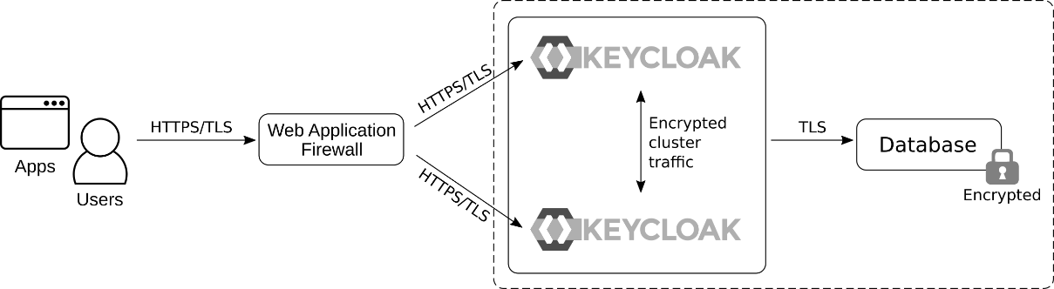
Architecture sécurisée

Slide 328
Sécurisation Keycloak
Keycloak protège toutes les applications : le compromettre, c’est les compromettre toutes. D’où une défense en couches
Réseau : TLS 1.3 de bout en bout (librairies d’intégration compatibles), ré-établi au proxy plutôt que passthrough ; pare-feu et IPS
Serveur : hostname configuré (sinon déduit de l’en-tête Host, falsifiable) ; mises à jour régulières ; secrets dans un vault externe
Clés : rotation des clés de signature, par exemple 1 fois par mois (Realm Settings → Keys)
Données : base, sauvegardes et échanges du cluster
Realms : brute force, en-têtes de sécurité, clients stricts

Slide 329
Endpoints exposés
Moins de chemins exposés, moins de surface d’attaque
Publics : /realms/ (login, jetons, discovery) et /resources/ (styles, scripts)
Réservés au réseau interne :
  /admin/ : console et API d’administration
  Port 9000 : /health et /metrics révèlent l’état du serveur
  /realms/master/ : le realm des super-administrateurs
Console sur une adresse interne :
--hostname-admin ; filtrage au proxy et au pare-feu

Slide 330
Sécuriser la BD
Keycloak stocke beaucoup de données sensibles dans sa base, certaines en clair :
  Secrets des clients, des fournisseurs d’identité, du bind LDAP et du SMTP (sauf vault), graines OTP
  Mots de passe hachés ; sessions persistées en base depuis Keycloak 26
  On doit sécuriser la BD, ses backups et les exports complets
Recommandations minimales :
  Protéger la BD avec un pare-feu : seuls les nœuds Keycloak y accèdent
  Activer l’authentification et le contrôle d’accès : compte dédié à Keycloak, droits limités à son schéma
  Chiffrer les connexions entre Keycloak et la base (TLS)
  Chiffrer les backups et les exports

Slide 331
Cluster
Les nœuds échangent les sessions utilisateur
  Moins sensibles que la base, ces échanges doivent quand même être protégés
Deux exigences :
  Authentifier les nœuds : seul un nœud légitime peut rejoindre le cluster
  Chiffrer les échanges entre nœuds
Depuis Keycloak 26 : mTLS JGroups activé par défaut (--cache-embedded-mtls-enabled), certificats générés et renouvelés automatiquement soit par Keycloak soit en intégrant sa solution de PKI
Ports du cluster (7800, 57800) accessibles uniquement entre nœuds Keycloak

Slide 332
Brute force
Sans protection, un attaquant peut tester des milliers de mots de passe
Désactivée par défaut :
Realm settings → Security defenses → Brute force detection
Verrouillage temporaire (durée croissante), permanent, ou permanent après plusieurs verrouillages temporaires
Paramètres : Max login failures, Wait increment, Max wait, Failure reset time
Quick login check : bloque les tentatives trop rapprochées (robots)
Attention : le verrouillage permanent permet à un attaquant de bloquer des comptes connus, c’est un déni de service ; préférer le temporaire
Protection par compte, pas par IP : la compléter par une limitation de débit au proxy ou au WAF
Les échecs sont partagés entre les nœuds (cache loginFailures)

Slide 333
En-têtes et clients
TP 12.3
Realm settings → Security defenses → Headers
Content-Security-Policy, X-Frame-Options : protection contre le clickjacking
X-Content-Type-Options, X-Robots-Tag
Strict-Transport-Security : HTTPS obligatoire
Valeurs par défaut sûres : ne les assouplir que pour un besoin précis (ex. page de login dans une iframe)
Clients : redirect URIs exactes sans joker, web origins restreintes

Slide 334
Configuration avancée et durcissement
Performances
Gestion des secrets
Protection du serveur
Comptes et applications

Slide 335
Comptes administrateurs
Compte bootstrap temporaire au 1er démarrage, à remplacer par des comptes nominatifs
Realm master limité aux super-administrateurs
Administrateurs de realm via les rôles du client realm-management
MFA obligatoire pour les comptes d’administration
Console d’administration non exposée publiquement :
--hostname-admin, filtrage au proxy
Comptes de service dédiés pour l’automatisation, rôles minimaux
Traçabilité :
admin events activés

Slide 336
Recommandations OAuth 2.0
OAuth 2.0 et OpenID Connect sont très flexibles : certaines configurations ne sont pas sécurisées
Références (oauth.net/2) :
  RFC 9700 (2025) : bonnes pratiques de sécurité, met à jour le modèle de menace (RFC 6819)
  RFC 8252 : applications natives et mobiles
  OAuth 2.0 for Browser-Based Apps (draft) : SPA et pattern BFF
  OAuth 2.1 (draft) : intègre ces bonnes pratiques dans la spécification
L’essentiel :
  Code flow + PKCE (S256) pour tous les clients ; ni implicit, ni password grant
  Redirect URIs exactes ; jamais de jeton dans l’URL
  Jetons d’accès courts ; rotation des refresh tokens pour les clients publics
  Jetons liés au client (DPoP, mTLS) dans les contextes sensibles
Dans Keycloak : les client policies (profils FAPI) imposent ces règles à tous les clients

Slide 337
Configuration des clients
Consentement requis : activer cette option pour toute application tierce
Client authentication : ON (client confidentiel) si l’on peut conserver le secret en toute sécurité côté serveur ; sinon client public
  Mieux qu’un secret partagé : JWT signé ou certificat (mTLS)
PKCE : méthode S256 imposée pour les clients publics (onglet Advanced)
Implicit flow : jamais, sauf application legacy
Direct access grants : jamais, sauf application legacy
Valid redirect URIs : correspondance exacte, sans joker
Web origins : limitées aux origines de l’application, jamais *

Slide 338
Algorithmes de signature
Keycloak supporte plusieurs algorithmes de signature :
  RSA (RS256, PS256) : algorithme par défaut, le plus largement supporté ; PS256 exigé par FAPI
  ECDSA (ES256) : même sécurité avec des clés et des jetons plus courts ; signature plus rapide, vérification plus lente
  EdDSA (Ed25519) : rapide en signature comme en vérification ; support à vérifier dans les bibliothèques clientes
  HMAC (HS256…) : symétrique, à secret partagé ; réservé aux jetons internes de Keycloak (refresh tokens)
Longueur de hachage : avec des jetons de courte durée de vie, 256 bits est considéré correct
Réglage :
Realm settings → Tokens (défaut du realm) ou par client (Advanced)
  Nécessite une clé du type choisi (Realm settings → Keys)
Avant de changer : vérifier que toutes les applications et API savent valider l’algorithme choisi

Slide 339
Checklist de mise en production (1/2)
Serveur
  Mode start (jamais start-dev), image optimisée
  TLS de bout en bout, hostname configuré, proxy-headers cohérents
  Au moins 2 nœuds, health checks, sessions affines
  Base de données externe HA et sauvegardée
Administration
  Console admin non exposée, comptes nominatifs avec MFA
  Compte bootstrap supprimé

Slide 340
Checklist de mise en production (2/2)
Realms et clients
  Politique de mot de passe, brute force detection, en-têtes de sécurité
  Durées de sessions et de jetons revues, rotation des refresh tokens
  Redirect URIs exactes, full scope désactivé, consentement pour les applications tierces
Exploitation
  Events activés avec expiration
  Métriques et logs centralisés
  Procédure de sauvegarde et de restauration testée

Slide 341
Exploitation d’un cluster
Gestion des nœuds
Montées de version
Diagnostic du cluster
Incidents courants

Slide 342
Ajouter un nœud à chaud
Ajouter un nœud permet d’absorber une hausse de charge ou de remplacer une machine, sans interruption
Le nouveau nœud démarre avec la même image et la même configuration
Il se découvre via jdbc-ping et rejoint la vue du cluster
Infinispan rééquilibre les caches distribués : le nouveau nœud reçoit sa part des entrées
Le load balancer ne lui envoie du trafic qu’une fois /health/ready au vert
Sur Kubernetes, il suffit de modifier le nombre d’instances : l’Operator fait le reste

Slide 343
Retirer un nœud
TP 13.1
Retrait pour maintenance, mise à jour ou réduction de capacité
Arrêt par SIGTERM : readiness, shutdown-delay et load balancer assurent la transition
Les nœuds restants rééquilibrent les caches : chaque entrée retrouve 2 copies
Un nœud à la fois, en attendant la fin du rééquilibrage
  Avec 2 copies par entrée, arrêter deux nœuds ensemble peut perdre des entrées
  Sessions retrouvées en base ; logins en cours et jetons d’action perdus
Arrêt brutal : détection de défaillance, nouvelle vue du cluster, requêtes en cours perdues

Slide 344
Exploitation d’un cluster
Gestion des nœuds
Montées de version
Diagnostic du cluster
Incidents courants

Slide 345
Politique de versions
Plusieurs versions majeures par an
  Seule la dernière version reçoit les correctifs de la communauté
  Support long terme : Red Hat build of Keycloak
Suivre les versions correctives : failles de sécurité (CVE)
Avant chaque montée de version, lire :
  Les release notes
  Le guide Upgrading :
  changements incompatibles, options supprimées
Monter régulièrement : plusieurs versions d’écart multiplient les changements à absorber

Slide 346
Rolling update ou recreate
Deux stratégies pour changer de version ou de configuration
Rolling update : nœuds remplacés un par un, le service reste disponible
  Possible seulement si l’ancienne et la nouvelle version forment un cluster ensemble
Recreate : arrêt de tous les nœuds, puis redémarrage dans la nouvelle version
  Interruption de service, à planifier
Rolling : thème, provider, option, version corrective d’une même major.minor
Recreate : version mineure ou majeure, changement de cache, de stack ou de base

Slide 347
update-compatibility
Keycloak fournit une commande qui tranche, utilisable dans un pipeline
Photographie de l’existant :
kc.sh update-compatibility metadata --file=old.json
Vérification de compatibilité avec la nouvelle version :
kc.sh update-compatibility check --file=old.json
Code retour 0 : rolling update possible ; 3 : recreate obligatoire
L’Operator Kubernetes l’utilise pour sa stratégie Auto

Slide 348
Montée de version
Préparation :
  Sauvegarde de la base
  Recompilation des providers sur la nouvelle version, vérification des thèmes
  Test en recette sur une copie de la base de production
    kc.sh update-compatibility check : rolling update possible ou arrêt complet nécessaire ?
Exécution :
  Arrêt de tous les nœuds pour une version majeure
  Nouvelle image, démarrage d’un nœud : migration automatique du schéma
  Contrôles puis démarrage des autres nœuds
Versions correctives : mise à jour progressive possible (Operator, stratégie Auto)

Slide 349
Migration de la base
Au démarrage, Keycloak met à jour le schéma (Liquibase)
Mode manuel pour faire valider le script par un DBA :
kc.sh start --spi-connections-jpa--quarkus--migration-strategy=manual
Génère keycloak-database-update.sql sans l’appliquer
Points d’attention :
  Pas de retour arrière hors restauration de la base
  Durée de migration sur les grosses bases (sessions, événements) : purger avant
  Compatibilité des applications et des librairies clientes

Slide 350
Retour arrière
TP 13.2
Une montée de version peut échouer après coup : régression fonctionnelle, provider incompatible
Après une migration de schéma, l’ancienne version ne peut plus démarrer sur la base
  Retour arrière = restauration de la sauvegarde et de l’ancienne image
  Les sessions et modifications faites depuis la sauvegarde sont perdues
Sans changement de schéma (rolling update) : redéployer l’ancienne image nœud par nœud
À préparer avant l’opération :
  Critères de go/no-go, tests de validation, durée de la fenêtre
  Ancienne image et sauvegarde conservées jusqu’à la validation

Slide 351
Exploitation d’un cluster
Gestion des nœuds
Montées de version
Diagnostic du cluster
Incidents courants

Slide 352
État du cluster
Un cluster dégradé fonctionne souvent encore : il faut chercher les signes
Logs : ISPN000094 nouvelle vue avec les membres ; ISPN000093 vue fusionnée après une partition (split brain)
Métriques :
  vendor_cluster_size : membres vus par chaque nœud, identique partout
  vendor_jgroups_stats_sync_requests_seconds : temps de réponse entre nœuds
  vendor_statistics_approximate_entries, …_evictions : remplissage des caches
Base : table JGROUPS_PING des nœuds inscrits ; réseau : ports 7800 et 57800, horloges

Slide 353
Dégradation des performances
TP 13.3
Une dégradation se voit d’abord dans la latence, avant les erreurs
Symptômes :
  Latence p95 de /token en hausse, requêtes HTTP actives qui s’accumulent
  agroal_awaiting_count > 0 : pool de connexions saturé
  Pauses GC, CPU saturé par le hachage, timeouts de réplication Infinispan
Isoler la couche : un nœud ou tous ? base ? réseau ? dépendance externe ?
Logs JSON par nœud, DEBUG ciblé (org.infinispan, org.jgroups), outils JVM (jcmd, logs GC)

Slide 354
Exploitation d’un cluster
Gestion des nœuds
Montées de version
Diagnostic du cluster
Incidents courants

Slide 355
Démarche de diagnostic
Qualifier : tous les utilisateurs, un realm, un client, un nœud ?
Vérifier l’état : /health/ready de chaque nœud, métriques
Consulter :
  Les logs Keycloak et du proxy, sur la période concernée
  Les events LOGIN_ERROR et leur code d’erreur
Isoler la couche : proxy, Keycloak, base, cluster, fournisseurs externes
Reproduire avec curl et un jeton décodé
Augmenter le niveau de log de façon ciblée et temporaire

Slide 356
Incidents courants (1/2)
Redirections vers une mauvaise URL, erreurs d’issuer
  hostname ou proxy-headers mal configurés
Boucle de login, « Cookie not found »
  Sessions affines absentes, cookies SameSite, horloges désynchronisées
Démarrage bloqué
  Base inaccessible, migration en cours, verrou Liquibase (table DATABASECHANGELOGLOCK)
Les nœuds ne forment pas de cluster
  Découverte JGroups (jdbc-ping, DNS), port 7800 filtré

Slide 357
Incidents courants (2/2)
Lenteurs lors des pics de connexion
  CPU saturé par le hachage, pool BD épuisé, mémoire (OOMKilled)
Utilisateurs LDAP rejetés
  Bind credential expiré, certificat LDAPS, annuaire injoignable
401 généralisés côté API
  Rotation de clés trop rapide, cache JWKS des applications
Emails non reçus
  Configuration SMTP, test depuis Realm settings → Email
Perte d’accès administrateur : kc.sh bootstrap-admin

Slide 358
Supervision, maintenance et sauvegarde
Métriques et supervision
Logs et événements
Sauvegarde et restauration
Bonnes pratiques et audit

Slide 359
Métriques Keycloak
Keycloak expose des métriques au format Prometheus
  Activation : --metrics-enabled=true
  Endpoint /metrics sur le port de management (9000)
Familles de métriques :
  JVM : mémoire, GC, threads
  HTTP : nombre et durée des requêtes par URI et statut
  Pool de connexions BD (agroal_*)
  Caches Infinispan
Métriques d’événements utilisateur :
--event-metrics-user-enabled=true
  Compteur keycloak_user_events_total par realm, client, type et erreur

Slide 360
Métriques utiles
Activité : logins réussis et en échec, émission et rafraîchissement de jetons
Performance : latence des endpoints token et auth (percentiles)
  Histogrammes : --http-metrics-histograms-enabled=true
Ressources : heap, pauses GC, CPU
Base de données : connexions actives, requêtes en attente de connexion
Cluster : taille du cluster, statistiques des caches
Disponibilité : état readiness des nœuds

Slide 361
Prometheus
Collecte des métriques de chaque nœud :
scrape_configs:
- job_name: keycloak
metrics_path: /metrics
scheme: https
static_configs:
- targets: ["kc1:9000", "kc2:9000"]
Sur Kubernetes : ServiceMonitor ou PodMonitor (Prometheus Operator)
Exemples d’alertes :
  Taux de LOGIN_ERROR anormal
  Latence p95 de l’endpoint token dégradée
  Requêtes en attente de connexion BD, nœud non ready

Slide 362
Dashboards Grafana
TP 14.1
Le projet Keycloak fournit des tableaux de bord Grafana prêts à l’emploi
  Troubleshooting : erreurs, latences, état du cluster et des caches
  Capacity planning : charge, volumétrie des sessions, dimensionnement
Organisation conseillée :
  Vue synthèse : disponibilité, logins par minute, taux d’erreurs
  Vue par nœud : JVM, CPU, pool BD
  Vue par realm et client : événements utilisateur

Slide 363
Health checks
Activation : --health-enabled=true, exposés sur le port de management
/health/started # démarrage terminé
/health/live # processus vivant
/health/ready # prêt à recevoir du trafic (BD accessible)
/health # agrégat
Usages :
  Sondes startup, liveness et readiness de Kubernetes
  Health checks du load balancer
  Supervision externe (disponibilité)
Ne pas exposer le port de management publiquement

Slide 364
Supervision globale
TP 14.2
Supervision applicative :
  Sonde synthétique : parcours de login complet et obtention d’un jeton
  Validité du endpoint discovery et des clés JWKS
Supervision infrastructure :
  Nœuds : CPU, mémoire, disque, redémarrages de pods
  Base de données : réplication, espace, verrous, sauvegardes
  Réseau : load balancer, certificats TLS et leur expiration
  Dépendances : LDAP, IdP externes, SMTP

Slide 365
Supervision, maintenance et sauvegarde
Métriques et supervision
Logs et événements
Sauvegarde et restauration
Bonnes pratiques et audit

Slide 366
Configuration des logs
Première source de diagnostic : tout se règle par des options du serveur, sans fichier de configuration dédié
Niveau global et par catégorie :
  --log-level=INFO,org.keycloak.events:debug,org.infinispan:warn
Sorties : --log=console,file,syslog
  console : par défaut, adaptée aux conteneurs
  file : --log-file=… (rotation à prévoir)
  syslog : vers un collecteur ou un SIEM
Format : texte par défaut, JSON pour l’indexation : --log-console-output=json
Niveau propre à chaque sortie : --log-console-level, --log-file-level…
Options d’exécution : modifiables sans reconstruire l’image (ex. KC_LOG_LEVEL)

Slide 367
Logs : bonnes pratiques
En production : INFO global, WARN pour les bibliothèques bavardes
Diagnostic : DEBUG ponctuel et ciblé sur une catégorie
  org.keycloak.authentication (flows), org.keycloak.protocol.oidc
  org.keycloak.storage.ldap (fédération), org.infinispan et org.jgroups (cluster)
Attention : changer le niveau impose un redémarrage ; en cluster, nœud par nœud
Données sensibles : en DEBUG ou TRACE, des jetons ou des attributs peuvent apparaître
  Jamais durablement en production ; logs protégés comme des données personnelles
Corrélation : JSON avec le nom du nœud ; traçage distribué OpenTelemetry (--tracing-enabled) pour suivre une requête de l’application jusqu’à Keycloak

Slide 368
Centralisation des logs
Sortie JSON vers la console, collectée par la plateforme
kc.sh start --log-console-output=json
Chaînes classiques :
  Fluent Bit ou Vector → Loki ou Elasticsearch → Grafana ou Kibana
  Syslog : --log=console,syslog --log-syslog-endpoint=siem:514
Rétention définie selon les exigences d’audit et le RGPD

Slide 369
Événements vers un SIEM
Le listener jboss-logging écrit les événements dans les logs
  Erreurs en WARN, succès en DEBUG par défaut
  Tracer aussi les succès en INFO :
--spi-events-listener--jboss-logging--success-level=info
Listener personnalisé (SPI EventListenerProvider) :
  Envoi vers Kafka, un webhook HTTP ou directement le SIEM
  Découple l’audit de la base Keycloak
Garder une expiration courte des événements stockés en base

Slide 370
Audit d’authentification
Indicateurs à surveiller :
  Échecs répétés par utilisateur ou par IP (brute force, credential stuffing)
  Connexions depuis des IP ou horaires inhabituels
  Comptes verrouillés, réinitialisations de mot de passe
Admin events sensibles :
  Attribution de rôles d’administration
  Régénération de secrets clients, modification des clés
  Création de clients ou de fournisseurs d’identité
Revue périodique et alertes sur les événements critiques

Slide 371
Supervision, maintenance et sauvegarde
Métriques et supervision
Logs et événements
Sauvegarde et restauration
Bonnes pratiques et audit

Slide 372
Que sauvegarder ?
La base de données : source de vérité
  Realms, clients, utilisateurs, credentials, clés de signature, sessions persistées
Les fichiers du serveur :
  conf/keycloak.conf, providers/, themes/
  Certificats TLS et keystores
  Dockerfile ou image, manifests Kubernetes
Les secrets : mots de passe BD, secrets des comptes de service
Les exports de realms : complément utile, pas un substitut à la sauvegarde BD

Slide 373
Sauvegarde de la base
Exemple PostgreSQL :
pg_dump -Fc -h db -U keycloak keycloak > kc-$(date +%F).dump
Sauvegarde cohérente à chaud (transactionnelle)
Pour un RPO faible : archivage continu des WAL et restauration à un instant donné (PITR)
Service managé : sauvegardes automatiques du fournisseur
Chiffrer les sauvegardes : elles contiennent hachés, secrets et clés privées
Copie hors site et durée de rétention définie

Slide 374
Export et import de realms
En ligne de commande, sur une instance arrêtée ou dédiée :
kc.sh export --dir /backup --realm myrealm --users realm_file
kc.sh import --dir /backup --override false
Au démarrage : start --import-realm (fichiers de data/import, realm existant non écrasé)
Depuis la console : Realm settings → Action → Partial export
  Sans utilisateurs, secrets masqués
Usages : migration entre environnements, initialisation, archive de configuration

Slide 375
Restauration
Procédure type :
  Arrêter tous les nœuds
  Restaurer la base : pg_restore --clean -d keycloak kc.dump
  Redéployer la même version de Keycloak, providers et thèmes
  Démarrer un seul nœud, contrôler logs et /health/ready
  Tester un login et l’obtention d’un jeton, puis démarrer les autres nœuds
Les caches embarqués sont reconstruits au redémarrage
Tester la restauration régulièrement, sur un environnement isolé

Slide 376
Planification des sauvegardes
Exemple : CronJob Kubernetes quotidien
apiVersion: batch/v1
kind: CronJob
metadata: { name: kc-db-backup }
spec:
schedule: "0 2 * * *"
jobTemplate:
spec:
template:
spec:
restartPolicy: OnFailure
containers:
- name: pgdump
image: postgres:16
envFrom: [ { secretRef: { name: kc-db } } ]
command: ["sh", "-c", "pg_dump -Fc -h postgres-rw \
-U keycloak keycloak > /backup/kc-$(date +%F).dump"]
volumeMounts: [ { name: backup, mountPath: /backup } ]
volumes: [ { name: backup, persistentVolumeClaim: { claimName: kc-backup } } ]

Slide 377
Sauvegardes : organisation
Sauvegarde BD quotidienne, plus WAL si RPO faible
Export de configuration des realms versionné (partial export)
Rotation des sauvegardes, chiffrement et copie hors site
Supervision : alerte si une sauvegarde échoue ou manque
Test de restauration planifié (mensuel par exemple)

Slide 378
Fenêtres de maintenance
Opérations à planifier :
  Montées de version, changements de configuration serveur
  Rotation des clés de signature des realms
  Purge des événements, renouvellement des certificats
Rotation de clé sans coupure :
  Ajouter une nouvelle clé active de priorité supérieure
  Garder l’ancienne en passive le temps de validité des jetons
  Puis la désactiver et la supprimer
Retirer un nœud du load balancer avant intervention, communiquer auprès des équipes applicatives

Slide 379
Supervision, maintenance et sauvegarde
Métriques et supervision
Logs et événements
Sauvegarde et restauration
Bonnes pratiques et audit

Slide 380
Bonnes pratiques d’exploitation
Environnements homogènes, configuration versionnée
Modifications en production via le pipeline, pas depuis la console
Runbooks pour les opérations et incidents courants
Alertes sur la disponibilité, les erreurs et les sauvegardes
Versions correctives appliquées rapidement
Rotation des secrets et des clés
Revue périodique des comptes d’administration et des clients

Slide 381
Checklist d’audit (1/2)
Comptes et accès
  Administrateurs nominatifs, MFA, droits minimaux
  Comptes de service : rôles justifiés, âge des secrets
  Comptes inactifs ou orphelins
Clients
  Clients inutilisés à supprimer
  Redirect URIs et web origins exactes
  Type public ou confidentiel adapté, PKCE, full scope désactivé

Slide 382
Checklist d’audit (2/2)
Configuration des realms
  Politique de mot de passe, brute force detection, en-têtes
  Durées de sessions et de jetons
  Clés : algorithmes, ancienneté
Plateforme
  Version supportée, CVE corrigées
  TLS, console admin non exposée, port de management protégé
  Sauvegardes testées, rétention des événements, alertes actives

Slide 383
Merci pour votre attention !!

Slide 384
Annexes
SAML 2.0
FAPI
Authentification mTLS et CIBA
Maximiser la sécurité des standards

Slide 385
SAML 2.0 : acteurs et assertion
Standard OASIS (2005) basé sur XML
Identity Provider (IdP) : authentifie l’utilisateur et émet les assertions
Service Provider (SP) : l’application qui consomme l’assertion
Assertion : document XML signé par l’IdP
  Subject : identifiant de l’utilisateur (NameID)
  Attributs : email, nom, groupes…
  Conditions : période de validité, audience (SP destinataire)
L’assertion joue le rôle de l’ID token d’OpenID Connect

Slide 386
Flux SSO initié par le SP
L’utilisateur accède à l’application (SP)
Le SP redirige le navigateur vers l’IdP avec une AuthnRequest (binding HTTP-Redirect)
L’IdP authentifie l’utilisateur ou réutilise sa session SSO
L’IdP renvoie une page qui poste la réponse au SP (binding HTTP-POST)
  Vers l’Assertion Consumer Service (ACS) du SP
Le SP vérifie signature, audience et validité, puis ouvre sa session
Tous les échanges transitent par le navigateur
Variante initiée par l’IdP (portail d’applications), Single Logout (SLO)

Slide 387
Confiance et métadonnées
La confiance IdP / SP repose sur l’échange de métadonnées XML
  EntityID : identifiant unique de chaque partie
  Endpoints : SSO, ACS, Single Logout
  Certificats de signature et de chiffrement
NameID : format de l’identifiant (persistent, transient, email)
Mapping des attributs entre IdP et SP
Dans Keycloak :
  IdP SAML : client de type saml, métadonnées sur /realms/{realm}/protocol/saml/descriptor
  SP : fédération d’un IdP SAML externe (ADFS, Entra ID…)

Slide 388
SAML 2.0 et OpenID Connect
Concepts équivalents :
  IdP ↔ OpenID Provider, SP ↔ Relying Party
  Assertion ↔ ID token
  Métadonnées ↔ discovery
  ACS ↔ redirect_uri
  Single Logout ↔ RP-Initiated et Back-Channel Logout
SAML 2.0 : XML, échanges uniquement via le navigateur, pas de jeton d'accès pour appeler des API
  À conserver pour les applications existantes et les progiciels ne supportant que SAML
OpenID Connect : JSON et JWT, adapté aux SPA, au mobile et aux API
  Choix recommandé pour les nouvelles applications

Slide 389
Annexes
FAPI
Authentification mTLS et CIBA
Maximiser la sécurité des standards

Slide 390
Financial Grade API
Financial-grade API (FAPI) est une spécification technique qui durcit oAuth2 et OpenID
  Publiée par l’OpenID Foundation, avec une adoption croissante dans les environnements réglementés (notamment PSD2¹ en Europe).
Objectifs principaux :
  Protéger contre les attaques de type interception de jeton, redirection malveillante, injection de code, etc.
  Renforcer l'authentification et la signature des requêtes.
  Garantir l'intégrité des messages et l'identité du client (preuve de possession).
1. Payment Services Directive 2

Slide 391
Exigence FAPI
Flow OpenID : Authorization Code + PKCE obligatoire
Authentification client : mTLS ou Private Key JWT¹
Jetons : Doivent être signés et chiffrés
ID Token : Doit inclure des claims supplémentaires (`acr`, `auth_time`, etc.)
Délai de validité : Jetons courts, rotation imposée
Preuve de possession : Recommandation : DPoP ou mTLS
1. Dans ce cas, client génère un JWT signé avec sa clé privé et l’envoie
via le paramètre client_assertion

Slide 392
Financial-Grade API (FAPI)
FAPI est un groupe de travail qui essaie de spécifier des profiles de configuration OIDC pour le domaine bancaire. 2 profils sont définis :
  FAPI 1.0 – Part 1: Baseline API Security Profile
  https://openid.net/specs/openid-financial-api-part-1-1_0.html
  FAPI 1.0 – Part 2: Advanced Security Profile
  https://openid.net/specs/openid-financial-api-part-2-1_0.html
Keycloak 15.0.2 a été certifié FAPI OpenID Provider en Janvier 2022

Slide 393
Annexes
FAPI
Authentification mTLS et CIBA
Maximiser la sécurité des standards

Slide 394
Authentification par certificat client (mTLS)
Le client s’authentifie avec un certificat TLS client, via HTTPS mutuel (mTLS).
Keycloak utilise ce certificat pour identifier et authentifier l’utilisateur sans saisie de login/mot de passe.
Avantages de mTLS
  Sécurité forte : authentification à deux facteurs implicite (possession du certificat)
  Sans mot de passe : pas de credential à stocker, pas de phishing
  Adapté aux machines ou environnements contrôlés : terminaux d'entreprise, API inter-applications
  Compatible avec un flow OAuth2 / OIDC standard si bien configuré

Slide 395
Inconvénients / limites de mTLS
Complexité de déploiement :
  Génération et gestion des certificats client (PKI interne)
  Configuration des reverse proxies pour le mTLS
Expérience utilisateur moins fluide :
  Nécessite parfois installation manuelle des certificats sur les terminaux
Pas adapté au grand public (ex. applications mobiles ou utilisateurs anonymes)
Pas natif dans tous les navigateurs/appareils mobiles

Slide 396
Authorization code Flow avec mTLS
Accès initial :
  Le client accède à Keycloak via HTTPS avec authentification mutuelle (mTLS).
  Le certificat client est présenté dès la connexion TLS.
Configuration côté Keycloak :
  Le certificat client est requis ou demandé (HTTPS_CLIENT_AUTH=request|required)
  La validation du certificat est assurée par Keycloak ou par un reverse proxy TLS (ex : NGINX en mTLS).
Authentification de l’utilisateur :
  Keycloak utilise un authenticator SPI X.509 pour mapper le certificat à un utilisateur : mapping via : subjectDN, issuerDN, serialNumber, SAN, etc.
  L’utilisateur est automatiquement connecté, sans saisie de login/mot de passe.
Mise en œuvre :
  Ajouter l’authenticator X.509 dans le flow “browser”.
  Configurer un proxy TLS si besoin (pour extraire le certificat).
  Définir les règles de mapping certificat → user dans Keycloak.

Slide 397
CIBA Flow
Client-Initiated Backchannel Authentication (CIBA) est une extension d’OpenID Connect pour l’authentification asynchrone sans redirection navigateur
Idéale pour les appareils sans interface utilisateur (IoT, banques, assistants vocaux…).
Principe :
  Le client n’ouvre pas de navigateur.
  Il initie l’authentification côté serveur (via un backchannel).
  Le fournisseur d’identité notifie l’utilisateur sur un autre canal (ex : mobile, push).
  L’utilisateur accepte/refuse, et le jeton est délivré ensuite.

Slide 398
Terminologie CIBA
Backchannel Authentication Endpoint : Point d’entrée CIBA du serveur d’authentification
login_hint / id_token_hint : Identifie le user à authentifier
Binding Message : Message à afficher à l’utilisateur
Notification Endpoint (optionnel) : endpoint de callback du client pour recevoir le résultat de l’authentification
Poll / Ping / Push : Méthodes de récupération du token après autorisation

Slide 399
Flow CIBA
Flow pour l’obtention du jeton
  Le client envoie une requête d’authentification backchannel au serveur, avec un login_hint ou id_token_hint, et optionnellement un notification_endpoint.
  Le serveur notifie le client via le notification_endpoint, quand l’utilisateur a terminé l’authentification, que ce soit un succès ou un échec.
  Le client utilise cette notification et l’auth_req_id qu’il a reçu à l’étape 1 pour récupérer un token auprès du token endpoint.
Flow pour l’authentification
  Lors d’une requête d’authentication, le serveur d’autorisation notifie un service
  Le service acquitte puis demande à authentifier l’utilisateur
  Il informe le serveur du résultat de l’authentification. Si elle réussie, le jeton est disponible pendant x temps

Slide 400
Support dans Keycloak
Activation par client (Enable CIBA)
Configuration générale Authentication → CIBA Policy, peut être surchargé par client (pas supporté par l’UI par contre) :
  Mode de livraison du jeton : Seulement ping
  Expiration de la demande authentification (120s par défaut)
  Intervalle de polling
  Comment identifier l’utilisateur : Seulement login_hint
Canal d’authentification implémenté sous forme de SPI
  Soit on implémente son propre canal
  Soit on utilise le SPI prédéfini : HTTP Authentication Channel Provider
Pas de support pour le notification endpoint dynamique

Slide 401
HTTP Authentication Chanel Manager
Doit être activé en temps que SPI :
kc.[sh|bat] start --spi-ciba-auth-channel-ciba-http-auth-channel-http-authentication-channel-uri=https://backend.internal.example.com
Après une demande d’authentification
POST Keycloak avec un jeton
Le backend répond avec un 201 et conserve le jeton
Lorsque l’utilisateur est authentifié, le backend ou le client renvoie une requête POST vers :
/realms/[realm]/protocol/openid-connect/ext/ciba/auth/callback avec :
- Le jeton initial
- Le résultat de l’authentification

Slide 402
Annexes
FAPI
Authentification mTLS et CIBA
Maximiser la sécurité des standards

Slide 403
Maximiser la sécurité des standards
Modèle de menaces – RFC 9700
Preuve de possession
FIPS
FAPI

Slide 404
Contexte de RFC 9700
Titre : "OAuth 2.0 Security Best Current Practice"
Publiée en janvier 2025
Actualise les recommandations de sécurité pour OAuth 2.0, en tenant compte des retours d’expérience accumulés depuis la publication initiale d’OAuth
Le RFC 9700 :
  Actualise les modèles de menaces (au-delà des RFC 6749, 6750, 6819),
  Propose de nouvelles contre-mesures face aux attaques connues et émergentes,
  Déprécie certains flux jugés peu sûrs (notamment le Implicit Grant),
  Introduit des exigences de sécurité renforcées, en anticipation de OAuth 2.1.

Slide 405
Menaces
Le RFC identifie 5 types d'attaquants (A1–A5), allant de l’attaquant web basique (exécutant un client malveillant) au network attacker capable d’intercepter ou modifier des communications. Il inclut :
  Les attaques via Referer ou historique du navigateur
  Contre mesures : CSP, Referrer-Policy: strict-origin, éviter le stockage des token dans l’url
  Les attaques par mix-up, le code/jeton est renvoyé à un serveur d’autorisation malveillant
  Contre mesure : Reditect URI, claim iss
  L’injection de code d’autorisation ou de tokens d’accès,
  Les attaques sur les flux de communication via navigateur (postMessage...), Exploitation des communications inter-origines dans le navigateur.
  Le PKCE downgrade attack, où l’attaquant tente de forcer une négociation sans PKCE.

Slide 406
Protection des flux basés sur la redirection
Validation stricte des URI de redirection : utilisation de correspondance exacte, pas de motifs avec jokers, sauf pour les ports dans les apps natives.
Éviter les redirections ouvertes : clients et serveurs doivent empêcher les redirections vers des URI non vérifiés.
Protection contre les attaques CSRF :
  Via state + token CSRF à usage unique,
  Ou via PKCE (Proof Key for Code Exchange),
  Ou via nonce en OpenID Connect (Implémenté nativement dans Keycloak)

Slide 407
Injection et Rejeu de Code d’autorisation
Tous les clients (même confidentiels) doivent implémenter PKCE.
L’usage de méthodes de challenge sûres (S256) est obligatoire.
Les serveurs doivent refuser toute tentative d’échange de code si code_challenge est attendu mais absent.

Slide 408
Prévention du rejeu des tokens
Access Tokens : contraindre leur usage à l’émetteur via une preuve de possession :
  mutual TLS (RFC8705),
  ou DPoP (RFC9449).
Refresh Tokens :
  Doivent être tournants (rotation) ou contraints à un émetteur unique.
  Interdiction d’utiliser les mêmes tokens entre clients.

Slide 409
Restrictions des privilèges des tokens
Restreindre les tokens à un périmètre minimum (scopes)
Imposer une audience (aud) claire et vérifiée côté ressource
Utiliser authorization_details¹ (RFC9396) si nécessaire.
1. Claim utilisé pour spécifier des détails sur les ressources auxquelles le client
souhaite accéder, les actions qu'il souhaite effectuer, et d'autres métadonnées pertinentes.

Slide 410
Authentification des clients
Fortement recommandé d’utiliser une authentification asymétrique :
  TLS mutuel, ou
  JWT signé (private_key_jwt).

Slide 411
Métadonnées et configuration automatique
Utiliser Authorization Server Metadata (RFC8414).
Accès des méta-données de configuration du serveur via :
/.well-known/openid-configuration
et
/.well-known/oauth-authorization-server
Avantages :
  Réduction des erreurs de configuration,
  Détection automatique des capacités de sécurité (PKCE, algorithmes supportés...).

Slide 412
Maximiser la sécurité des standards
Modèle de menaces – RFC 9700
Preuve de possession
FIPS
FAPI

Slide 413
Introduction - DPoP
DPoP – Demonstration of Proof of Possession est définie via la RFC 9449
C’est un mécanisme léger pour démontrer que le client possède une clé privée liée au token
Recommandé par la RFC 9700
Alternative légère à mTLS, adaptée aux apps mobiles, SPA, etc.
Objectif : éviter le rejeu (replay) d’un jeton d’accès intercepté par un attaquant. Le jeton devient inutile sans la clé privée du client.

Slide 414
Mécanismes
Le client génère une paire de clés asymétriques (EC ou RSA)
Lors de la requête d’authentification :
Il envoie sa clé publique encodée dans un header DPoP (JWT signé)
Le serveur d'autorisation enregistre le thumbprint de cette clé et l’insère dans l’access token sous le claim cnf.jkt
Lors de chaque appel API avec le jeton d’accès :
Le client signe un nouveau JWT DpoP qui contient la clé publique
Ce JWT est ajouté dans l’en-tête de la requête
Le serveur de ressources :
Vérifie que le JWT DPoP est valide
Vérifie que le token d’accès a été émis pour cette clé en recalculant le thumbprint avec le même algorithme
Résultat : l’appel ne peut être effectué que par le détenteur de la clé privée.

Slide 415
DpoP et Keycloak
Depuis la v22+, Keycloak supporte DpoP en mode Preview
Ce mécanisme est désactivé par défaut. Pour l’activer :
kc.sh start --features=dpop
Ensuite pour un client, activer DpoP dans la configuration

Slide 416
Implémentation côté client
Générer une clé privée/publique (ex : EC P-256)
  Construire un JWT DPoP signé avec la clé privée
  Inclure les claims : htu, htm, jti, iat
  Ajouter l’en-tête DPoP à chaque requête vers l’API
  Stocker et réutiliser la clé
Librairies utiles :
  JavaScript jsonwebtoken (npm)
  Java jjwt (Java JWT), Nimbus JOSE+JWT
  Python PyJWT
  C#/.NET System.IdentityModel.Tokens.Jwt
L’en-tête DPoP doit être généré pour chaque appel, car le JWT est horodaté (iat) et lié à l’URL (htu).

Slide 417
Exemple avec jjwt
KeyPairGenerator keyGen = KeyPairGenerator.getInstance("RSA");
keyGen.initialize(2048);
KeyPair keyPair = keyGen.generateKeyPair();
// Construction du JWK (simplifié pour l'exemple)
Map<String, Object> jwk = new HashMap<>();
jwk.put("kty", "RSA");
jwk.put("n", Base64.getUrlEncoder().withoutPadding() .encodeToString(keyPair.getPublic().getEncoded()));
jwk.put("e", "AQAB");
// Header personnalisé DPoP
Map<String, Object> header = new HashMap<>();
header.put("typ", "dpop+jwt");
header.put("alg", "RS256");
header.put("jwk", jwk);
// Claims DPoP requis
Map<String, Object> claims = new HashMap<>();
claims.put("jti", UUID.randomUUID().toString());
claims.put("htm", "POST");
claims.put("htu", "https://exemple.com/oauth2/token");
claims.put("iat", System.currentTimeMillis() / 1000);
// Génération du JWT signé
String jwt = Jwts.builder()
.setHeader(header)
.setClaims(claims)
.signWith(keyPair.getPrivate(), SignatureAlgorithm.RS256)
.compact();

Slide 418
Avantages et limites
TP A3
Avantages :
  Légèreté → pas besoin de certificat client ou infrastructure PKI
  Facilement intégrable dans des applications SPA ou mobiles
  Réduit considérablement le risque de rejeu de jeton
Limites :
  Ne sécurise que les clients honnêtes (pas d’attestation du matériel comme mTLS)
  Nécessite une gestion locale de clés (durée de vie, persistance)
  Dépend du support correct côté ressource server
Pour les environnements critiques (FAPI Advanced), DPoP peut être insuffisant → préférer mTLS.

Slide 419
Preuve de possession avec mTLS
TP A4
Il est également possible d’effectuer la preuve de possession avec mTLS
  Il faut configurer Keycloak afin qu’il associe le certificat client au jeton.
  Advanced – Advanced Settings - OAuth 2.0 Mutual TLS Certificate Bound Access Tokens Enabled
  Keyclak renvoie alors un jeton avec le claim cnt contenant l’empreinte du certificat (thumbprint)
  Lorsque le serveur d’api reçoit le jeton un peut vérifier le certificat client et le thumbprint

Slide 420
Maximiser la sécurité des standards
Modèle de menaces – RFC 9700
Preuve de possession
FIPS
FAPI

Slide 421
Introduction
FIPS (Federal Information Processing Standards) est un ensemble de standards de sécurité informatique définis par le gouvernement des États-Unis.
Le plus connu est FIPS 140-2 / 140-3, qui spécifie les exigences pour les modules cryptographiques (logiciels ou matériels).
Objectif : Assurer que les algorithmes cryptographiques utilisés sont robustes, éprouvés et conformes

Slide 422
Implications
Interdiction des algorithmes faibles ou obsolètes (ex : MD5, SHA-1, RSA 1024)
Imposition de l’usage de :
  RSA ≥ 2048 bits
  AES-256 / GCM
  SHA-256, SHA-384, SHA-512
  Signatures PSS (RSA-PSS)
Nécessité d’utiliser une JVM et des fournisseurs cryptographiques compatibles FIPS

Slide 423
Conditions pour keycloak
Le serveur doit tourner sur un système FIPS-activé (ex. RHEL/Fedora, ou Ubuntu FIPS via Ubuntu Pro)
Keycloak utilise un Java FIPS-compliant via OpenJDK.
BouncyCastle FIPS : la version par défaut de BouncyCastle utilisé pour la cryptography n’est pas FIPS compliant.
=> Il faut installer les librairies adéquates dans KEYCLOAK_HOME/providers :
  bc-fips-2.0.0.jar
  bctls-fips-2.0.19.jar
  bcpkix-fips-2.0.7.jar
Le keystore doit être compatible FIPS :
  PKCS12 : fonctionne en mode non‑approved
  BCFKS : requis pour le mode FIPS strict

Slide 424
Démarrage
Une fois les conditions remplies, on peut démarrer keycloak en mode fips ou en strict fips.
Modifier le fichier java.security afin que la JVM ne tente pas un algorithme interdit. Ex :
security.provider.1=org.bouncycastle.jcajce.provider.BouncyCastleFipsProvider
security.provider.2=org.bouncycastle.jsse.provider.BouncyCastleJsseProvider
security.overridePropertiesFile=true
export JAVA_OPTS_APPEND="-Djava.security.properties=/opt/keycloak/conf/fips-java.security"
Activer la features fips et éventuellement positionner le mode script
bin/kc.[sh|bat] start --features=fips --fips-mode=strict --hostname=localhost \
--https-key-store-password=passwordpassword \
--log-level=INFO,org.keycloak.common.crypto:TRACE,org.keycloak.crypto:TRACE

Slide 425
Impacts de FIPS sur Keycloak et les applications
Avantages
  Conformité réglementaire (USA, institutions financières ou gouvernementales)
  Usage exclusif d’algorithmes robustes
  Accroît la sécurité globale de votre chaîne d’authentification
  Souvent exigé pour FAPI Advanced, OpenBanking, ou projets certifiables
Limitations / Effets de bord
  Algorithmes : Algos faibles désactivés (ex. SHA-1, RSA-1024)
  Signatures : Certaines signatures interdites (ex. none)
  Tokens JWT : JWT doivent être signés avec algo FIPS-compatibles
  Clients existants : Incompatibles si ils utilisent un algo non autorisé
  Intégrations tierces Doivent être compatibles FIPS

Slide 426
Maximiser la sécurité des standards
Modèle de menaces – RFC 9700
Preuve de possession
FIPS
FAPI

Slide 427
Introduction
FAPI (Financial-grade API) est un ensemble de spécifications de sécurité renforcées, conçues pour protéger les échanges OAuth2 / OIDC dans des contextes hautement sensibles, en particulier dans :
  la finance (Open Banking UK, Berlin Group, PSD2)
  la santé
  les données personnelles critiques
Apports :
  Des profils renforcés d'OAuth2 / OIDC
  Des exigences sur les clients, tokens, signatures, preuves de possession
  Une standardisation du niveau de sécurité pour des appels API critiques

Slide 428
Profils FAPI
FAPI 2.0 combine plusieurs recommandations (RFC 9207, RFC 8705, RFC 8707, DPoP...) et impose un ensemble de contraintes, regroupées dans deux profils principaux :
  Baseline
  Renforce OAuth/OIDC standard
  Clients web ou natifs sécurisés
  Advanced
  Sécurité maximale (certification)
  Services financiers, eIDAS, etc.

Slide 429
Principales exigences FAPI
PKCE obligatoire : Même pour clients confidentiels
Preuve de possession (DPoP ou mTLS) : Obligatoire pour les tokens
Signed Authorization Response (JARM) : Réponse d'autorisation encapsulée dans un jeton JWT signée (response_mode=jwt dans la requête initiale)
Claims précises (aud, nonce, acr, client_id) : Présence vérifiée et horodatée
Flows interdits : implicit, password, client_credentials (selon profil)
ID Token signé obligatoirement : Pas de token non signé ou avec alg: none
Refresh tokens bound (DpoP/mTLS) : Refresh token lié à une clé, même pour clients publics

Slide 430
FAPI et Keycloak
Keycloak est conforme FAPI1 depuis la version 15.0.2, il n’est pas officiellement certifié FAPI-2.0
Via les client policies, Keycloak permet d’imposer des exigences FAPI (Baseline, Advanced, etc.) sans avoir à tout configurer manuellement pour chaque client.
Ces politiques contrôlent dynamiquement les conditions d’enregistrement, d’authentification et de traitement des clients en fonction de règles (policies) et de profils (profiles).

Slide 431
Mise en œuvre
TP A5
Admin → Realm Settings → Client Policies
Créer une politique et définir les clients qui y seront associés (tous, par rôle, par client_id, par client_scope)
Appliquer un profil client
  En utilisant les profils définis
  Ou un profil custom qui spécifie chaque feature requises (pkce-enforcer, dpop-enforcer, mtls-holder-of-key-enforcer, …)
Tout client qui correspond à la policy définie sera soumis automatiquement aux règles FAPI imposées.

